Slide 1
NOMBRE PONENTE
ESPECIALIDAD
HOSPITAL

Slide 2
Exoneración de la responsabilidad y uso de la presentación
Este documento(la “Presentación”) ha sido preparado exclusivamente para su uso en presentaciones y/o formaciones de Almirall, S.A.("Almirall") dirigidas a la comunidad científica(“Uso Permitido”). Este documento incluye información resumida y no pretende ser exhaustivo. La divulgación, difusión o uso de este documento, para un uso distinto al Uso Permitido, sin la autorización previa, expresa y por escrito de Almirall está prohibida.
Almirall no otorga, ni implícita ni explícitamente, ninguna garantía de imparcialidad, precisión, integridad o exactitud de la información, opinión y declaraciones expresadas en dicha Presentación o en discusiones que puedan tener lugar durante su utilización. Tanto la Presentación como los contenidos incluidos en la misma(con carácter enunciativo, que no limitativo, imágenes, diseño gráfico, logos, textos, gráficos, ilustraciones, fotografías, y cualquier otro material susceptible de protección) están bajo la responsabilidad de Almirall y son titularidad exclusiva de Almirall o Almirall tiene sobre ellos la correspondiente autorización de uso.
Igualmente, todos los nombres comerciales, marcas o signos distintivos de cualquier clase contenidos en la Presentación están protegidos por la Ley. La reproducción, distribución, comercialización, transformación, comunicación pública y, en general, cualquier otra forma de explotación, por cualquier procedimiento, de todo o parte de la Presentación o de la información contenida en la misma con fines distintos al Uso Permitido, podría constituir una infracción de los derechos de Propiedad Intelectual y/o Industrial de Almirall o del titular de los mismos y podría dar lugar al ejercicio de cuantas acciones judiciales o extrajudiciales pudieran corresponder en el ejercicio de sus derechos. Todo ello salvo que, previa solicitud, Almirall haya autorizado expresamente y por escrito el uso de los contenidos para un fin específico, en cuyo caso, el destinatario se compromete a citar la Almirall como fuente titular del contenido.

Slide 3
Conflictos de interés
DERMATRAINING

Slide 4
DERMATRAINING
La psoriasis, la queratosis actínica, la onicomicosis y la dermatitis atópica son patologías dermatológicas frecuentes en la práctica clínica diaria que afectan significativamente la calidad de vida de los pacientes.
Estas condiciones no solo causan molestias físicas y alteraciones estéticas, sino que también pueden asociarse a complicaciones graves si no se abordan de manera oportuna y adecuada.
Un diagnóstico temprano y un tratamiento adecuado son fundamentales para garantizar un manejo efectivo y evitar complicaciones a largo plazo.
DERMATRAINING

Slide 5
DE LAS SIGUIENTES 12 IMÁGENES,
¿SABRÍA IDENTIFICAR ESTAS 4 PATOLOGÍAS?
Podría (o no) haber más de una imagen de cada patología.
PSORIASIS
DERMATITIS ATÓPICA
QUERATOSIS ACTÍNICA
ONICOMICOSIS
DERMATRAINING
Apúntese los resultados ya que más adelante las volveremos a ver.

Slide 6
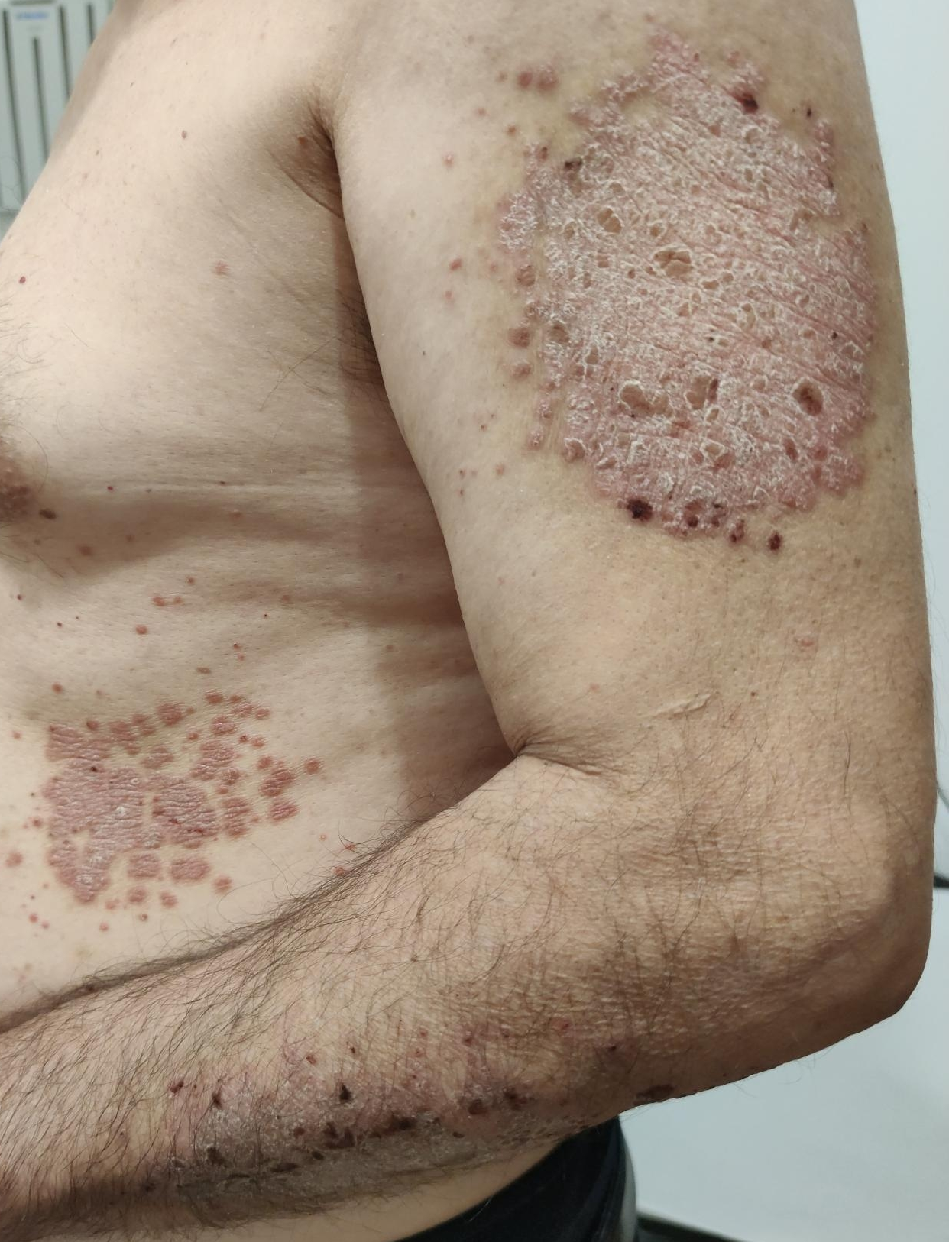
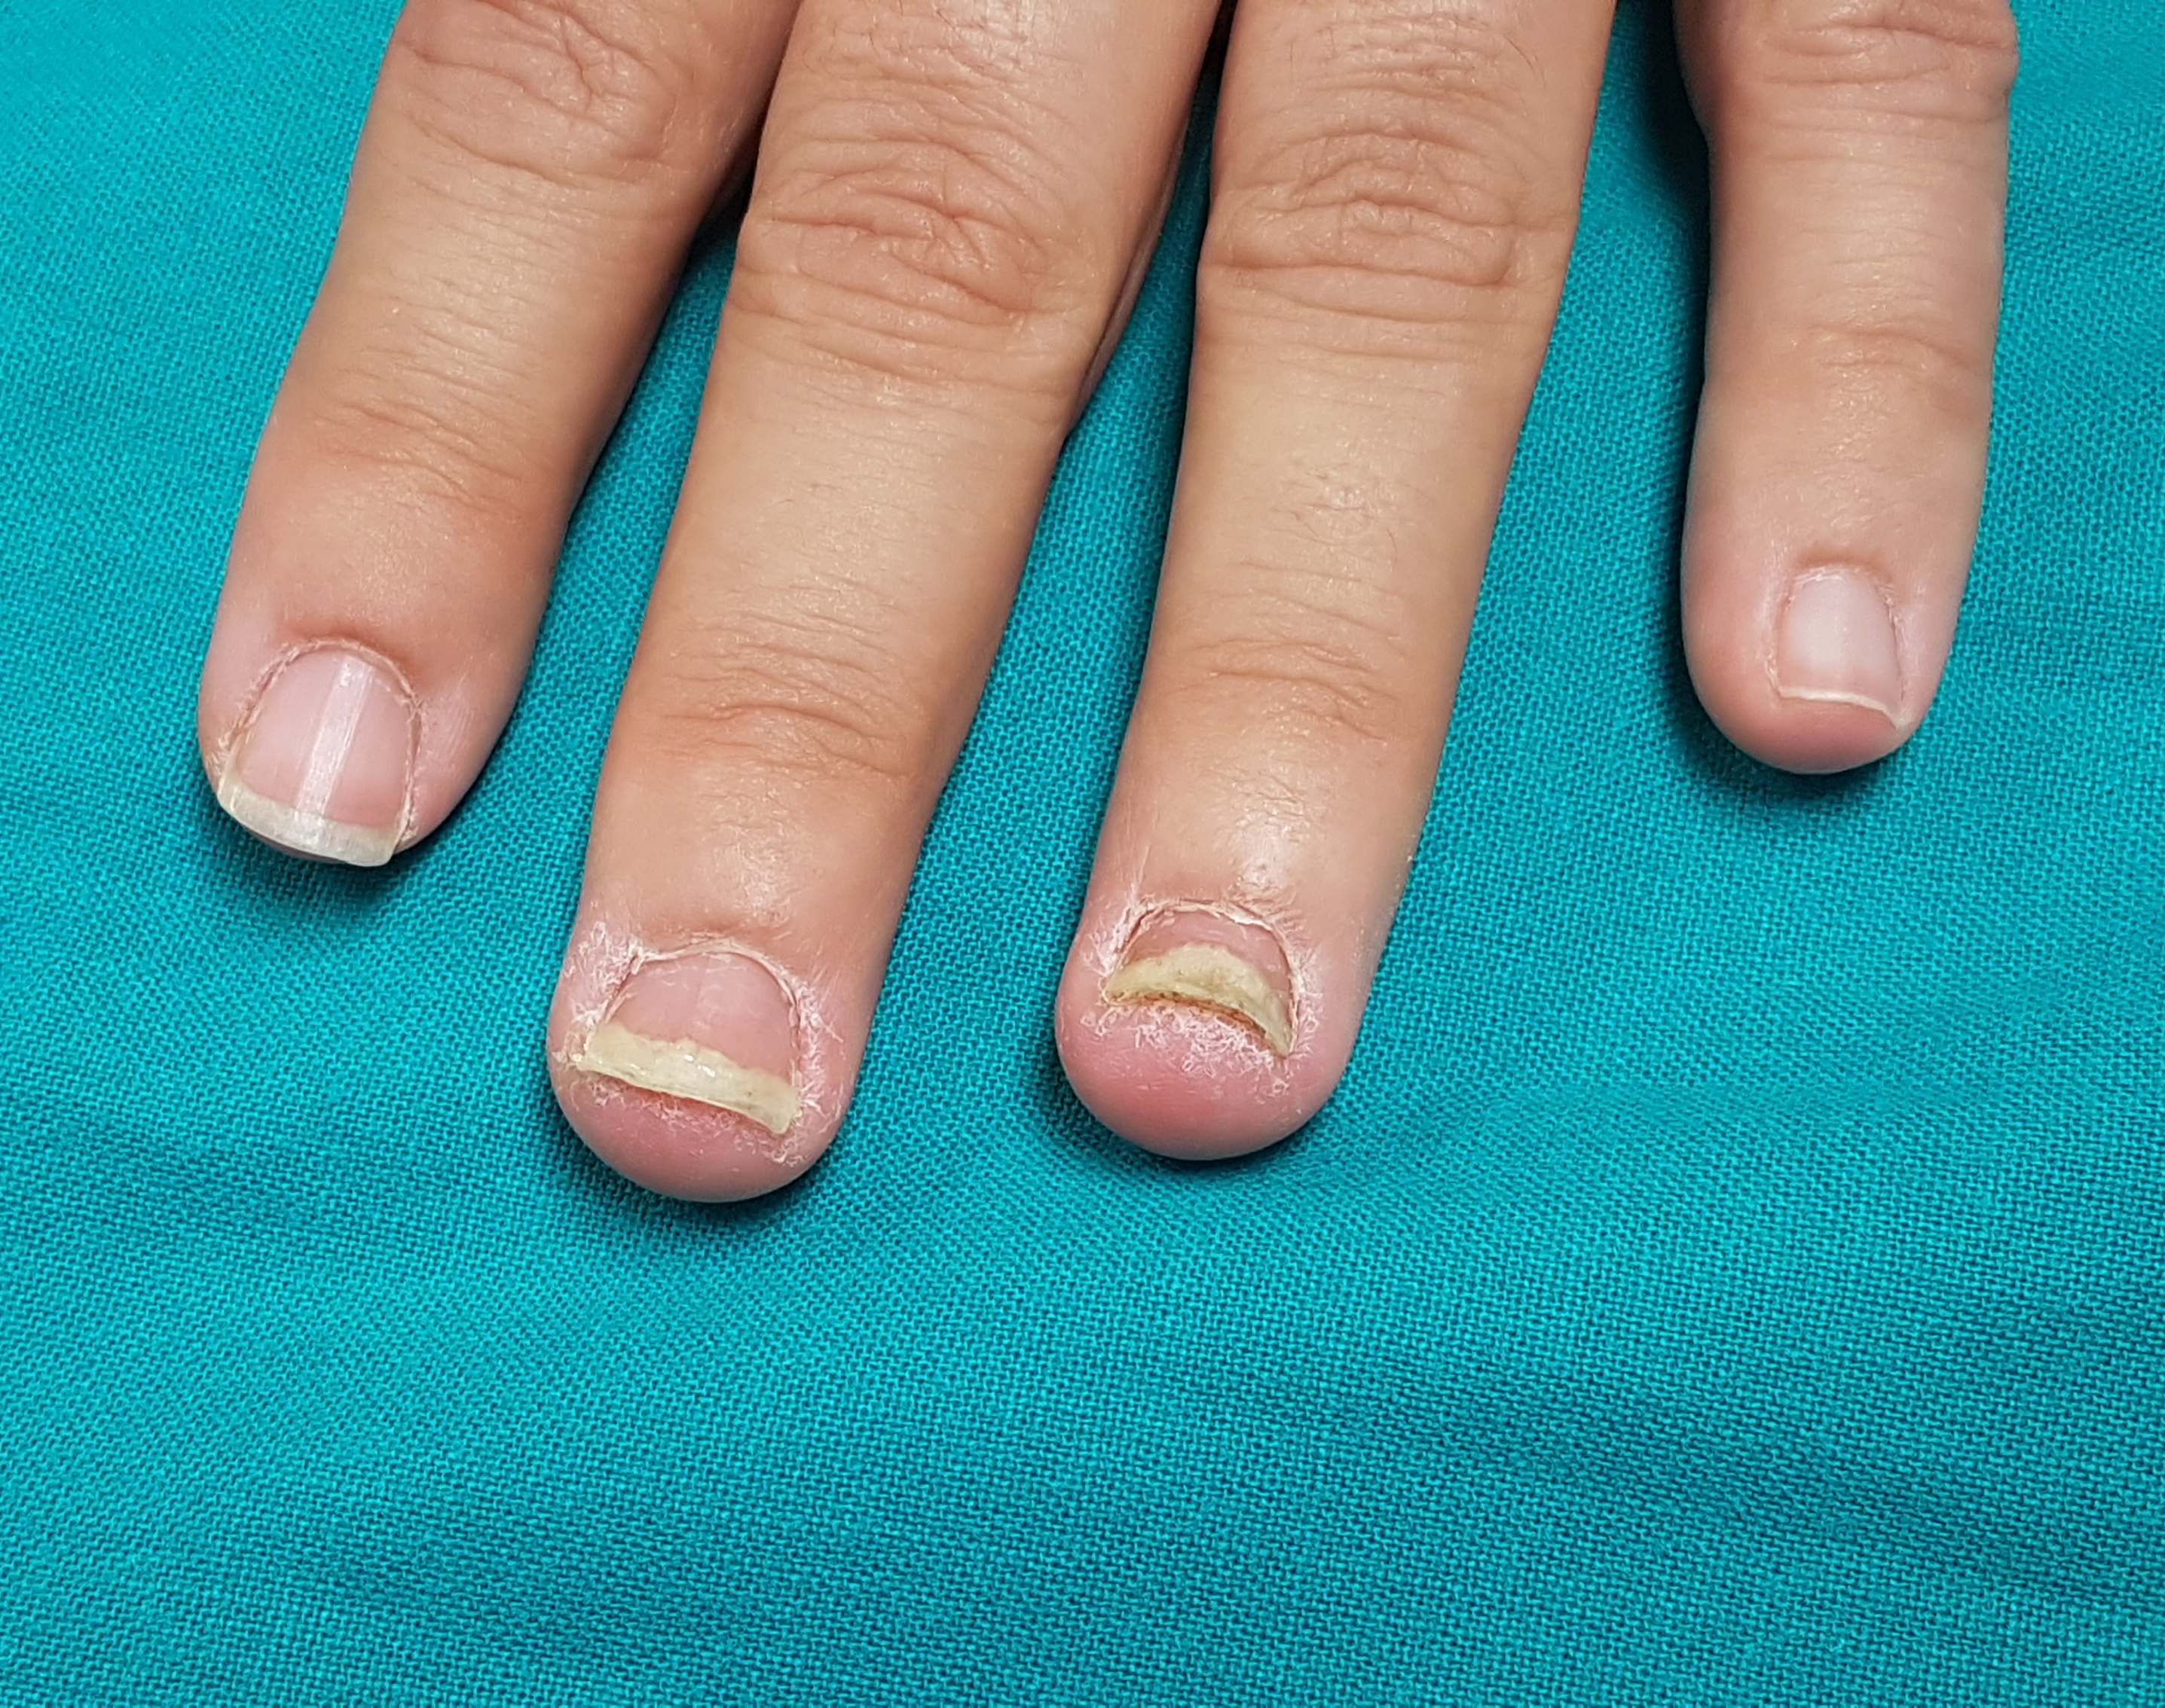
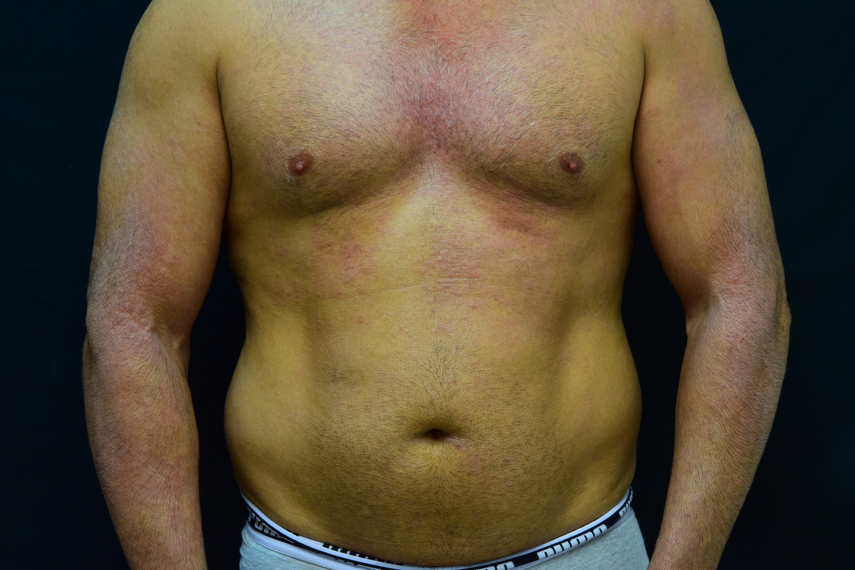
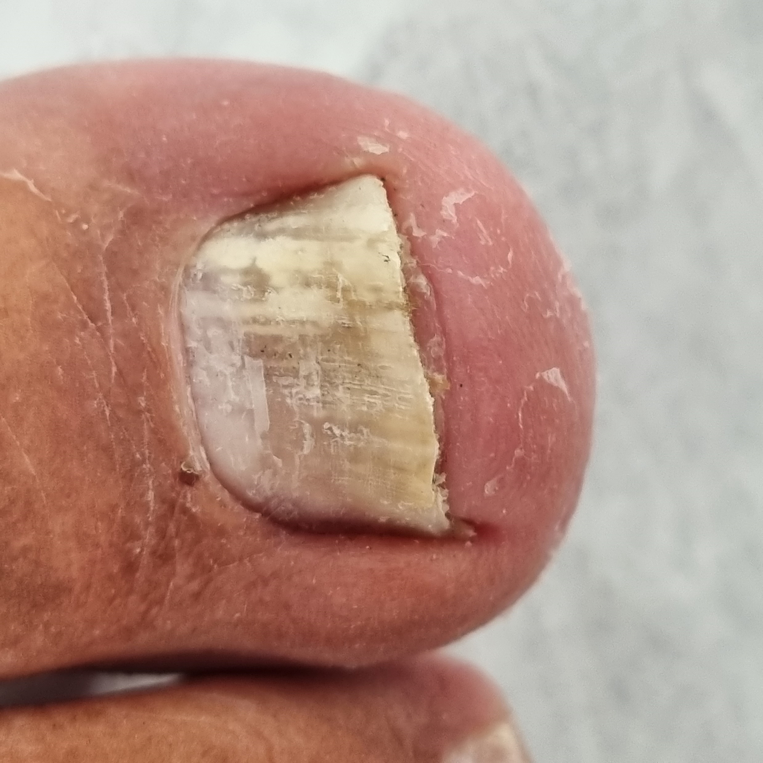
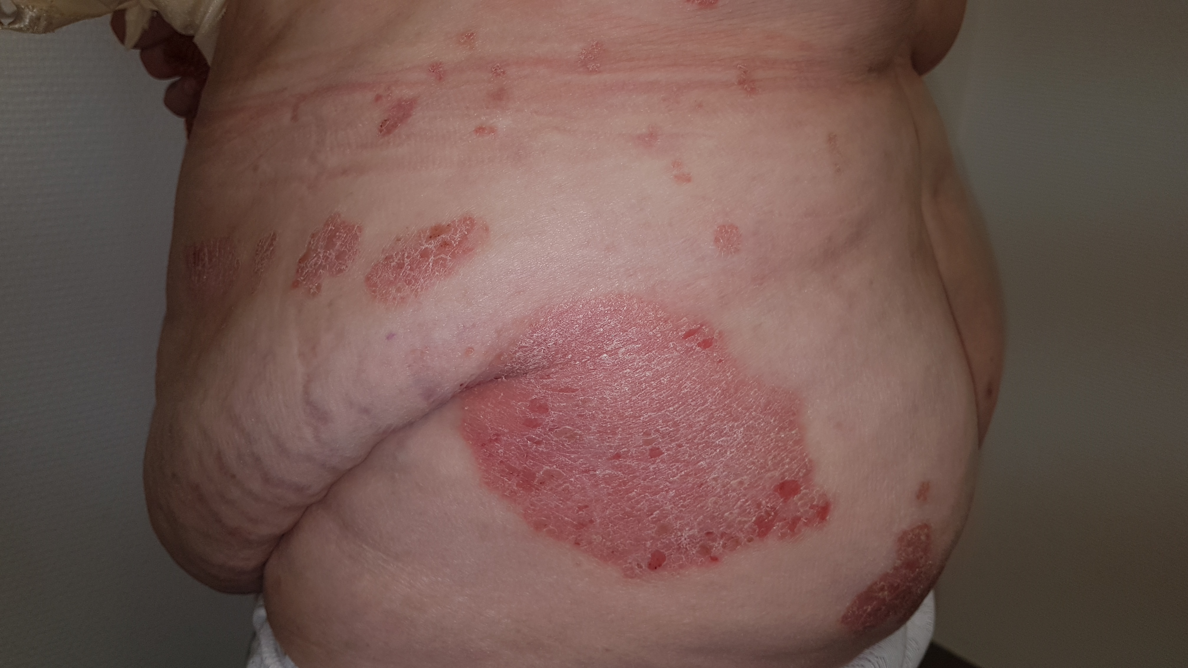
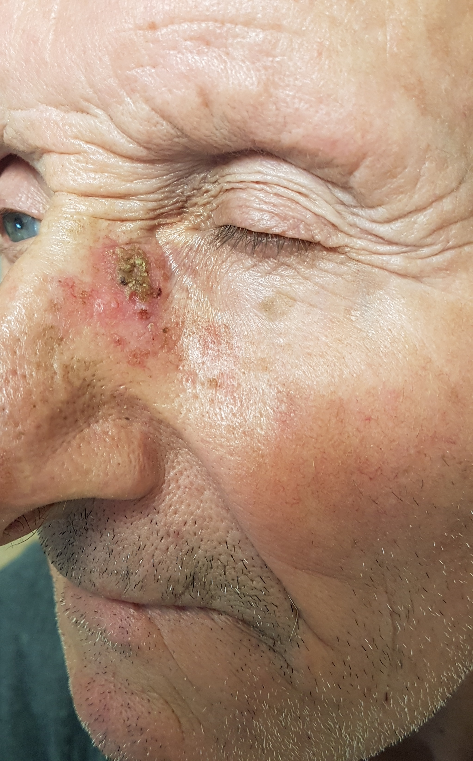
1
2
3
4
5
6
DERMATRAINING
Todos los pacientes han dado su consentimiento al uso de las imágenes

Slide 7
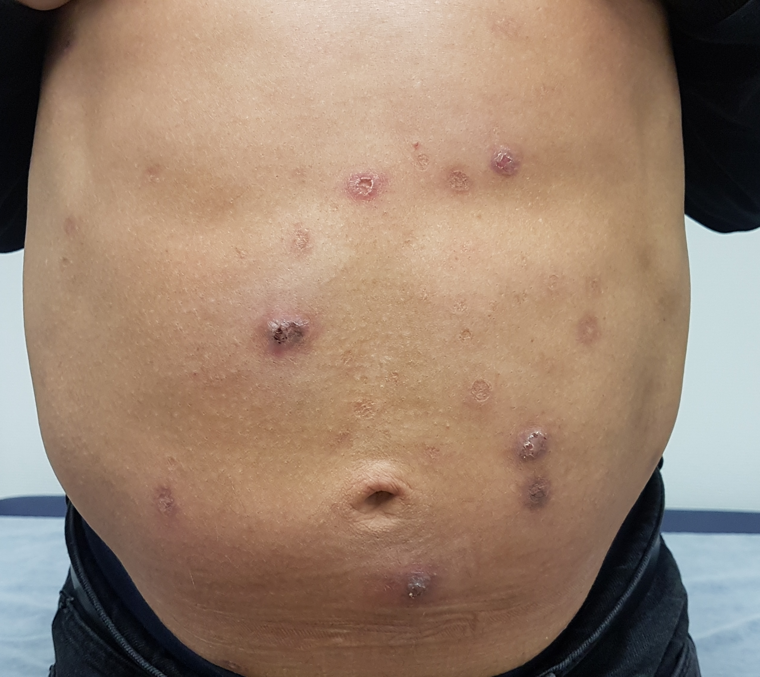
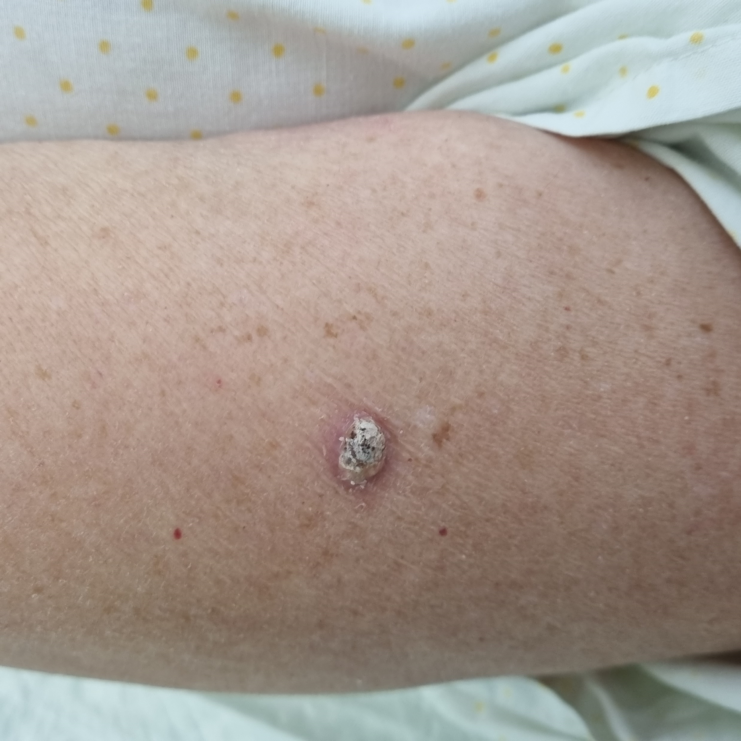
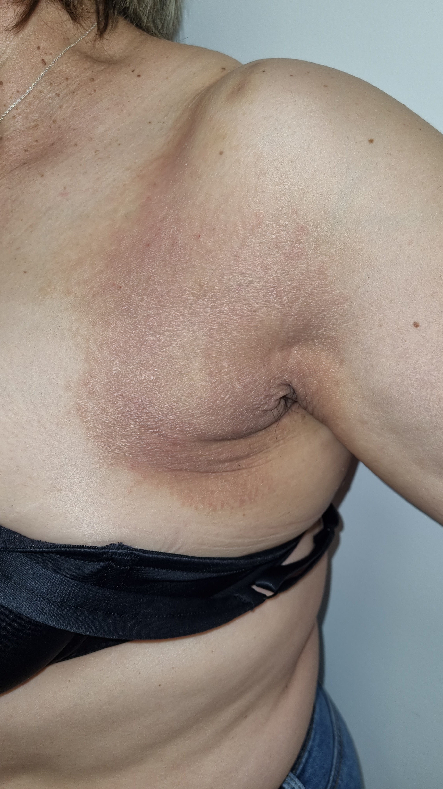
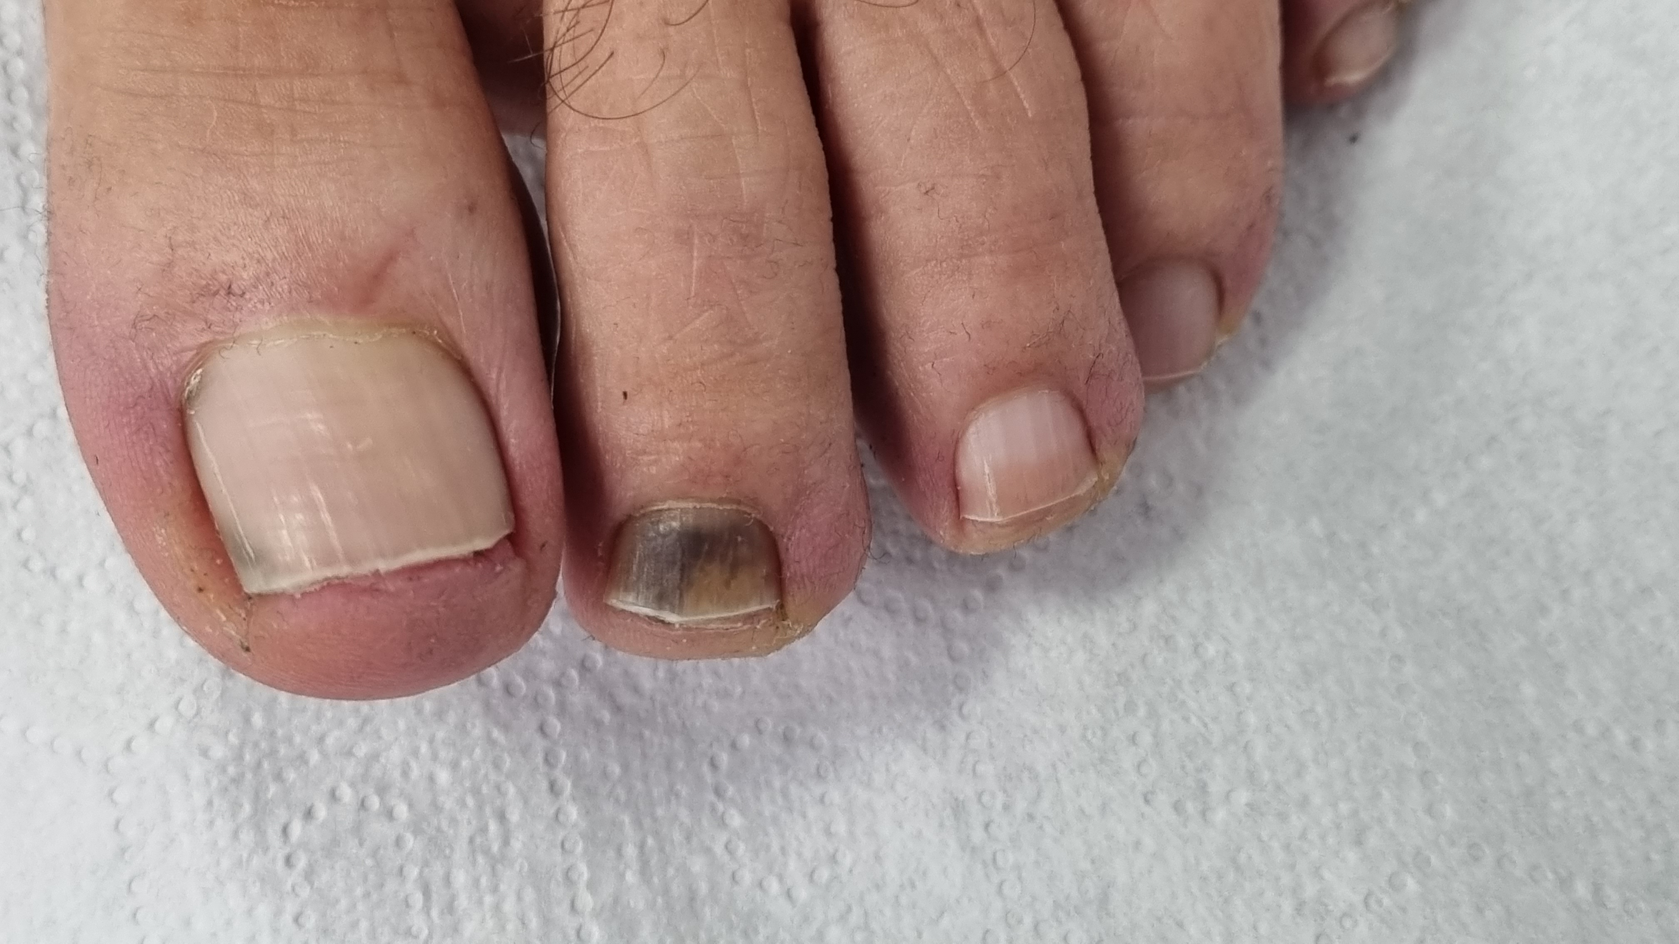
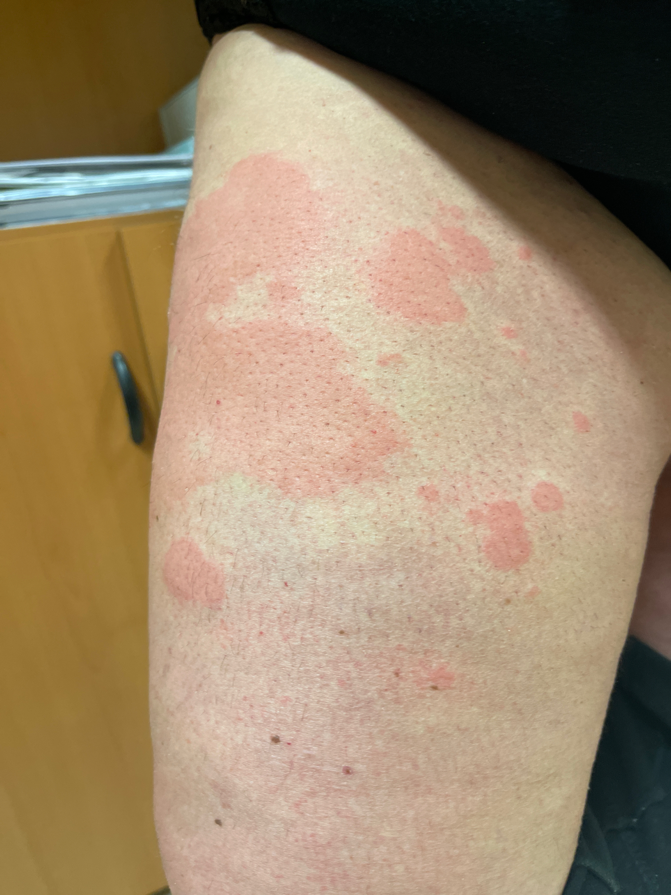
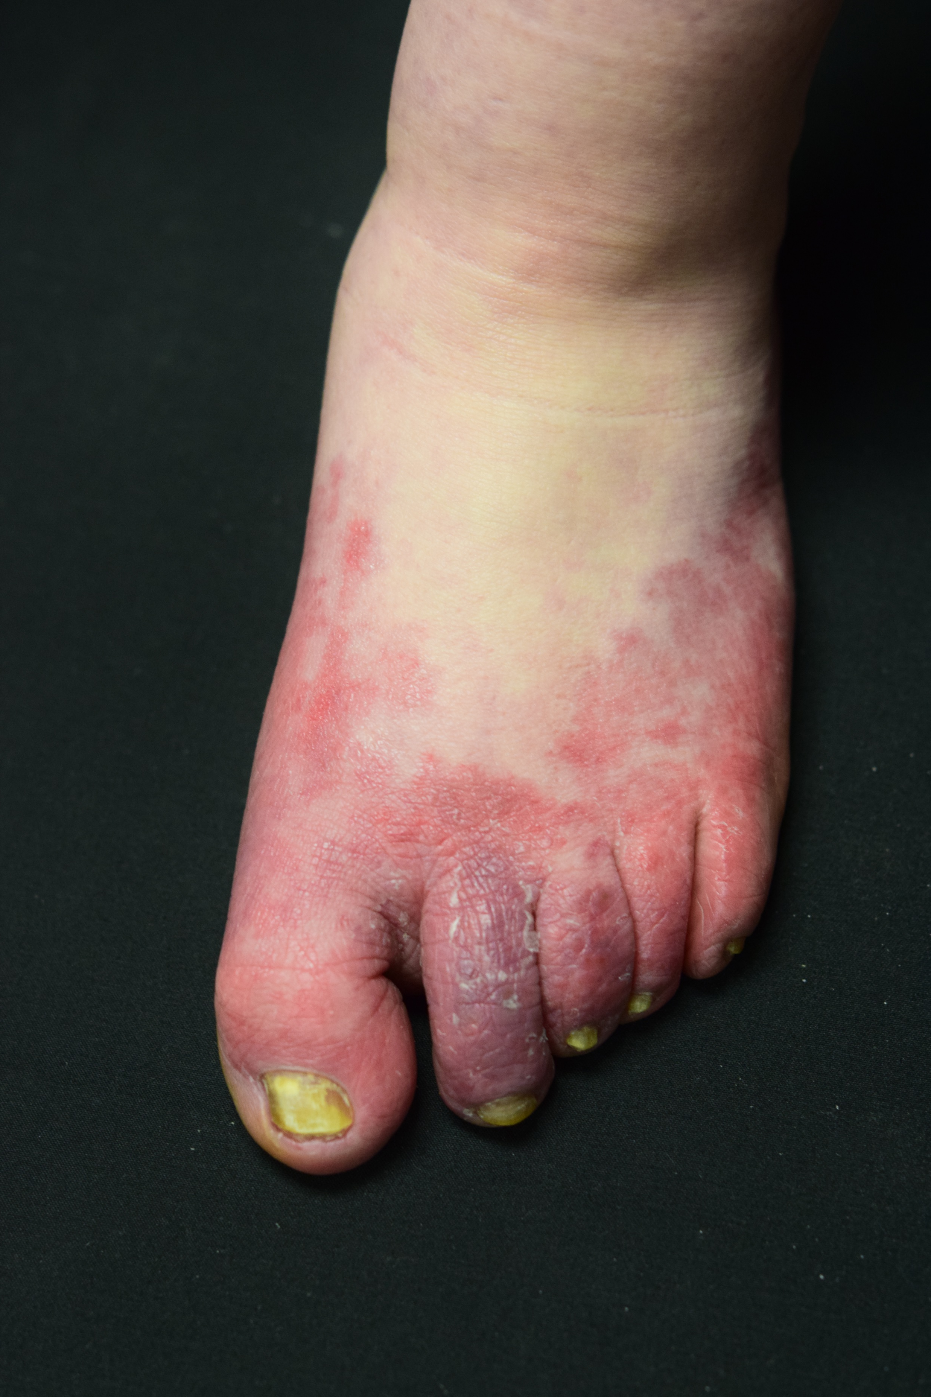
7
8
9
10
12
11
DERMATRAINING
Todos los pacientes han dado su consentimiento al uso de las imágenes

Slide 9
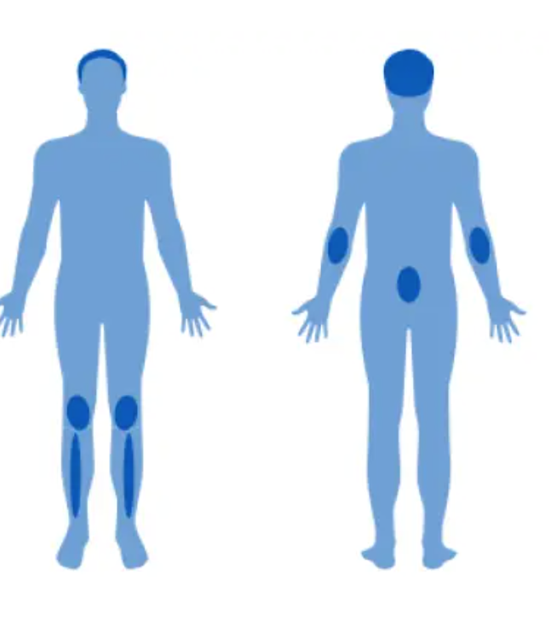
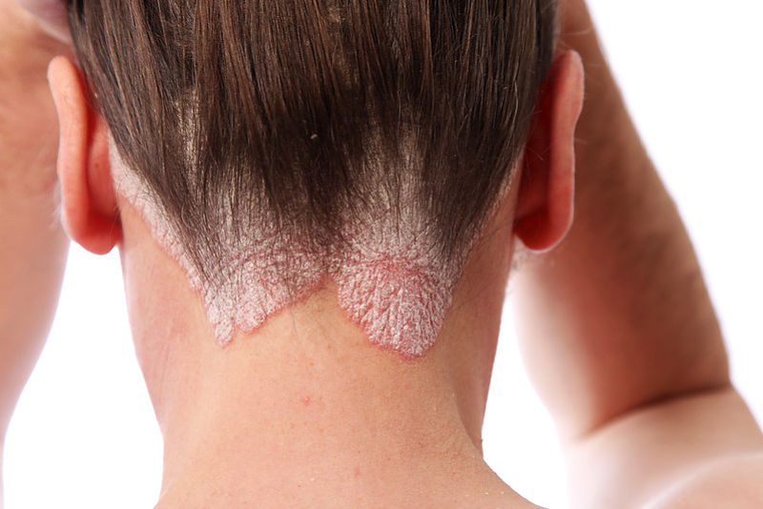
Definición, incidencia y prevalencia
La psoriasis es una enfermedad inflamatoria crónica de la piel y sistémica, mediada por el sistema inmunológico¹⁻³.
Localización
Incidencia y prevalencia³⁻⁷
2 – 4 % de la población mundial
1. Menter A, Strober BE, Kaplan DH, et al. Joint AAD-NPF guidelines of care for the management and treatment of psoriasis with biologics. J Am Acad Dermatol. 2019;80(4):1029-72. doi:10.1016/j.jaad.2018.11.057. 2. Elmets CA, Leonardi CL, Davis DMR, et al. Joint AAD-NPF guidelines of care for the management and treatment of psoriasis with awareness and attention to comorbidities. J Am Acad Dermatol. 2019;80(4):1073-1113. doi:10.1016/j.jaad.2018.11.058. 3. Garner KK, Hoy KDS, Carpenter AM. Psoriasis: recognition and management strategies. Am Fam Physician. 2023;108(6):562-73. 4. Vičić M, Kaštelan M, Brajac I, Sotošek V, Massari LP. Current concepts of psoriasis immunopathogenesis. Int J Mol Sci. 2021;22(21):11574. doi:10.3390/ijms222111574. 5. Parisi R, Iskandar IYK, Kontopantelis E, et al. National, regional, and worldwide epidemiology of psoriasis: systematic analysis and modelling study. BMJ. 2020;369doi:10.1136/bmj.m1590. 6. Eder L, Widdifield J, Rosen CF, et al. Trends in the prevalence and incidence of psoriasis and psoriatic arthritis in Ontario, Canada: a population-based study. Arthritis Care Res (Hoboken). 2019;71(8):1084-91. doi:10.1002/acr.23743. 7. Damiani G, Bragazzi NL, Karimkhani Aksut C, et al. The global, regional, and national burden of psoriasis: results and insights from the Global Burden of Disease 2019 study. Front Med (Lausanne). 2021;8:743180. doi:10.3389/fmed.2021.743180.
Notes:
Definición, incidencia y prevalencia de psoriasis
La psoriasis es una enfermedad inflamatoria crónica de la piel y sistémica, mediada por el sistema inmunológico. Se caracteriza por la presencia de placas eritematosas bien delimitadas con escamas plateadas, comúnmente localizadas en el cuero cabelludo, codos, rodillas y región presacral, aunque puede afectar cualquier área de la piel, incluyendo palmas, plantas, uñas y genitales. La psoriasis puede presentarse en varias formas, siendo la más común la psoriasis en placas.^{[1-3]}
Incidencia y prevalencia ^{[3-7]}
Afecta aproximadamente al 2-4% de la población mundial. En los Estados Unidos, la prevalencia es del 3.2% de la población, incluyendo el 1% de los niños.
A nivel global, la prevalencia varía significativamente según la región geográfica, siendo más alta en países de altos ingresos y en regiones con poblaciones más envejecidas. P. ej., en Ontario, Canadá, la prevalencia ajustada por edad y sexo aumentó de 1,74 % a 2,32 % entre el 2000 y el 2015. La incidencia global en 2019 fue de 57,8 por 100.000 personas.
Referencias bibliográficas
Menter A, Strober BE, Kaplan DH, et al. Joint AAD-NPF guidelines of care for the management and treatment of psoriasis with biologics. J Am Acad Dermatol. 2019;80(4):1029-72. doi:10.1016/j.jaad.2018.11.057.
Elmets CA, Leonardi CL, Davis DMR, et al. Joint AAD-NPF guidelines of care for the management and treatment of psoriasis with awareness and attention to comorbidities. J Am Acad Dermatol. 2019;80(4):1073-1113. doi:10.1016/j.jaad.2018.11.058.
Garner KK, Hoy KDS, Carpenter AM. Psoriasis: recognition and management strategies. Am Fam Physician. 2023;108(6):562-73.
Vičić M, Kaštelan M, Brajac I, Sotošek V, Massari LP. Current concepts of psoriasis immunopathogenesis. Int J Mol Sci. 2021;22(21):11574. doi:10.3390/ijms222111574.
Parisi R, Iskandar IYK, Kontopantelis E, et al. National, regional, and worldwide epidemiology of psoriasis: systematic analysis and modelling study. BMJ. 2020;369doi:10.1136/bmj.m1590.
Eder L, Widdifield J, Rosen CF, et al. Trends in the prevalence and incidence of psoriasis and psoriatic arthritis in Ontario, Canada: a population-based study. Arthritis Care Res (Hoboken). 2019;71(8):1084-91. doi:10.1002/acr.23743.
Damiani G, Bragazzi NL, Karimkhani Aksut C, et al. The global, regional, and national burden of psoriasis: results and insights from the Global Burden of Disease 2019 study. Front Med (Lausanne). 2021;8:743180. doi:10.3389/fmed.2021.743180.

Slide 10
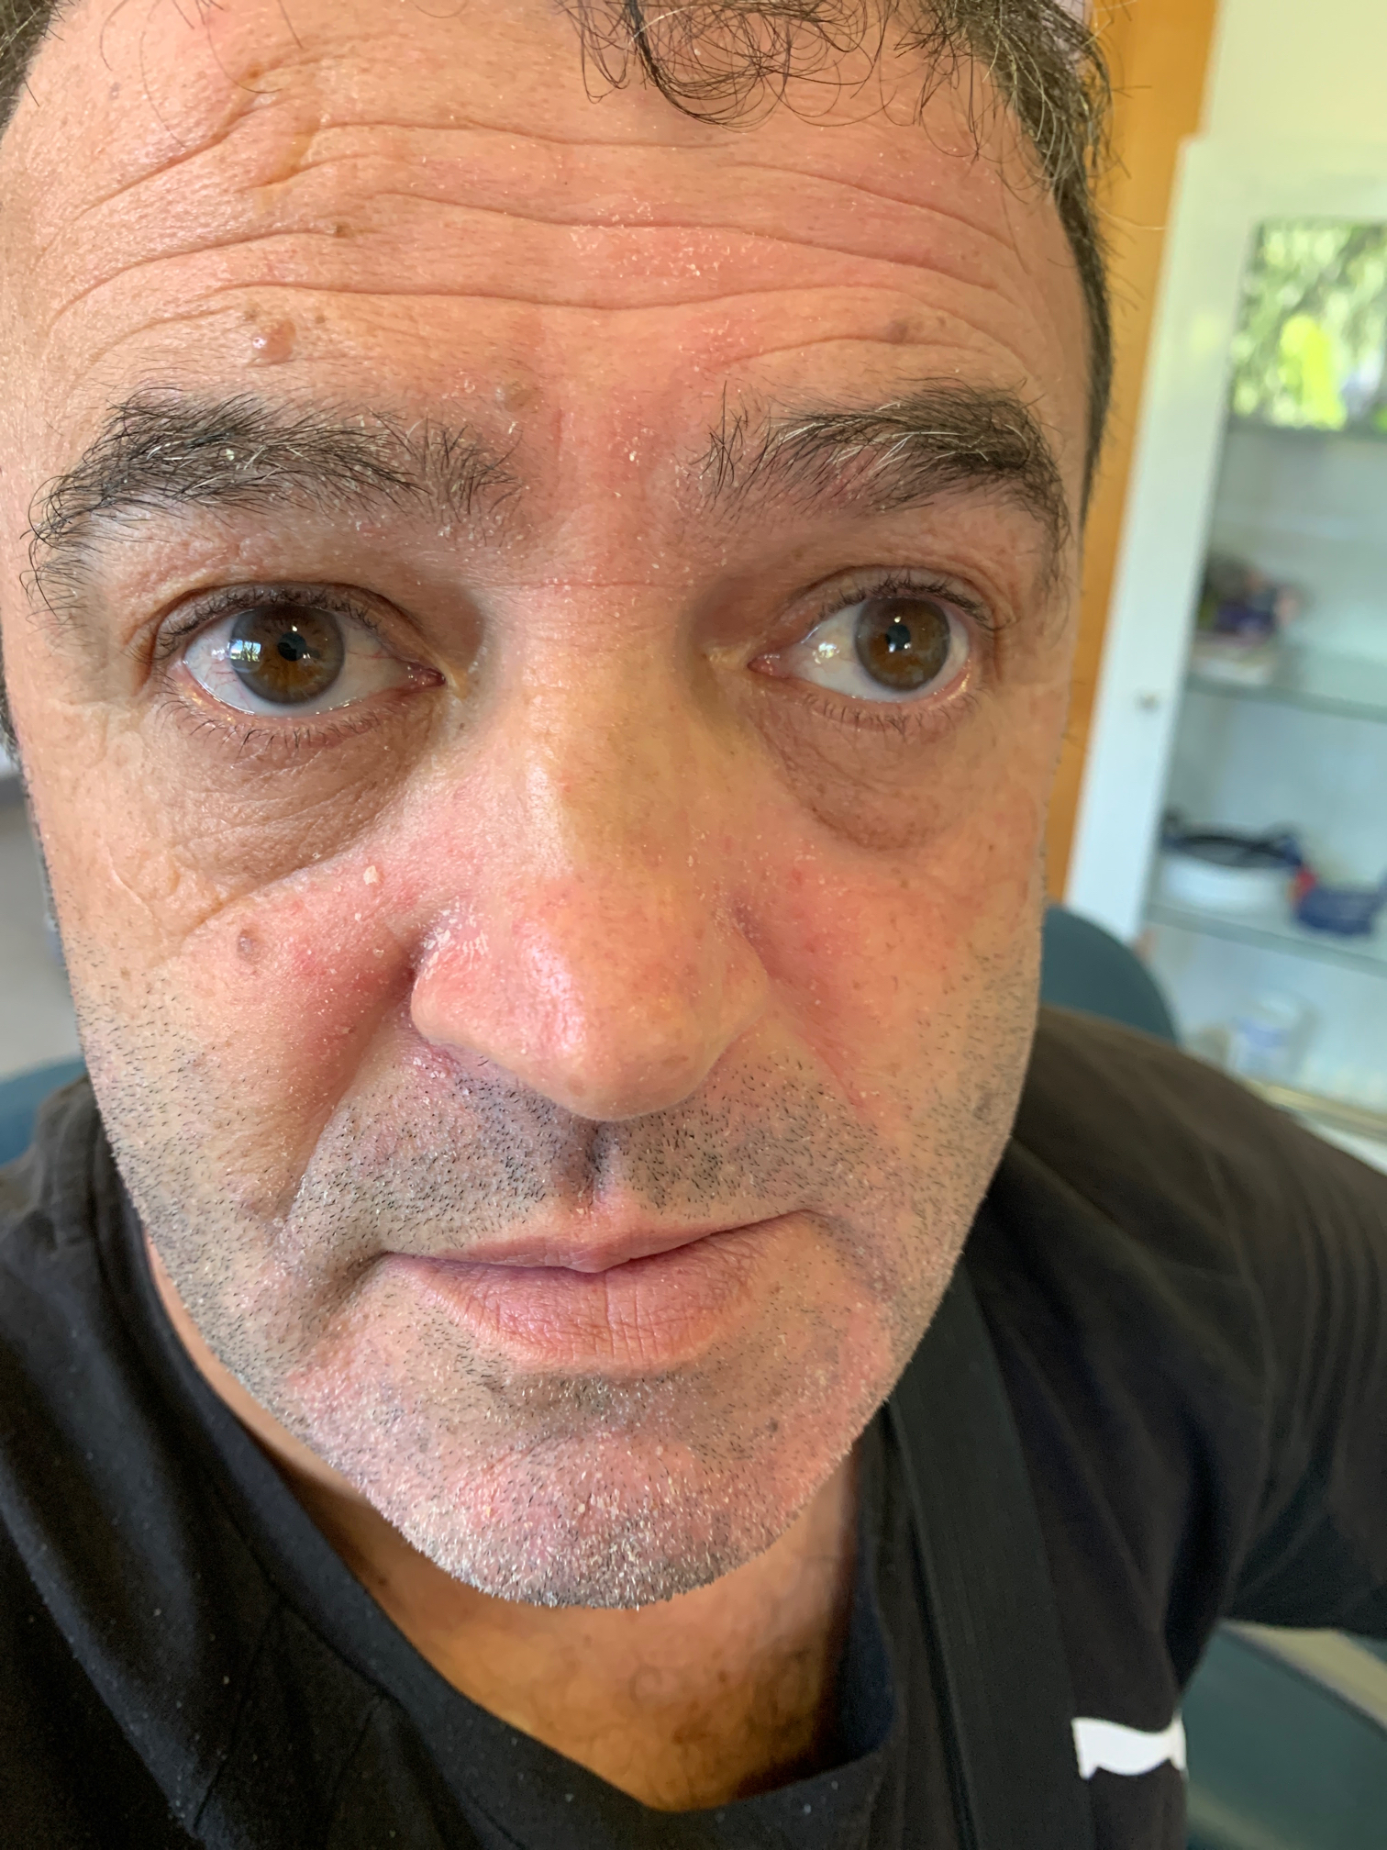
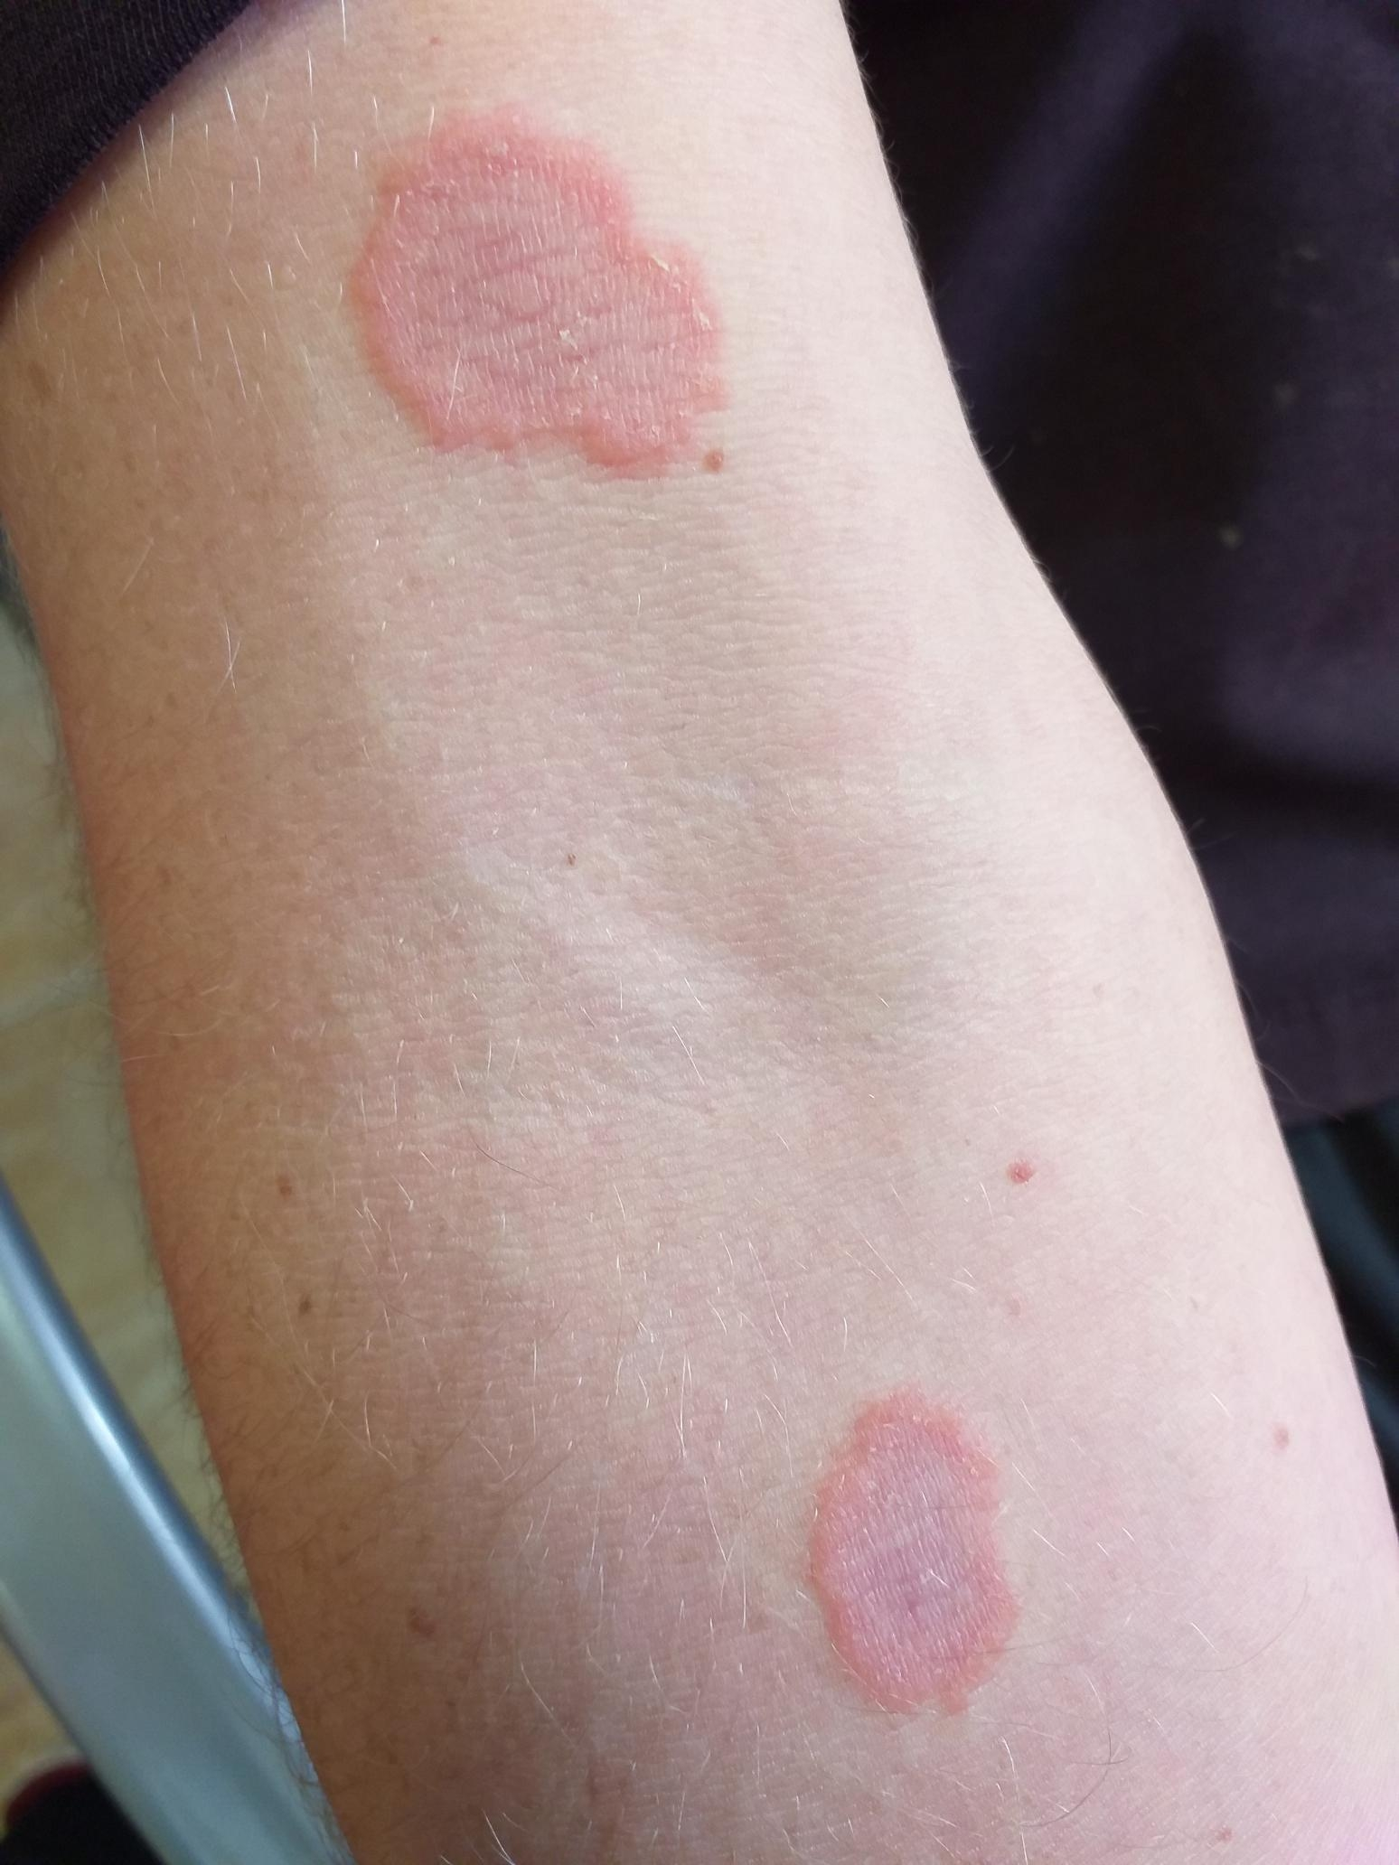
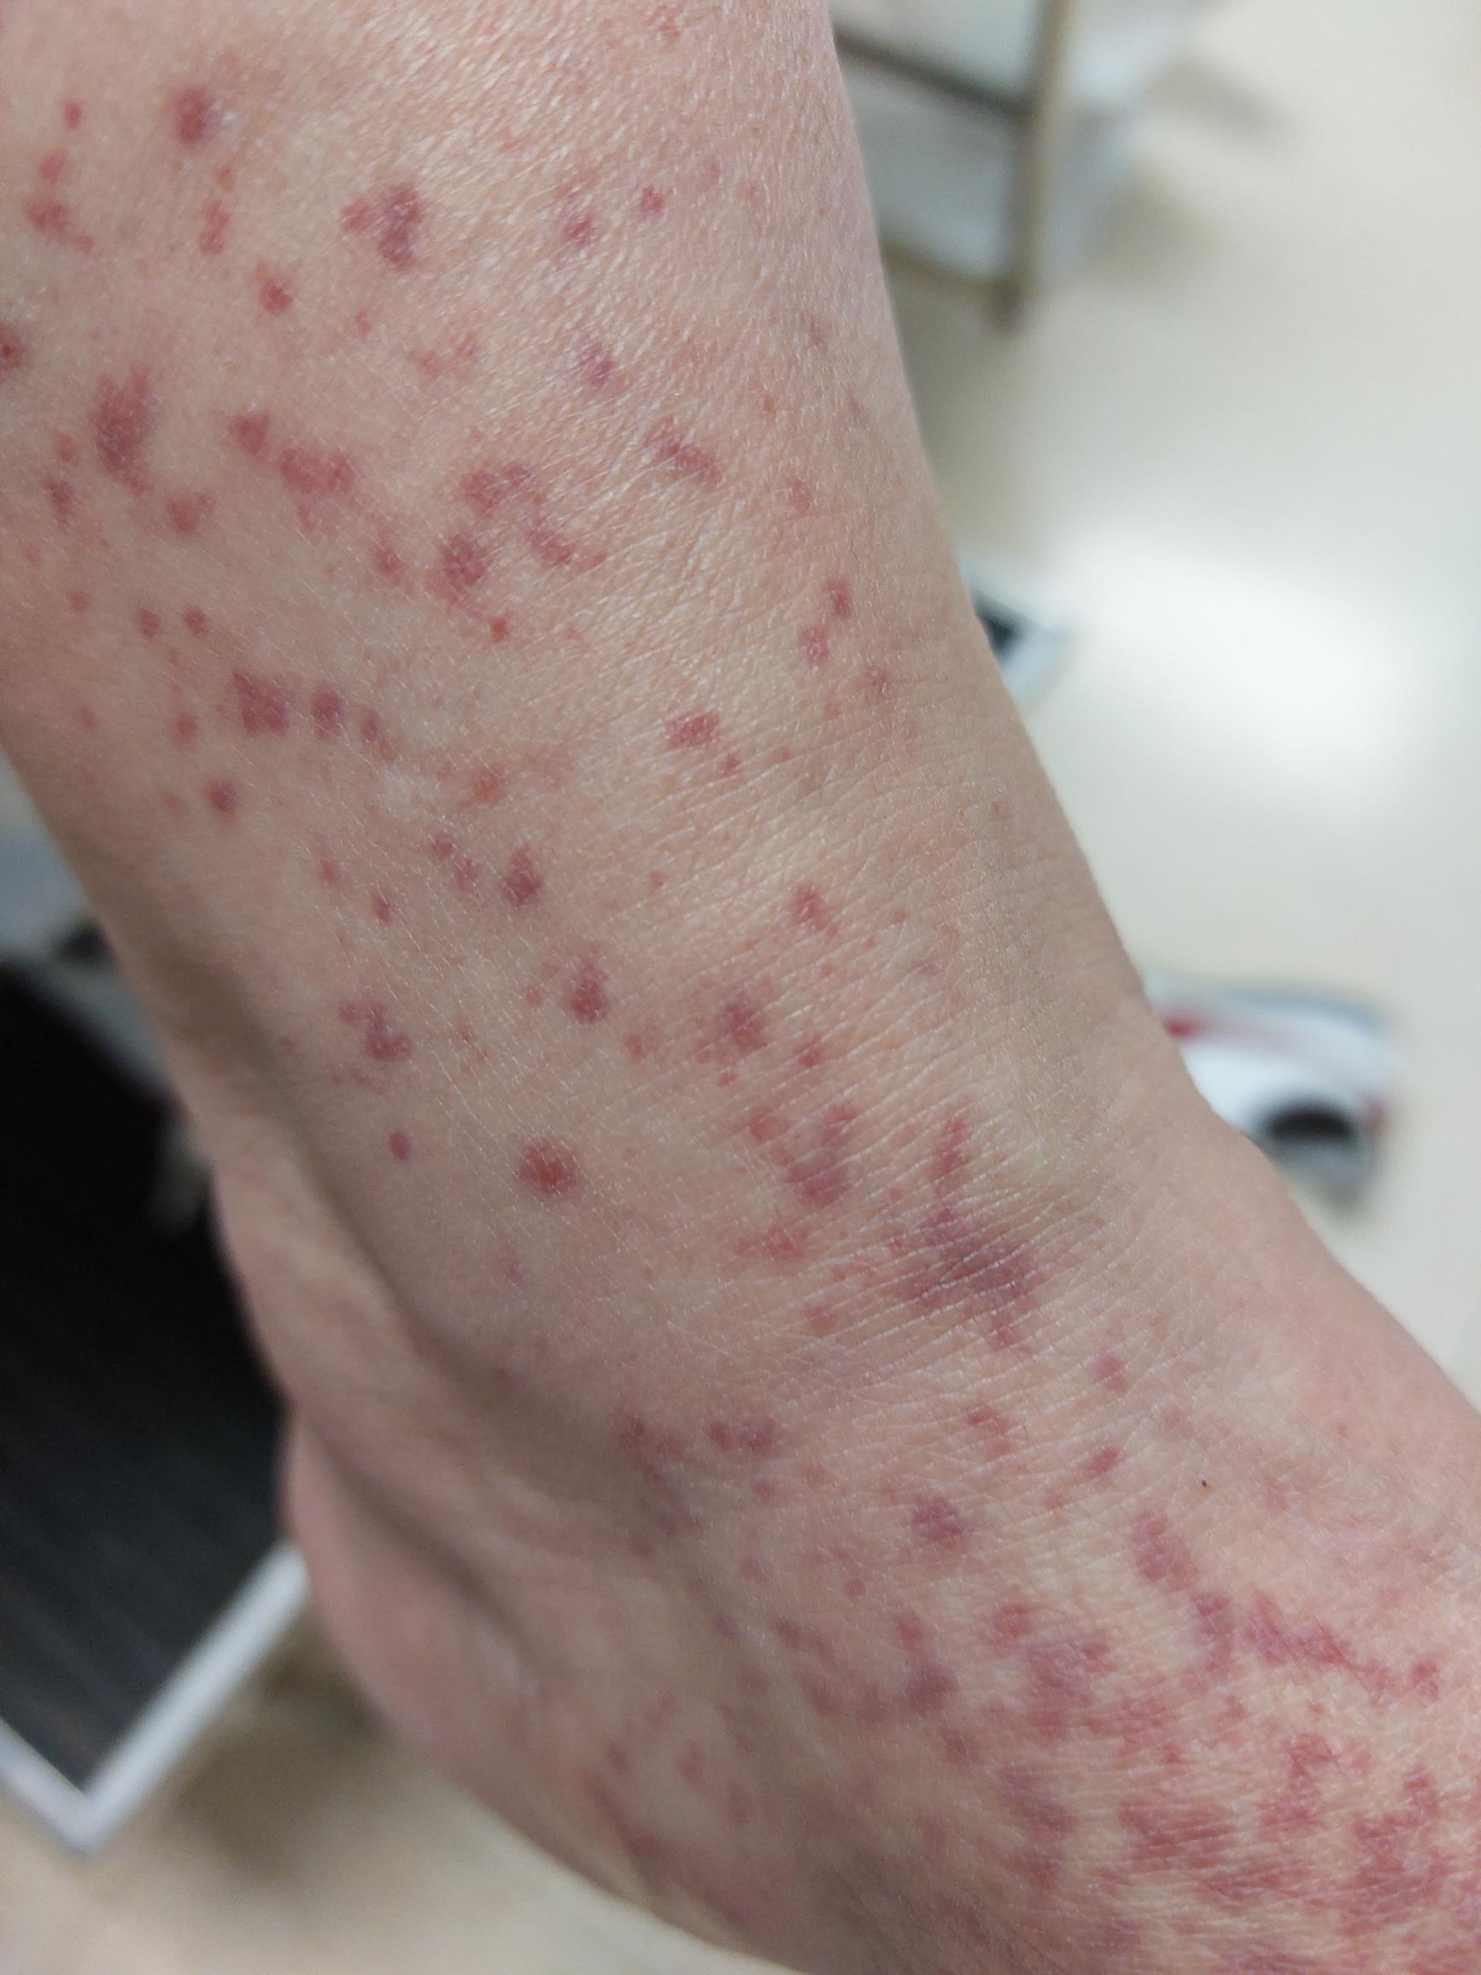
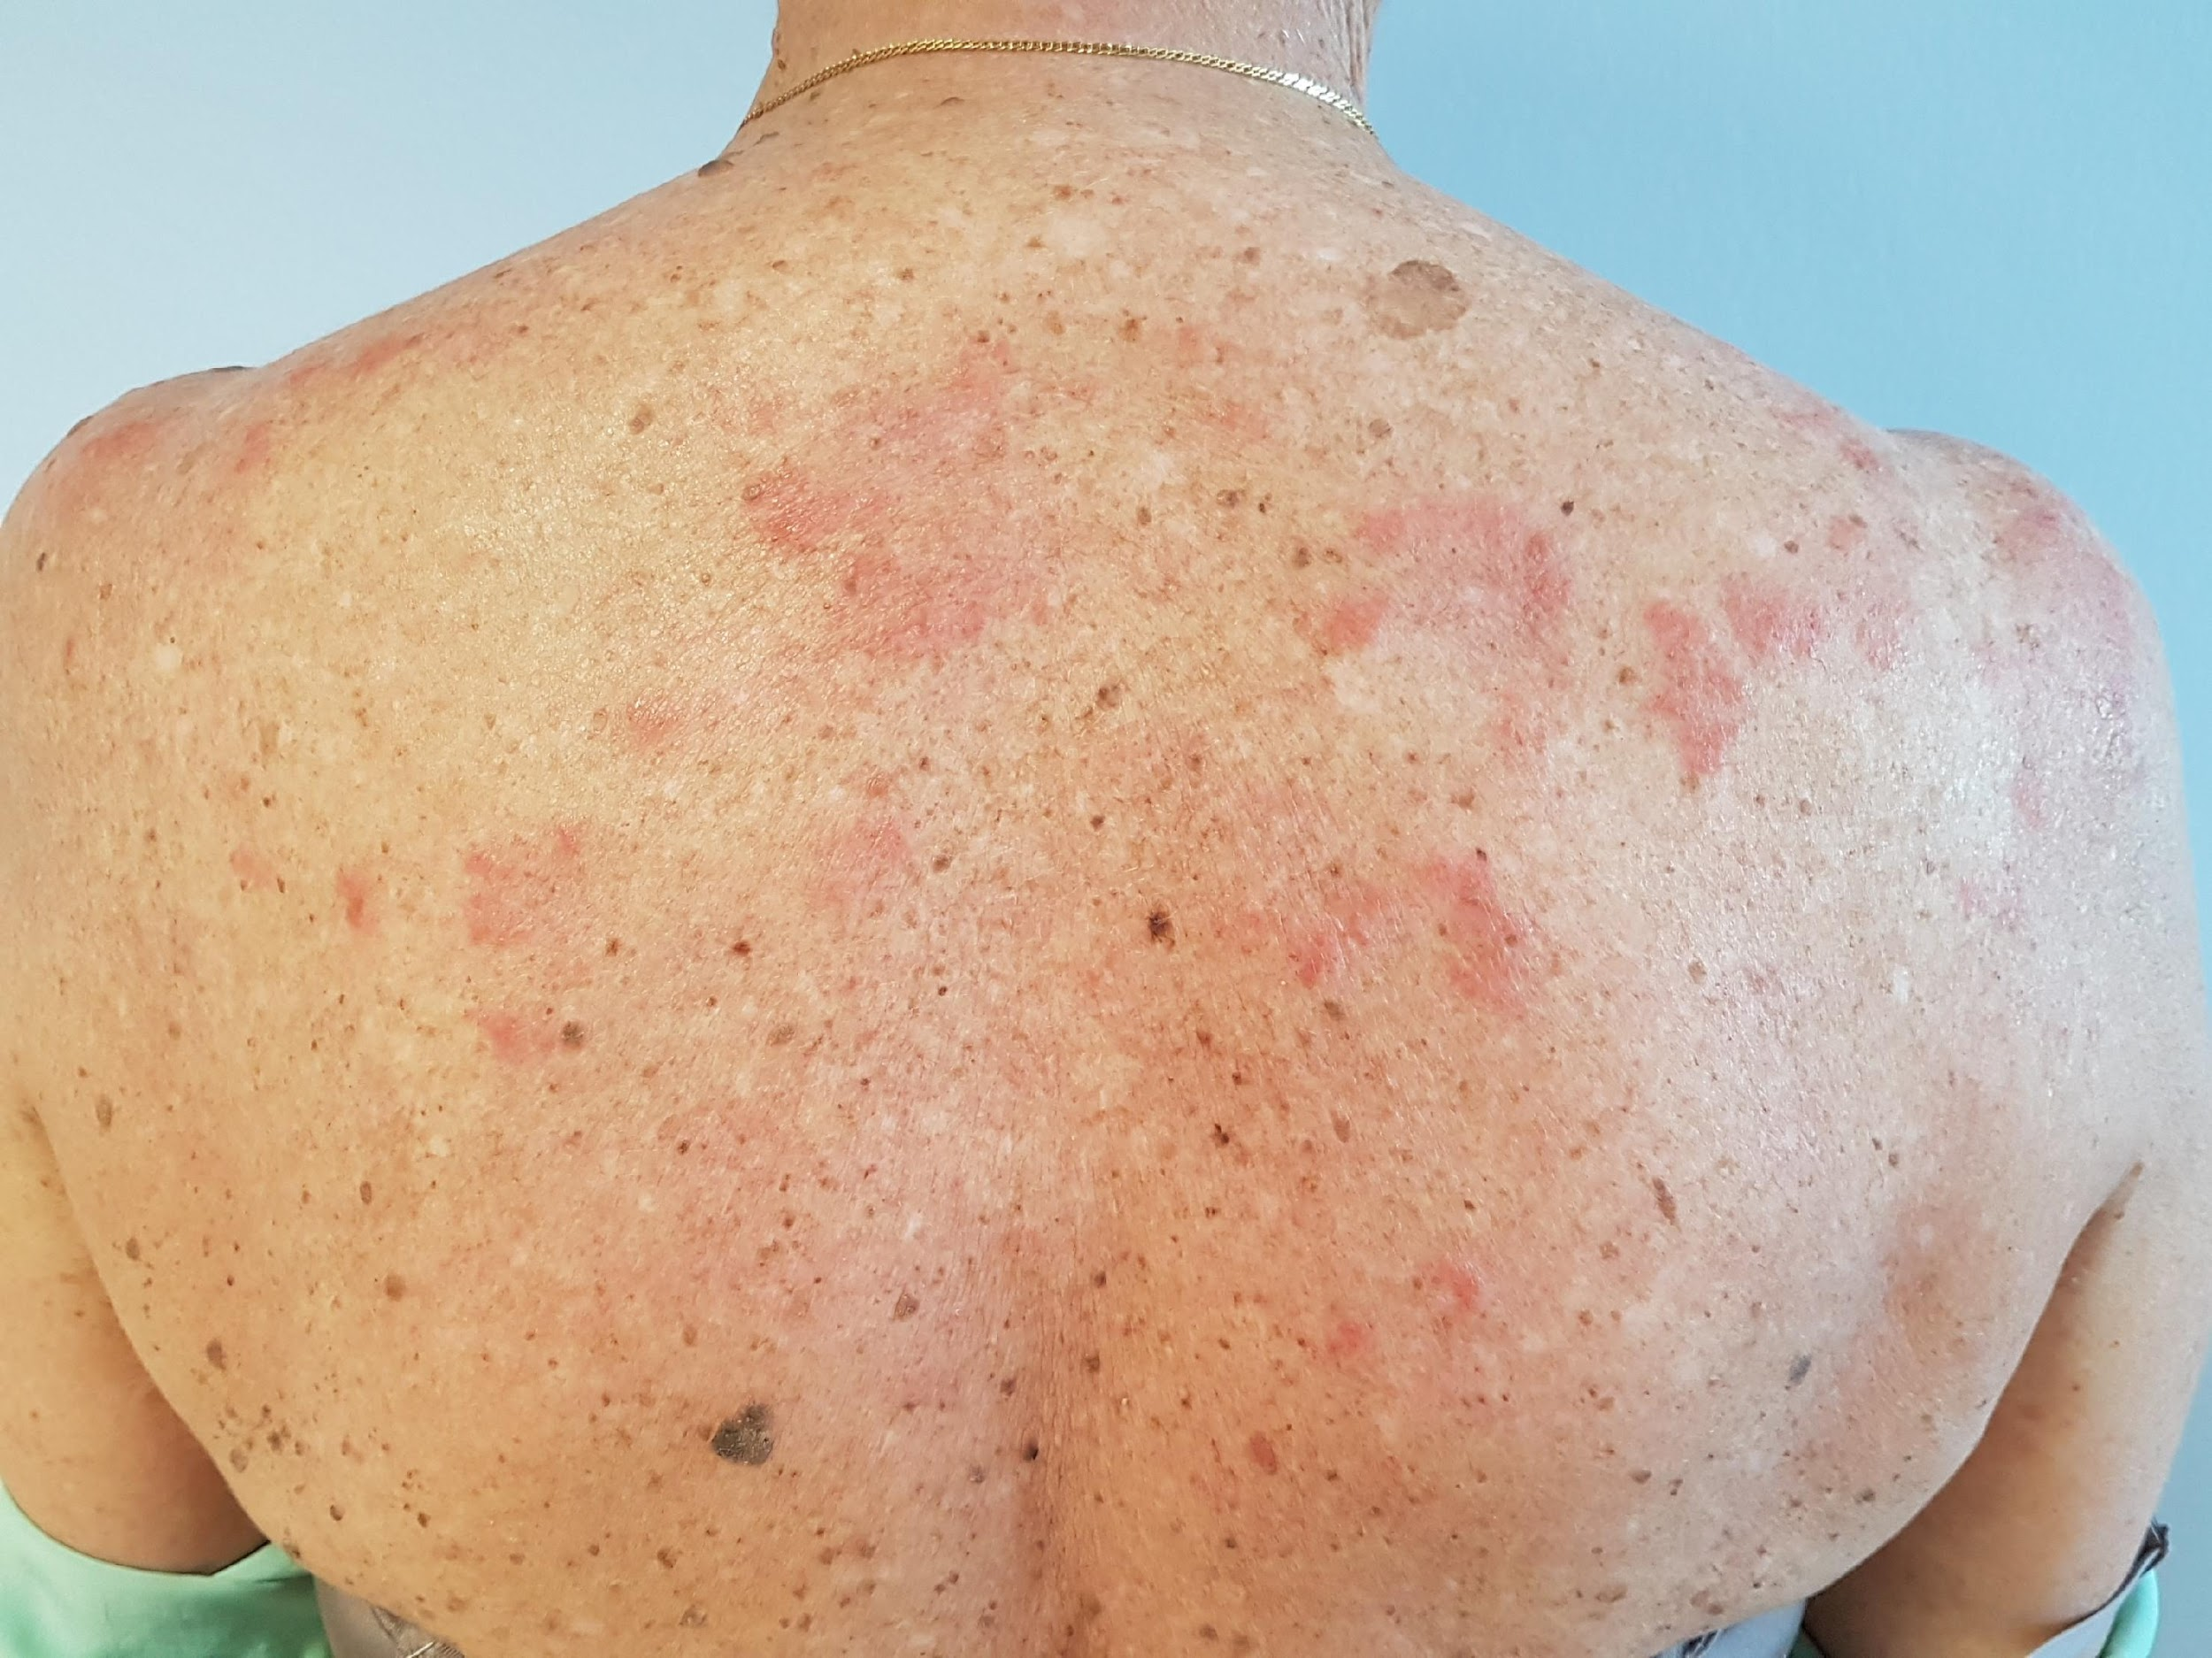
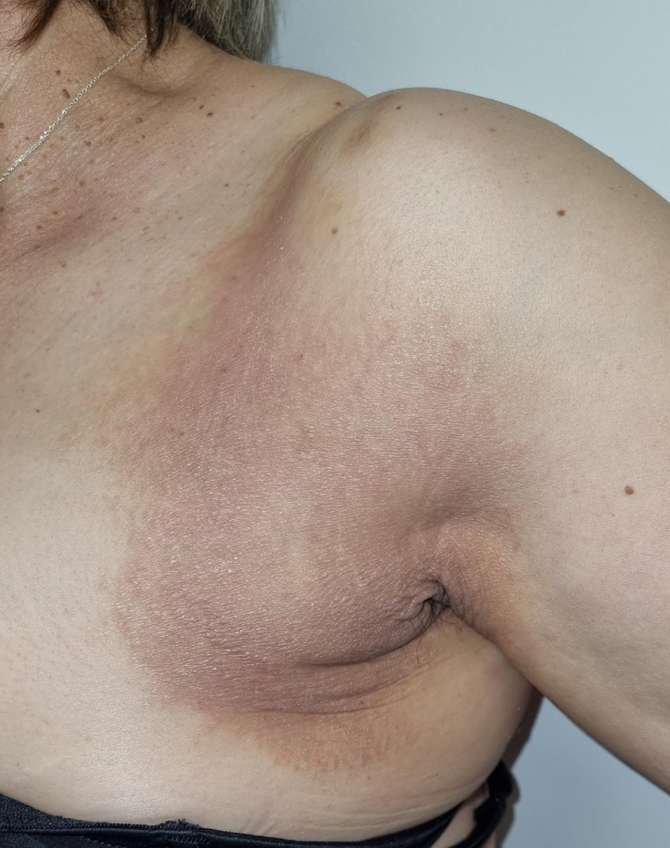
Diagnostico diferencial de la psoriasis
Condiciones dermatológicas que pueden presentar características clínicas similares¹:
Dermatitis seborreica
Tinea corporis
Liquen plano
Dermatitis atópica
Dermatitis de contacto
Lupus
1. Gisondi P, Bellinato F, Girolomoni G. Topographic differential diagnosis of chronic plaque psoriasis: challenges and tricks. J Clin Med. 2020;9(11). doi:10.3390/jcm9113594.
Todos los pacientes han dado su consentimiento al uso de las imágenes
Notes:
Condiciones dermatológicas que pueden presentar características clínicas similares:
1. Dermatitis seborreica: Se presenta con escamas grasosas y amarillentas, principalmente en el cuero cabelludo, cara y áreas intertriginosas. A diferencia de la psoriasis, las escamas son más grasosas y menos adherentes.
2. Tinea corporis: Infecciones fúngicas que pueden imitar la psoriasis con placas eritematosas y escamosas. La confirmación se realiza mediante cultivo de hongos o examen con KOH.
3. Lupus eritematoso cutáneo: Puede presentar placas eritematosas y escamosas, especialmente en áreas expuestas al sol. La biopsia y los estudios serológicos son útiles para el diagnóstico.
4. Liquen plano: Se caracteriza por pápulas planas, poligonales y pruriginosas, a menudo con una distribución simétrica. La dermatoscopia y la biopsia pueden ayudar a diferenciarlo de la psoriasis.
5. Dermatitis atópica: Se presenta con placas eccematosas, pruriginosas y mal delimitadas, a menudo en áreas flexoras. La historia clínica y la distribución de las lesiones son claves para el diagnóstico.
6. Dermatitis de contacto: Puede presentar eritema y descamación en áreas expuestas a alérgenos o irritantes. La historia de exposición y las pruebas de parche son útiles para el diagnóstico.
Referencias bibliográficas
Gisondi P, Bellinato F, Girolomoni G. Topographic differential diagnosis of chronic plaque psoriasis: challenges and tricks. J Clin Med. 2020;9(11). doi:10.3390/jcm9113594.

Slide 11
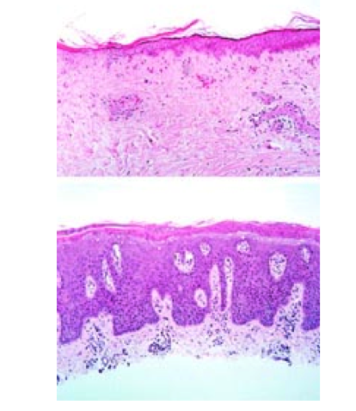
MORFOLOGÍA EN LA PLACA DE PSORIASIS
Comparando piel normal (arriba) con una placa de psoriasis (abajo), observamos:
Hiperproliferación de queratinocitos en la epidermis, que ocasiona:
Acantosis
Paraqueratosis
Infiltrado inflamatorio en la dermis
Fundamentalmente linfocitos
Dilatación vascular
Van de Kerkhof P. Psoriasis. En : Bologna E., Jorizzo JL. Rapini R. Eds. Dermatología . Madrid. Elsevier. 2014 125-149
Notes:
Definición, incidencia y prevalencia de psoriasis
La psoriasis es una enfermedad inflamatoria crónica de la piel y sistémica, mediada por el sistema inmunológico. Se caracteriza por la presencia de placas eritematosas bien delimitadas con escamas plateadas, comúnmente localizadas en el cuero cabelludo, codos, rodillas y región presacral, aunque puede afectar cualquier área de la piel, incluyendo palmas, plantas, uñas y genitales. La psoriasis puede presentarse en varias formas, siendo la más común la psoriasis en placas.^{[1-3]}
Incidencia y prevalencia ^{[3-7]}
Afecta aproximadamente al 2-4% de la población mundial. En los Estados Unidos, la prevalencia es del 3.2% de la población, incluyendo el 1% de los niños.
A nivel global, la prevalencia varía significativamente según la región geográfica, siendo más alta en países de altos ingresos y en regiones con poblaciones más envejecidas. P. ej., en Ontario, Canadá, la prevalencia ajustada por edad y sexo aumentó de 1,74 % a 2,32 % entre el 2000 y el 2015. La incidencia global en 2019 fue de 57,8 por 100.000 personas.
Referencias bibliográficas
Menter A, Strober BE, Kaplan DH, et al. Joint AAD-NPF guidelines of care for the management and treatment of psoriasis with biologics. J Am Acad Dermatol. 2019;80(4):1029-72. doi:10.1016/j.jaad.2018.11.057.
Elmets CA, Leonardi CL, Davis DMR, et al. Joint AAD-NPF guidelines of care for the management and treatment of psoriasis with awareness and attention to comorbidities. J Am Acad Dermatol. 2019;80(4):1073-1113. doi:10.1016/j.jaad.2018.11.058.
Garner KK, Hoy KDS, Carpenter AM. Psoriasis: recognition and management strategies. Am Fam Physician. 2023;108(6):562-73.
Vičić M, Kaštelan M, Brajac I, Sotošek V, Massari LP. Current concepts of psoriasis immunopathogenesis. Int J Mol Sci. 2021;22(21):11574. doi:10.3390/ijms222111574.
Parisi R, Iskandar IYK, Kontopantelis E, et al. National, regional, and worldwide epidemiology of psoriasis: systematic analysis and modelling study. BMJ. 2020;369doi:10.1136/bmj.m1590.
Eder L, Widdifield J, Rosen CF, et al. Trends in the prevalence and incidence of psoriasis and psoriatic arthritis in Ontario, Canada: a population-based study. Arthritis Care Res (Hoboken). 2019;71(8):1084-91. doi:10.1002/acr.23743.
Damiani G, Bragazzi NL, Karimkhani Aksut C, et al. The global, regional, and national burden of psoriasis: results and insights from the Global Burden of Disease 2019 study. Front Med (Lausanne). 2021;8:743180. doi:10.3389/fmed.2021.743180.

Slide 12
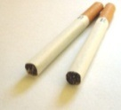
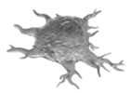
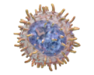
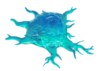
PATOGÉNESIS DE LA PSORIASIS
GENOTIPO
Desencadena
Queratinocitos
AMBIENTE
Citoquinas proinflamatorias, incluido TNF
IL-17A
IL-17A
Bucle inflamatorio
Innate
Adaptive
IL-17F
IL-22
IL-21
TNF
TNF
IFN-g
IL-2
Macrófagos y mastocitos
Célula dendrítica inactiva
Neutrófilos
IL-23
Células linfoides innatas
Linfocitos Th17
Señalización proinflamatoria
Diferenciación celular
Célula dendrítica activada
IL-12
IFN, interferón; IL, interleucina; Th, linfocito T cooperador; TNF, factor de necrosis tumoral.
Adaptado de Nestle F et al. N Engl J Med. 2009;361:496-509; Lowes M et al. J Invest Dermatol. 2008;128:1207-1211; Capon F et al. J Invest Dermatol. 2012;132:915-922; Korn T, et al. Annu Rev Immunol. 2009;27:485-517; Biedermann T et al. J Investig Dermatol Symp Proc. 2004;9:5-14; Onishi RM et al. Immunol. 2010;129:311-321; Lin AM, et al. J Immunol. 2011;187:490-500; Bruin G et al. Póster presentado en: Conferencia EADV; Estambul Turquía; 2­6 de octubre de 2013. Póster n.º P1498
Notes:
Definición, incidencia y prevalencia de psoriasis
La psoriasis es una enfermedad inflamatoria crónica de la piel y sistémica, mediada por el sistema inmunológico. Se caracteriza por la presencia de placas eritematosas bien delimitadas con escamas plateadas, comúnmente localizadas en el cuero cabelludo, codos, rodillas y región presacral, aunque puede afectar cualquier área de la piel, incluyendo palmas, plantas, uñas y genitales. La psoriasis puede presentarse en varias formas, siendo la más común la psoriasis en placas.^{[1-3]}
Incidencia y prevalencia ^{[3-7]}
Afecta aproximadamente al 2-4% de la población mundial. En los Estados Unidos, la prevalencia es del 3.2% de la población, incluyendo el 1% de los niños.
A nivel global, la prevalencia varía significativamente según la región geográfica, siendo más alta en países de altos ingresos y en regiones con poblaciones más envejecidas. P. ej., en Ontario, Canadá, la prevalencia ajustada por edad y sexo aumentó de 1,74 % a 2,32 % entre el 2000 y el 2015. La incidencia global en 2019 fue de 57,8 por 100.000 personas.
Referencias bibliográficas
Menter A, Strober BE, Kaplan DH, et al. Joint AAD-NPF guidelines of care for the management and treatment of psoriasis with biologics. J Am Acad Dermatol. 2019;80(4):1029-72. doi:10.1016/j.jaad.2018.11.057.
Elmets CA, Leonardi CL, Davis DMR, et al. Joint AAD-NPF guidelines of care for the management and treatment of psoriasis with awareness and attention to comorbidities. J Am Acad Dermatol. 2019;80(4):1073-1113. doi:10.1016/j.jaad.2018.11.058.
Garner KK, Hoy KDS, Carpenter AM. Psoriasis: recognition and management strategies. Am Fam Physician. 2023;108(6):562-73.
Vičić M, Kaštelan M, Brajac I, Sotošek V, Massari LP. Current concepts of psoriasis immunopathogenesis. Int J Mol Sci. 2021;22(21):11574. doi:10.3390/ijms222111574.
Parisi R, Iskandar IYK, Kontopantelis E, et al. National, regional, and worldwide epidemiology of psoriasis: systematic analysis and modelling study. BMJ. 2020;369doi:10.1136/bmj.m1590.
Eder L, Widdifield J, Rosen CF, et al. Trends in the prevalence and incidence of psoriasis and psoriatic arthritis in Ontario, Canada: a population-based study. Arthritis Care Res (Hoboken). 2019;71(8):1084-91. doi:10.1002/acr.23743.
Damiani G, Bragazzi NL, Karimkhani Aksut C, et al. The global, regional, and national burden of psoriasis: results and insights from the Global Burden of Disease 2019 study. Front Med (Lausanne). 2021;8:743180. doi:10.3389/fmed.2021.743180.

Slide 13
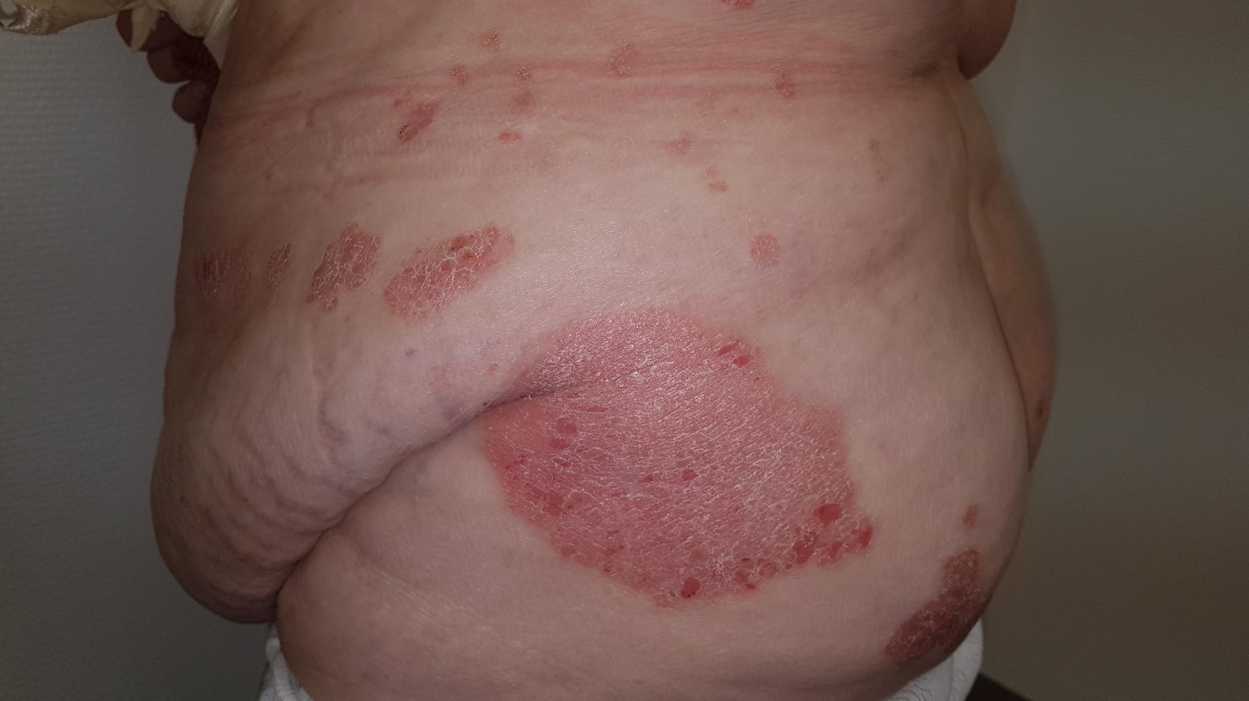
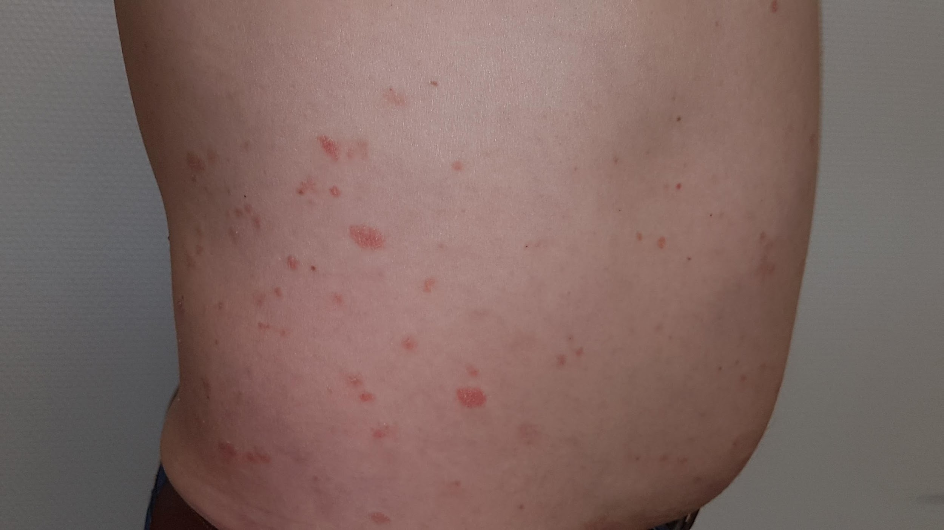
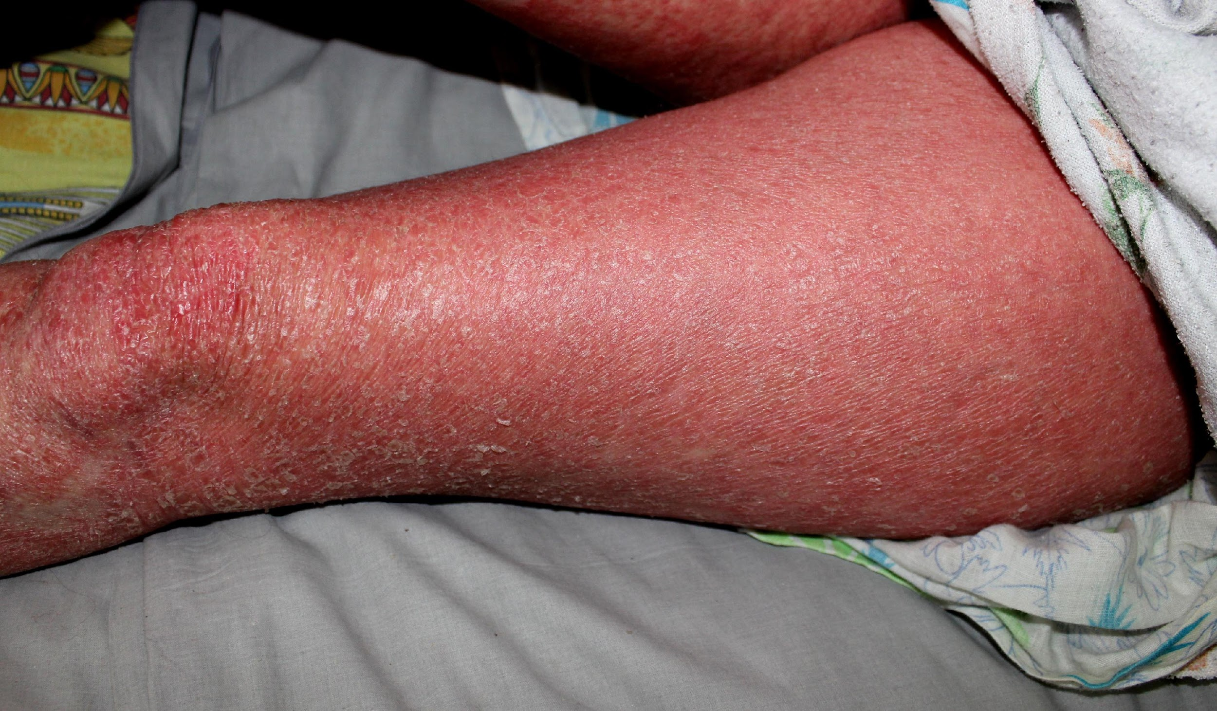
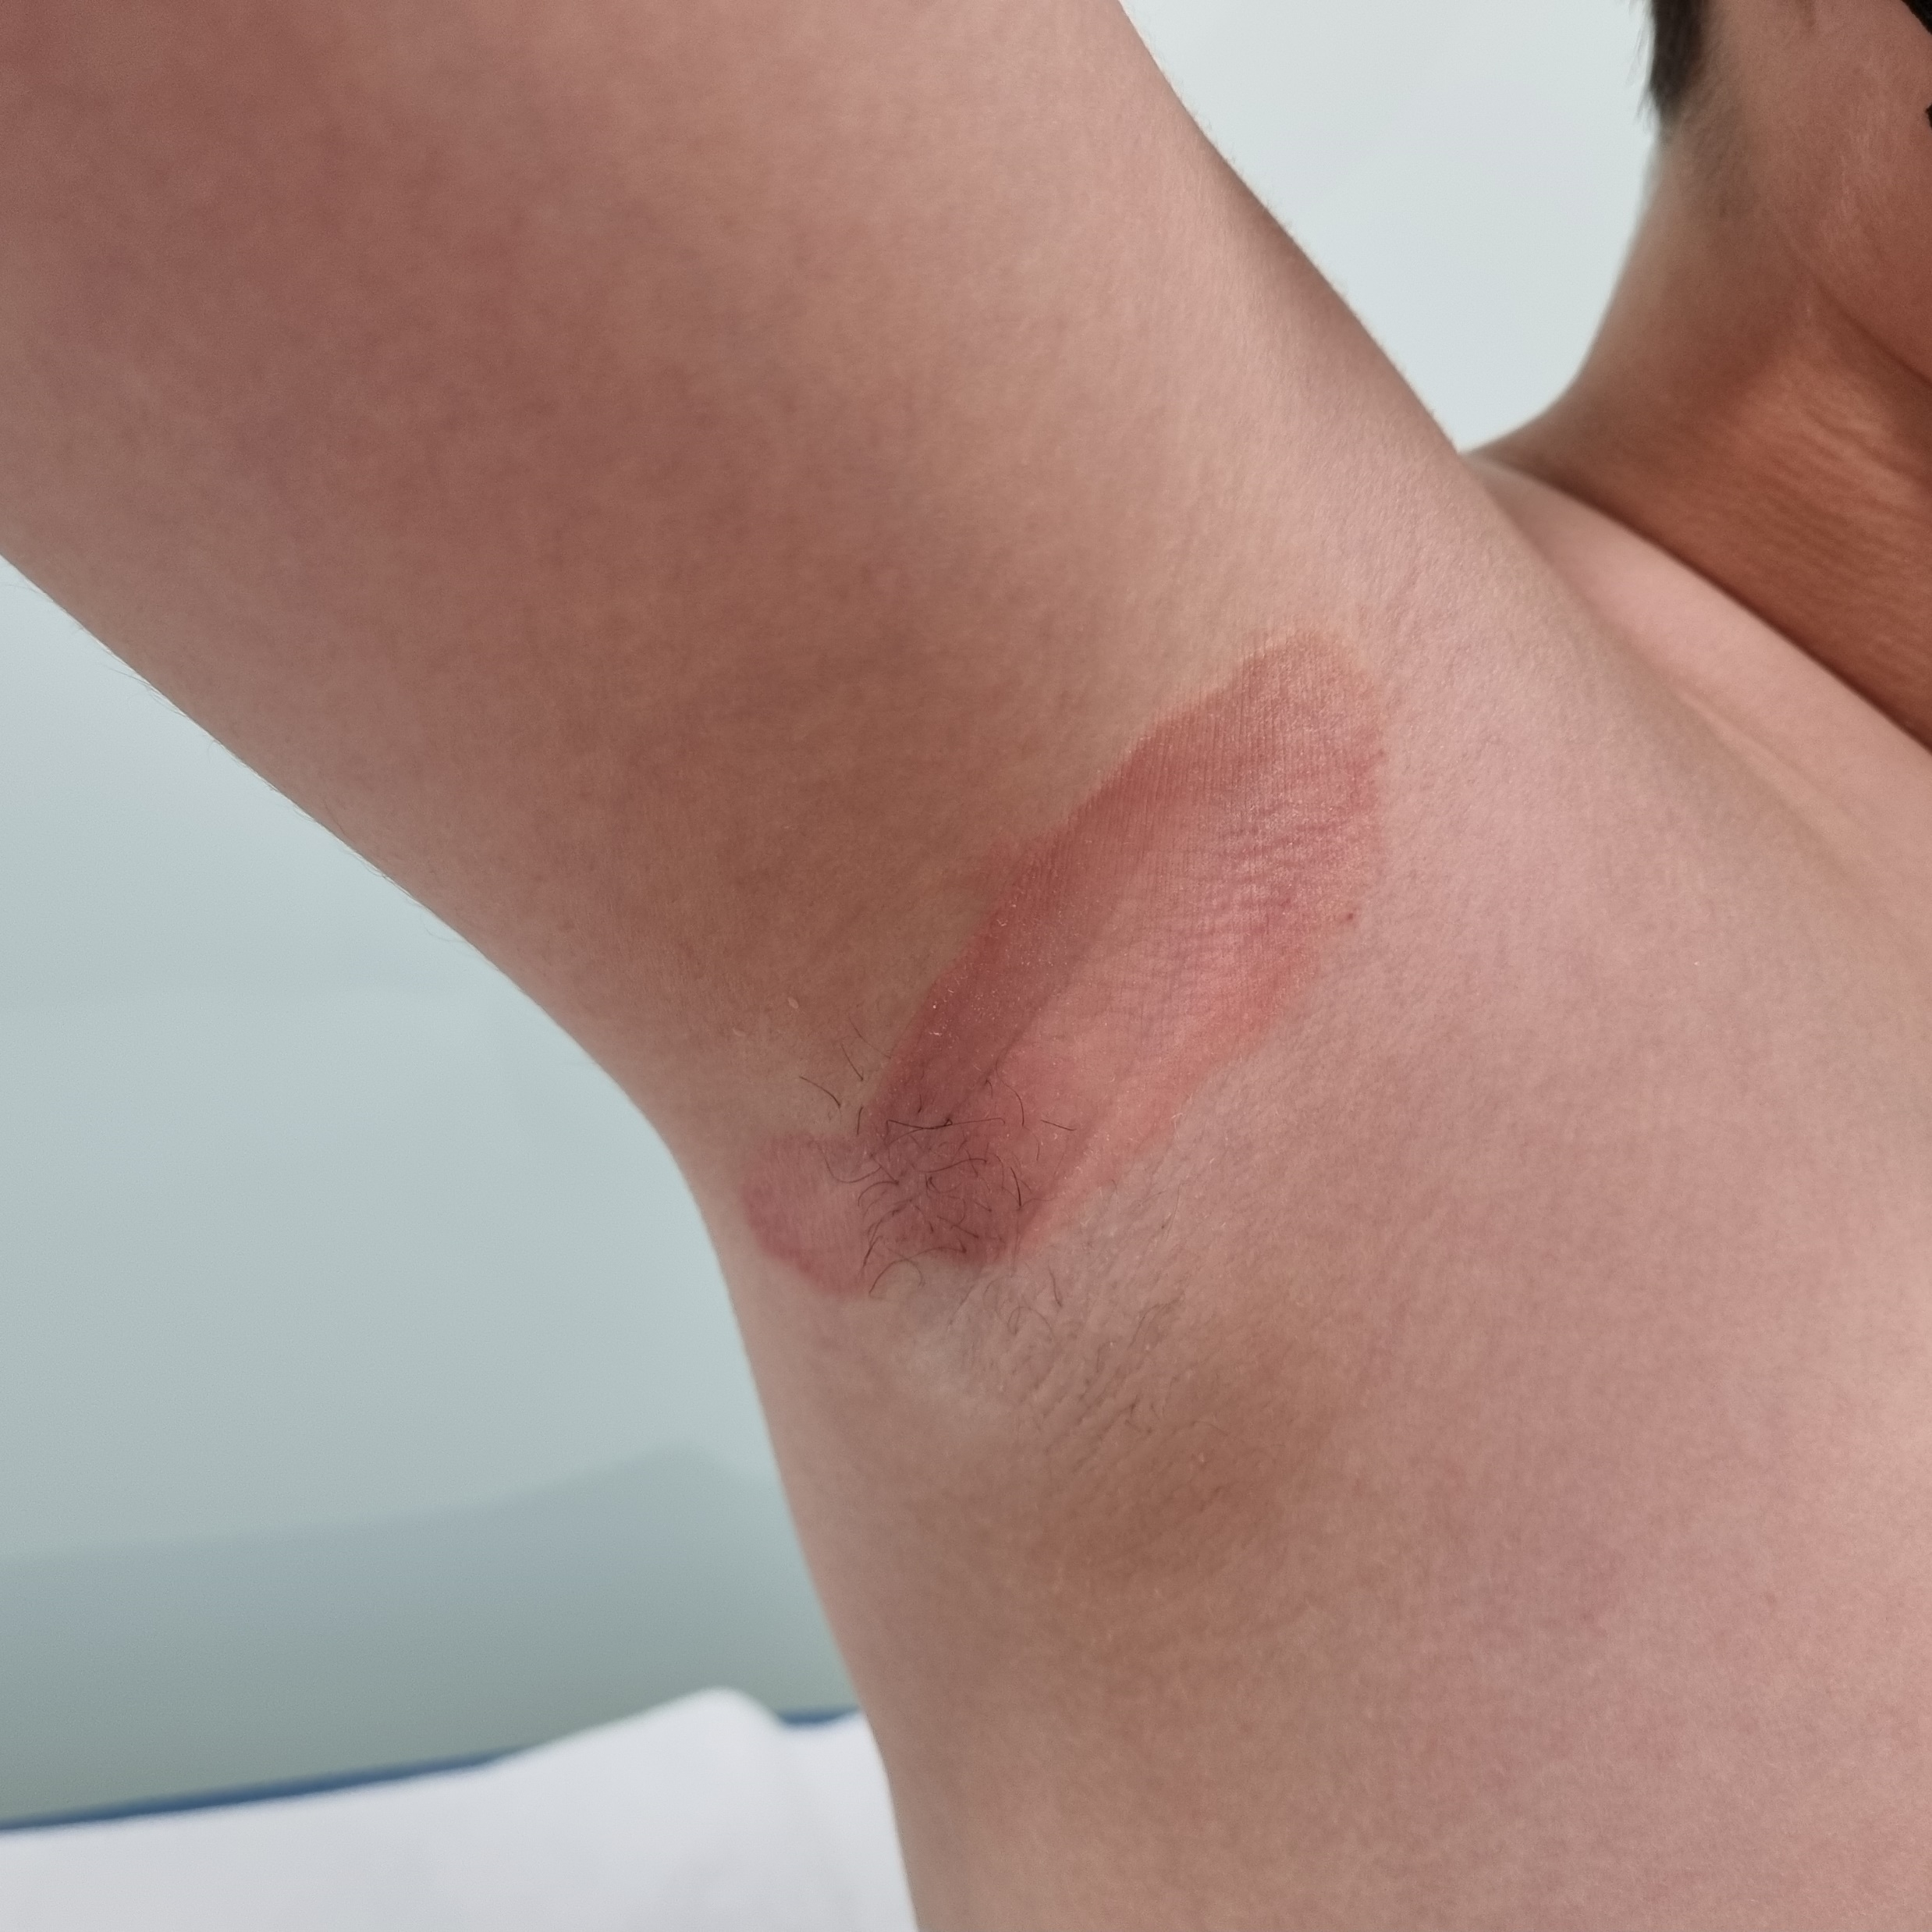
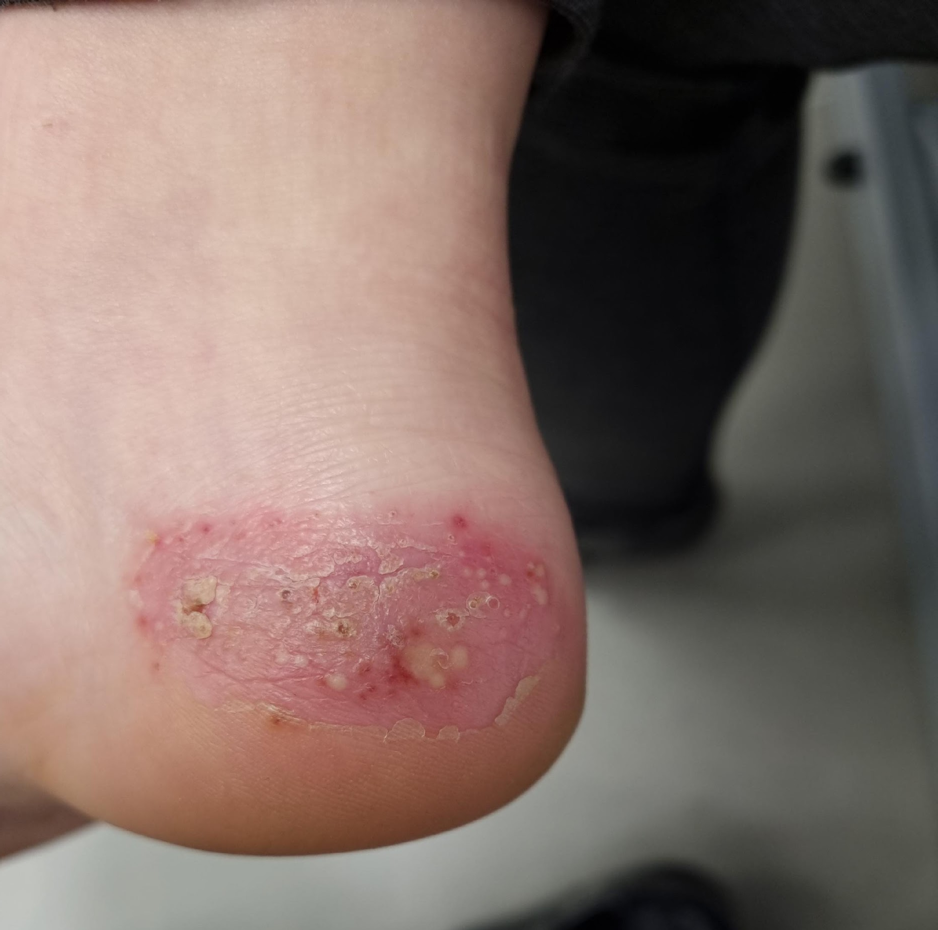
Tipos de psoriasis
Placas
Gotas
Psoriasis eritrodérmica
Inversa
Pustulosa
Onicopatía psoriásica
1. Garner KK, Hoy KDS, Carpenter AM. Psoriasis: recognition and management strategies. Am Fam Physician. 2023;108(6):562-73. 2. Raharja A, Mahil SK, Barker JN. Psoriasis: a brief overview. Clin Med (Lond). 2021;21(3):170-3. doi:10.7861/clinmed.2021-0257. 3. Raychaudhuri SK, Maverakis E, Raychaudhuri SP. Diagnosis and classification of psoriasis. Autoimmun Rev. 2014;13(4-5):490-5. doi:10.1016/j.autrev.2014.01.008. 4. Yang SF, Lin MH, Chou PC, et al. Genetics of generalized pustular psoriasis: current understanding and implications for future therapeutics. Genes. 2023;14(6):1297. doi:10.3390/genes14061297. 5. Twelves S, Mostafa A, Dand N, et al. Clinical and genetic differences between pustular psoriasis subtypes. J Allergy Clin Immunol. 2019;143(3):1021-6. doi:10.1016/j.jaci.2018.06.038. 6. Weigle N, McBane S. Psoriasis. Am Fam Physician. 2013;87(9):626-33.
Todos los pacientes han dado su consentimiento al uso de las imágenes
Notes:
TIPOS DE PSORIASIS
La psoriasis se presenta en varias formas clínicas, cada una con características distintivas:
1. Psoriasis en placas: Es la forma más común, afectando al 90% de los adultos con psoriasis. Se caracteriza por placas eritematosas bien delimitadas con escamas plateadas.^{[1-2]}
2. Psoriasis guttata: Se presenta como pequeñas lesiones en forma de gota, generalmente desencadenadas por infecciones estreptocócicas.^{[2-3]}
3. Psoriasis pustulosa: Incluye subtipos como la psoriasis pustulosa generalizada (GPP) y la pustulosis palmoplantar. Se caracteriza por la presencia de pústulas estériles llenas de neutrófilos.^{[4-5]}
4. Psoriasis eritrodérmica: Es una forma grave que afecta la mayor parte de la superficie corporal, causando enrojecimiento y descamación generalizada.^{[2][6]}
5. Psoriasis inversa: Afecta los pliegues cutáneos como las axilas, ingles y debajo de los senos, presentando lesiones eritematosas sin escamas.^{[2][6]}
6. Psoriasis ungueal: Afecta las uñas, causando cambios como pitting, onicólisis y decoloración.^{[1-2]}
Referencias bibliográficas
Garner KK, Hoy KDS, Carpenter AM. Psoriasis: recognition and management strategies. Am Fam Physician. 2023;108(6):562-73.
Raharja A, Mahil SK, Barker JN. Psoriasis: a brief overview. Clin Med (Lond). 2021;21(3):170-3. doi:10.7861/clinmed.2021-0257.
Raychaudhuri SK, Maverakis E, Raychaudhuri SP. Diagnosis and classification of psoriasis. Autoimmun Rev. 2014;13(4-5):490-5. doi:10.1016/j.autrev.2014.01.008.
Yang SF, Lin MH, Chou PC, et al. Genetics of generalized pustular psoriasis: current understanding and implications for future therapeutics. Genes. 2023;14(6):1297. doi:10.3390/genes14061297.
Twelves S, Mostafa A, Dand N, et al. Clinical and genetic differences between pustular psoriasis subtypes. J Allergy Clin Immunol. 2019;143(3):1021-6. doi:10.1016/j.jaci.2018.06.038.
Weigle N, McBane S. Psoriasis. Am Fam Physician. 2013;87(9):626-33.

Slide 14
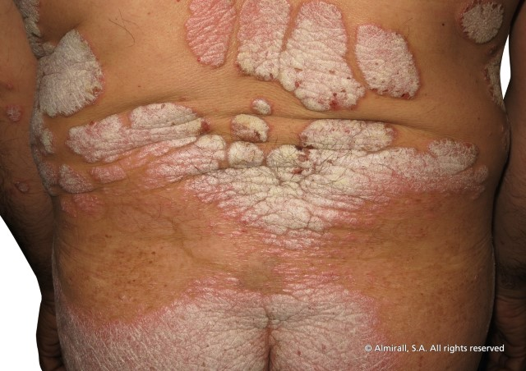
PSORIASIS EN PLACAS
90 % de los pacientes con psoriasis.
Placas redondas u ovaladas, secas, bien delimitadas, con escamas blancoplateadas laxamente adheridas.
Afecta a cualquier parte del cuerpo, aunque por lo general se distribuye de forma simétrica en codos y rodillas.
Suele afectar al cuero cabelludo y las uñas.
En placas​
Psoriasis vulgar
Las placas suelen producir picor y dolor y pueden fisurarse y sangrar
Fuente: adaptado de National Psoriasis Foundation. 2017. https://www.psoriasis.org/ (consultado en noviembre de 2017).
Fuente: adaptado de Diagnosis and classification of psoriasis. Autoimmunity Reviews 2014;13:490-5.
Fuente: adaptado de A brief summary of clinical types of psoriasis. North Clin Istanb 2016;3(1):79-82.
Notes:
Definición, incidencia y prevalencia de psoriasis
La psoriasis es una enfermedad inflamatoria crónica de la piel y sistémica, mediada por el sistema inmunológico. Se caracteriza por la presencia de placas eritematosas bien delimitadas con escamas plateadas, comúnmente localizadas en el cuero cabelludo, codos, rodillas y región presacral, aunque puede afectar cualquier área de la piel, incluyendo palmas, plantas, uñas y genitales. La psoriasis puede presentarse en varias formas, siendo la más común la psoriasis en placas.^{[1-3]}
Incidencia y prevalencia ^{[3-7]}
Afecta aproximadamente al 2-4% de la población mundial. En los Estados Unidos, la prevalencia es del 3.2% de la población, incluyendo el 1% de los niños.
A nivel global, la prevalencia varía significativamente según la región geográfica, siendo más alta en países de altos ingresos y en regiones con poblaciones más envejecidas. P. ej., en Ontario, Canadá, la prevalencia ajustada por edad y sexo aumentó de 1,74 % a 2,32 % entre el 2000 y el 2015. La incidencia global en 2019 fue de 57,8 por 100.000 personas.
Referencias bibliográficas
Menter A, Strober BE, Kaplan DH, et al. Joint AAD-NPF guidelines of care for the management and treatment of psoriasis with biologics. J Am Acad Dermatol. 2019;80(4):1029-72. doi:10.1016/j.jaad.2018.11.057.
Elmets CA, Leonardi CL, Davis DMR, et al. Joint AAD-NPF guidelines of care for the management and treatment of psoriasis with awareness and attention to comorbidities. J Am Acad Dermatol. 2019;80(4):1073-1113. doi:10.1016/j.jaad.2018.11.058.
Garner KK, Hoy KDS, Carpenter AM. Psoriasis: recognition and management strategies. Am Fam Physician. 2023;108(6):562-73.
Vičić M, Kaštelan M, Brajac I, Sotošek V, Massari LP. Current concepts of psoriasis immunopathogenesis. Int J Mol Sci. 2021;22(21):11574. doi:10.3390/ijms222111574.
Parisi R, Iskandar IYK, Kontopantelis E, et al. National, regional, and worldwide epidemiology of psoriasis: systematic analysis and modelling study. BMJ. 2020;369doi:10.1136/bmj.m1590.
Eder L, Widdifield J, Rosen CF, et al. Trends in the prevalence and incidence of psoriasis and psoriatic arthritis in Ontario, Canada: a population-based study. Arthritis Care Res (Hoboken). 2019;71(8):1084-91. doi:10.1002/acr.23743.
Damiani G, Bragazzi NL, Karimkhani Aksut C, et al. The global, regional, and national burden of psoriasis: results and insights from the Global Burden of Disease 2019 study. Front Med (Lausanne). 2021;8:743180. doi:10.3389/fmed.2021.743180.

Slide 15
Localización de la psoriasis
Uñas: Es común y puede incluir pitting, onicólisis y cambios de color.^{[1,2,5]}
Cuero cabelludo: Hasta el 80% y puede extenderse a la frente, la parte posterior del cuello y alrededor de las orejas.^{[1-3]}
Genitales: Hasta el 60% de los pacientes.^{[1-3]}
Codos y rodillas: Placas bien delimitadas y escamosas.^{[1-5]}
Palmoplantar: Puede ser dolorosa y afectar QoL.^{[1-3]}
Región lumbosacra: Puede presentarse en la parte baja de la espalda, cerca del sacro.^{[1-3]}
Pliegues (inversa): Se presenta en áreas como las axilas, la ingle, debajo de los senos y otras áreas intertriginosas.^{[6]}
Tronco y extremidades: Tronco y extremidades, es una localización común de psoriasis recalcitrante.^{[7]}
1. Peh WC, Ng KH. Preparing the References. Singapore Med J. 2009;50(7):659-61; quiz 662. 2. No authors listed. Uniform Requirements for Manuscripts Submitted to Biomedical Journals. International Committee of Medical Journal Editors. JAMA. 1997;277(11):927-34. 3. Salvagno GL, Lippi G, Montagnana M, Guidi GC. Standards of Practice and Uniformity in References Style. Clin Chem Lab Med. 2008;46(4):437-8. doi:10.1515/CCLM.2008.114. 4. No authors listed. Uniform Requirements for Manuscripts Submitted to Biomedical Journals. International Committee of Medical Journal Editors. JAMA. 1993;269(17):2282-6. 5. Husain A, Repanshek Z, Singh M, et al. Consensus Guidelines for Digital Scholarship in Academic Promotion. West J Emerg Med. 2020;21(4):883-891. doi:10.5811/westjem.2020.4.46441. 6. Leone FT, Zhang Y, Evers-Casey S, et al. Initiating Pharmacologic Treatment in Tobacco-Dependent Adults. An Official American Thoracic Society Clinical Practice Guideline. Am J Respir Crit Care Med. 2020;202(2):e5-e31. doi:10.1164/rccm.202005-1982ST. 7. Hamilton B, Coops NC, Lokman K. Time Series Monitoring of Impervious Surfaces and Runoff Impacts in Metro Vancouver. Sci Total Environ. 2021;760:143873. doi:10.1016/j.scitotenv.2020.143873

Slide 16
Evaluación de la Gravedad
BSA
Superficie corporal afectada
PASI
Índice de gravedad y área de la psoriasis
DLQI
Índice de calidad
de vida dermatológica
PGA
Evaluación global del médico
Estimación de la extensión de la superficie corporal afectada (%)
Descamación, enrojecimiento, induración y extensión de las placas por región del cuerpo
Cuestionario del paciente para evaluar la calidad de vida
Evaluación
global
del médico
0-100
0-72
0-30
0-6
Samarasekera EJ, et al. Psoriasis: guidance on assessment and referral. Clinical medicine (London, England) 2014;14(2):178-82
Notes:
Definición, incidencia y prevalencia de psoriasis
La psoriasis es una enfermedad inflamatoria crónica de la piel y sistémica, mediada por el sistema inmunológico. Se caracteriza por la presencia de placas eritematosas bien delimitadas con escamas plateadas, comúnmente localizadas en el cuero cabelludo, codos, rodillas y región presacral, aunque puede afectar cualquier área de la piel, incluyendo palmas, plantas, uñas y genitales. La psoriasis puede presentarse en varias formas, siendo la más común la psoriasis en placas.^{[1-3]}
Incidencia y prevalencia ^{[3-7]}
Afecta aproximadamente al 2-4% de la población mundial. En los Estados Unidos, la prevalencia es del 3.2% de la población, incluyendo el 1% de los niños.
A nivel global, la prevalencia varía significativamente según la región geográfica, siendo más alta en países de altos ingresos y en regiones con poblaciones más envejecidas. P. ej., en Ontario, Canadá, la prevalencia ajustada por edad y sexo aumentó de 1,74 % a 2,32 % entre el 2000 y el 2015. La incidencia global en 2019 fue de 57,8 por 100.000 personas.
Referencias bibliográficas
Menter A, Strober BE, Kaplan DH, et al. Joint AAD-NPF guidelines of care for the management and treatment of psoriasis with biologics. J Am Acad Dermatol. 2019;80(4):1029-72. doi:10.1016/j.jaad.2018.11.057.
Elmets CA, Leonardi CL, Davis DMR, et al. Joint AAD-NPF guidelines of care for the management and treatment of psoriasis with awareness and attention to comorbidities. J Am Acad Dermatol. 2019;80(4):1073-1113. doi:10.1016/j.jaad.2018.11.058.
Garner KK, Hoy KDS, Carpenter AM. Psoriasis: recognition and management strategies. Am Fam Physician. 2023;108(6):562-73.
Vičić M, Kaštelan M, Brajac I, Sotošek V, Massari LP. Current concepts of psoriasis immunopathogenesis. Int J Mol Sci. 2021;22(21):11574. doi:10.3390/ijms222111574.
Parisi R, Iskandar IYK, Kontopantelis E, et al. National, regional, and worldwide epidemiology of psoriasis: systematic analysis and modelling study. BMJ. 2020;369doi:10.1136/bmj.m1590.
Eder L, Widdifield J, Rosen CF, et al. Trends in the prevalence and incidence of psoriasis and psoriatic arthritis in Ontario, Canada: a population-based study. Arthritis Care Res (Hoboken). 2019;71(8):1084-91. doi:10.1002/acr.23743.
Damiani G, Bragazzi NL, Karimkhani Aksut C, et al. The global, regional, and national burden of psoriasis: results and insights from the Global Burden of Disease 2019 study. Front Med (Lausanne). 2021;8:743180. doi:10.3389/fmed.2021.743180.

Slide 17
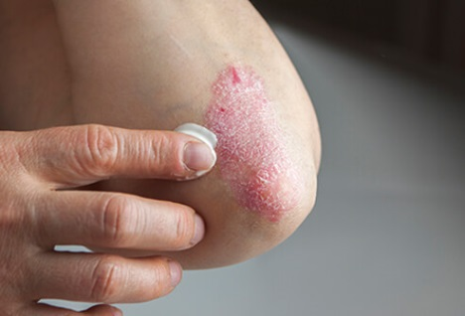
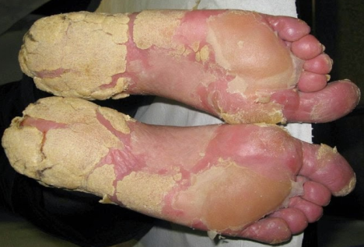
Evaluación de la Gravedad
Leve
Moderada a grave
PASI ≤ 10 y BSA ≤ 10 y DLQI ≤ 10
Si el PASI o la BSA > 10 pero el DLQI ≤ 10
Candidato para tratamiento tópico.
(PASI > 10 y/o BSA > 10) y DLQI > 10
Si el PASI y la BSA ≤ 10 pero el DLQI > 10
Candidato para fototerapia y tratamiento sistémico.
Fuente: adaptado de Definition of treatment goals for moderate to severe psoriasis: a European consensus. Arch Dermatol Res 2011;303(1):1-10.
Fuente: adaptado de Psoriasis: guidance on assessment and referral. Clinical medicine (London, England) 2014;14(2):178-82.
Fuente: adaptado de European S3-Guidelines on the systemic treatment of psoriasis vulgaris--Update 2015--Short version--EDF in cooperation with EADV and IPC. J Eur Acad Dermatol Venereol 2015;29(12):2277-94.
Mrowietz U, et al. Definition of treatment goals for moderate to severe psoriasis: a European consensus. Arch Dermatol Res 2011;303(1):1-10.
Samarasekera EJ, et al. Psoriasis: guidance on assessment and referral. Clinical medicine (London, England) 2014;14(2):178-82.
Nast A, et al. European S3-Guidelines on the systemic treatment of psoriasis vulgaris--Update 2015--Short version--EDF in cooperation with EADV and IPC. J Eur Acad Dermatol Venereol 2015;29(12):2277-94

Slide 18
Tratamiento
Gravedad de la psoriasis/respuesta
Leve
Grave/resistente
Tratamiento tópico | Fototerapia | Tratamiento sistémico | Tratamiento biológico
Emolientes Corticoides tópicos Análogos de la vitamina D Combinación de corticoides tópicos y análogos de la vit. D Alquitrán de hulla Ditranol Retinoides tópicos Inhibidores de la calcineurina tópicos | UVB banda estrecha Banda ancha PUVA | Retinoides orales Metotrexato Ciclosporina Fumaratos Inhibidores de la PDE-4: apremilast | Tildrakizumab Infliximab Etanercept Adalimumab Certolizumab Ustekinumab Secukinumab Ixekizumab Brodalumab Risankizumab Guselkumab Bimekizumab
Geale K, Schmitt-Egenolf M. Severity of psoriasis: time to disentangle severity from symptom control. Br J Dermatol. 2022 Jun;186(6):1033-1034. doi: 10.1111/bjd.21023. Epub 2022 Apr 25.

Slide 19
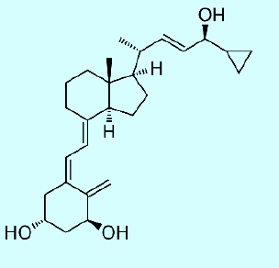
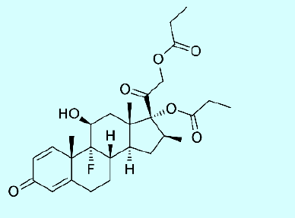
CAL/BDP vs monoterapia
Las formulaciones que contienen calcipotriol (CAL) y dipropionato de betametasona (BDP) han demostrado mayor eficacia en comparación con sus componentes individuales¹.
Las formulaciones tópicas de CAL/BDP son tratamientos eficaces y seguros de la psoriasis leve moderada y moderada grave; existen diversos ensayos que demuestran un índice de eficacia elevado^{1,2}.
Esta combinación también permite realizar una única aplicación al día, lo que aumenta los niveles de cumplimiento terapéutico.
CAL
BDP
Mayor eficacia
BDP: dipropionato de betametasona, CAL: calcipotriol.
1 Megna M, Cinelli E, Camela E, et al. Calcipotriol/betamethasone dipropionate formulations for psoriasis: an overview of the options and efficacy data. Expert Rev Clin Immunol. 2020 Jun;16(6):599–620.
2 Paul C, Leonardi C, Menter A, et al. Calcipotriol Plus Betamethasone Dipropionate Aerosol Foam in Patients with Moderate-to-Severe Psoriasis: Sub-Group Analysis of the PSO-ABLE Study. Am J Clin Dermatol. Jun. de 2017;18 (3):405-411.
Notes:
CAL/BDP vs BDP en monoterapia
El uso de la combinación de calcipotriol/betametasona dipropionato en el tratamiento de la psoriasis presenta varias ventajas en comparación con la monoterapia con betametasona, en términos de dosificación, eficacia y seguridad.
Dosificación: La combinación de calcipotriol/betametasona dipropionato se administra típicamente una vez al día, lo que simplifica el régimen de tratamiento y puede mejorar la adherencia del paciente. En comparación, la betametasona en monoterapia puede requerir aplicaciones más frecuentes para mantener la eficacia.^{[1-3]}
Eficacia: La combinación de calcipotriol y betametasona dipropionato ha demostrado ser más eficaz que la betametasona sola. En estudios clínicos, los pacientes tratados con la combinación mostraron una mayor reducción en el índice de severidad y área de psoriasis (PASI) y una mayor proporción de pacientes alcanzaron un estado de "claro" o "casi claro" en la evaluación global del investigador (IGA). Por ejemplo, en un estudio de 52 semanas, entre el 69% y el 74% de los pacientes tratados con la combinación lograron un estado de "claro" o "casi claro", en comparación con solo el 27% de los pacientes tratados con el vehículo de control.^{[2-4]}
Seguridad: La combinación de calcipotriol/betametasona dipropionato tiene un perfil de seguridad favorable. No se observaron eventos adversos graves, como estrías o supresión del eje hipotálamo-hipófisis-adrenal, durante un período de tratamiento de 52 semanas. Además, la combinación tiende a tener menos efectos adversos locales en comparación con la monoterapia con betametasona, como atrofia cutánea y telangiectasias.^{[2-4]}
En resumen, la combinación de calcipotriol/betametasona dipropionato ofrece ventajas significativas en términos de satisfacción del paciente y eficacia en comparación con la monoterapia con betametasona, lo que la convierte en una opción preferida para el tratamiento de la psoriasis.
Referencias bibliográficas
1. Fenton C, Plosker GL. Calcipotriol/Betamethasone Dipropionate: A Review of Its Use in the Treatment of Psoriasis Vulgaris. Am J Clin Dermatol. 2004;5(6):463-78. doi:10.2165/00128071-200405060-00012.
2. Elmets CA, Korman NJ, Prater EF, et al. Joint AAD-NPF Guidelines of Care for the Management and Treatment of Psoriasis With Topical Therapy and Alternative Medicine Modalities for Psoriasis Severity Measures. J Am Acad Dermatol. 2021;84(2):432-470. doi:10.1016/j.jaad.2020.07.087.
3. McCormack PL. Spotlight on Calcipotriene/Betamethasone Dipropionate in Psoriasis Vulgaris of the Trunk, Limbs, and Scalp. Am J Clin Dermatol. 2011;12(6):421-4. doi:10.2165/11207670-000000000-00000.
4. McCormack PL. Calcipotriol/Betamethasone Dipropionate: A Review of Its Use in the Treatment of Psoriasis Vulgaris of the Trunk, Limbs and Scalp. Drugs. 2011;71(6):709-30. doi:10.2165/11207300-000000000-00000

Slide 20
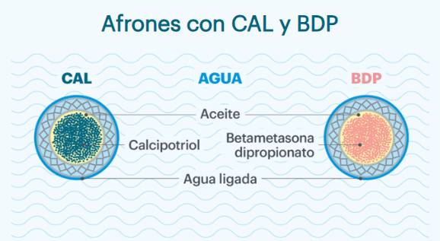
Tecnología PAD
La tecnología PAD (poly-aphron dispersion) se basa en los afrones, estructuras esféricas formadas por un núcleo lipídico, que porta en su interior el principio activo estable en base no acuosa.
Este núcleo lipídico envuelto por una película de moléculas tensioactivas que permiten su solubilidad en agua.¹
La tecnología PAD permite una formulación CAL/BDP de base acuosa con:²
Alta penetración en la piel.^{2,3}
Rápida y completa absorción en la piel sin sensación pegajosa.^{3,4}
Representación de una gota PAD. Armstrong et al. 2022⁴
BDP: betametasona dipropionato, CAL: calcipotriol, PAD: poly-aphron dispersión.
1. Molaei A, Waters KE. Aphron applications--a review of recent and current research. Adv Colloid Interface Sci. 2015;216:36-54. 2. Pinter A, Green LJ, Selmer J, et al. P1447. A pooled análisis of randomized, controlled, phase 3 trials investigating the efficacy and safety of a novel, fixed-dose calcipotriene and betamethasone dipropionate cream for the topical treatment of plaque psoriasis. Presented at 30th EADV Virtual Congress; 29 September - 2 October: 2021. 2. Præstegaard M, Vestbjerg B, Selmer J, et al. Phase 3 trial demonstrates superior patient treatment convenience of MC2-01 calcipotriene plus betamethasone dipropionate cream compared to current topical suspension. J of Skin. 2020;4(5):s62. 3. Stein Gold L, Green LJ, Dhawan S, et al. A Phase 3, Randomized Trial Demonstrating the Improved Efficacy and Patient Acceptability of Fixed Dose Calcipotriene and Betamethasone Dipropionate Cream. J Drugs Dermatol. 2021;20(4):420-5. 4 Armstrong A, Pinter A, Selmer J, Præstegaard M, Reich A, Koo J. Pooled Analysis Demonstrating Superior Patient- Reported Psoriasis Treatment Outcomes for Calcipotriene/ Betamethasone Dipropionate Cream Versus Suspension/Gel. J Drugs Dermatol. 2022;21(3):242-8
Notes:
Tecnología PAD
La tecnología de dispersión de poliafrones (PAD) ofrece varias ventajas en la formulación de la crema de calcipotriol/betametasona dipropionato (CAL/BDP) para el tratamiento de la psoriasis:
1. Compatibilidad de pH: La tecnología PAD permite que los análogos de vitamina D y los esteroides tópicos coexistan en un entorno acuoso, superando la incompatibilidad de pH que tradicionalmente dificulta la formulación combinada de estos agentes.^{[1]}
2. Mejora en la adherencia al tratamiento: La crema CAL/BDP basada en PAD es menos grasa y aceitosa en comparación con las formulaciones anhidras (espuma, gel/suspensión, ungüento), lo que mejora la satisfacción del paciente y, por ende, la adherencia al tratamiento.^{[1-2]}
3. Eficacia superior: Los ensayos clínicos de fase 3 han demostrado que la crema CAL/BDP basada en PAD tiene una eficacia superior en el tratamiento de la psoriasis en comparación con las formulaciones de gel/suspensión. Esto se refleja en una mayor proporción de pacientes que logran éxito en el tratamiento según la Evaluación Global del Médico (PGA) y una mayor reducción en el Índice de Área y Severidad de la Psoriasis Modificado (mPASI).^{[2-3]}
4. Mejora en la calidad de vida: Los pacientes tratados con la crema CAL/BDP basada en PAD reportaron una mejora significativa en la calidad de vida, medida por el Índice de Calidad de Vida en Dermatología (DLQI), en comparación con las formulaciones de gel/suspensión.^{[2-3]}
5. Seguridad y tolerabilidad: La crema CAL/BDP basada en PAD ha demostrado ser bien tolerada, sin reacciones adversas significativas reportadas con una frecuencia mayor al 1%.^{[3-4]}

Slide 21
Tecnología PAD
Las propiedades sensoriales que ofrece la tecnología PAD se centran en mejorar la experiencia del paciente al utilizar la crema, haciendo que su aplicación sea más agradable y cosméticamente aceptable¹.
Principales propiedades sensoriales¹:
Textura ligera y no grasa
Absorción rápida
Sensación no oclusiva
Facilidad de aplicación
Hidratación y suavidad
No deja residuos visibles
Figura de Praestegaard M, et al. Polyaphron Dispersion Technology, A Novel Topical Formulation and Delivery System Combining Drug Penetration, Local Tolerability and Convenience of Application.
1. Guilá T, García N, Guiró P, et al. Sensory propierties analysis of the main pharmaceutical forms used in the topical treatment of plaque psoriasis. P2323 presented at 32nd European Academy of Dermatology and Venereology Congress. Berlin. 11 14 october 2023. 2. Armstrong AW et al. Pooled Analysis Demonstrating Superior Patient- Reported Psoriasis Treatment Outcomes for Calcipotriene/ Betamethasone Dipropionate Cream Versus Suspension/Gel. J Drugs Dermatol. 2022 Mar 1;21(3):242-248.
Notes:
Tecnología PAD y propiedades sensoriales
Las propiedades sensoriales que ofrece la tecnología PAD en productos como Wynzora® se centran en mejorar la experiencia del paciente al utilizar la crema, haciendo que su aplicación sea más agradable y cosméticamente aceptable. Las principales propiedades sensoriales son:
Textura ligera y no grasa:
La crema tiene una textura suave y ligera que se siente menos pesada en la piel. Esto la diferencia de otros tratamientos tópicos más grasosos, mejorando la comodidad durante y después de la aplicación.
Absorción rápida:
Gracias a la estructura de la dispersión de poliafrón (PAD), la crema se absorbe rápidamente en la piel sin dejar residuos pegajosos o grasos, lo que es apreciado por los pacientes.
Sensación no oclusiva:
La crema no bloquea los poros ni deja una sensación de película en la piel, lo que proporciona una mayor comodidad a los pacientes, especialmente en áreas sensibles como el rostro o el cuero cabelludo.
Facilidad de aplicación:
La fórmula se extiende fácilmente sobre la piel, permitiendo una distribución uniforme de los ingredientes activos sin esfuerzo excesivo.
Hidratación y suavidad:
A pesar de no ser grasa, la crema tiene propiedades hidratantes que ayudan a suavizar la piel afectada, lo que contribuye a mejorar tanto la apariencia como la sensación en las zonas tratadas.
No deja residuos visibles:
La crema no deja residuos blancos ni visibles en la piel, una ventaja importante para los pacientes preocupados por el aspecto estético.

Slide 22
Tecnología PAD
Nueva formulación tópica → nuevo sistema de liberación del fármaco¹
Mayor penetración (> eficacia) y mayor tolerabilidad (< surfactante para conseguir formulaciones estables → < irritación)²
Figura de Praestegaard M, et al. 2022.¹
PAD: dispersión de poliafrones.
1. Praestegaard M, Steele F, Crutchley N, et al. Polyaphron Dispersion Technology, A Novel Topical Formulation and Delivery System Combining Drug Penetration, Local Tolerability and Convenience of Application. Dermatol Ther 2022; 12: 2217-2231. 2. Pinter A, Green LJ, Selmer J, et al. A pooled analysis of randomized, controlled, phase 3 trials investigating the efficacy and safety of a novel, fixed dose calcipotriene and betamethasone dipropionate cream for the topical treatment of plaque psoriasis. J Eur Acad Venereol. 2022;36(2):228-236.
Notes:
Tecnología PAD y propiedades sensoriales
Las propiedades sensoriales que ofrece la tecnología PAD en productos como Wynzora® se centran en mejorar la experiencia del paciente al utilizar la crema, haciendo que su aplicación sea más agradable y cosméticamente aceptable. Las principales propiedades sensoriales son:
Textura ligera y no grasa:
La crema tiene una textura suave y ligera que se siente menos pesada en la piel. Esto la diferencia de otros tratamientos tópicos más grasosos, mejorando la comodidad durante y después de la aplicación.
Absorción rápida:
Gracias a la estructura de la dispersión de poliafrón (PAD), la crema se absorbe rápidamente en la piel sin dejar residuos pegajosos o grasos, lo que es apreciado por los pacientes.
Sensación no oclusiva:
La crema no bloquea los poros ni deja una sensación de película en la piel, lo que proporciona una mayor comodidad a los pacientes, especialmente en áreas sensibles como el rostro o el cuero cabelludo.
Facilidad de aplicación:
La fórmula se extiende fácilmente sobre la piel, permitiendo una distribución uniforme de los ingredientes activos sin esfuerzo excesivo.
Hidratación y suavidad:
A pesar de no ser grasa, la crema tiene propiedades hidratantes que ayudan a suavizar la piel afectada, lo que contribuye a mejorar tanto la apariencia como la sensación en las zonas tratadas.
No deja residuos visibles:
La crema no deja residuos blancos ni visibles en la piel, una ventaja importante para los pacientes preocupados por el aspecto estético.

Slide 23
Taller de texturas
¿Sabrías diferenciar las siguientes texturas?
Pomada
Oleogel
Crema PAD (Wynzora®)
Espuma anhidra
1. Guilá T, García N, Guiró P, et al. Sensory propierties analysis of the main pharmaceutical forms used in the topical treatment of plaque psoriasis. P2323 presented at 32nd European Academy of Dermatology and Venereology Congress. Berlin. 11 14 october 2023

Slide 24
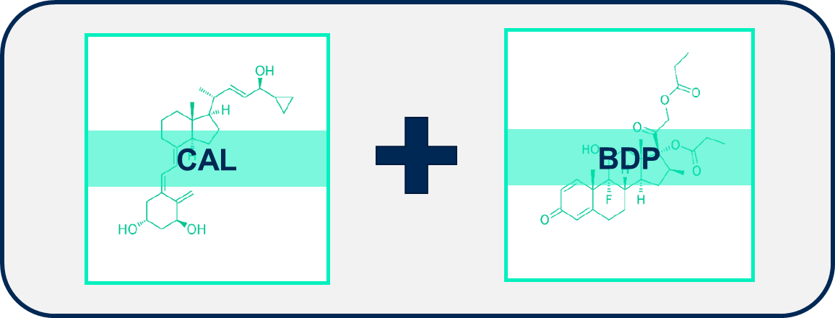
Taller de texturas
Formulaciones tópicas de CAL/BDP para el tratamiento de la psoriasis de leve a moderada
+ grasa
- agua
Espuma anhidra
Pomada
Oleogel
Wynzora®: La primera y única formulación en crema acuosa^{1,2}
- grasa
+ agua
Crema
CAL/BDP: calcipotriol/betametasona dipropionato; PAD: dispersión de poliafrones.
1. Pinter A, Green LJ, Selmer J, et al. A pooled analysis of randomized, controlled, phase 3 trials investigating the efficacy and safety of a novel, fixed dose calcipotriene and betamethasone dipropionate cream for the topical treatment of plaque psoriasis. J Eur Acad Venereol. 2022;36(2):228-236. 2. Stein Gold L, Green LJ, Dhawan S, et al. A Phase 3, Randomized Trial Demonstrating the Improved Efficacy and Patient Acceptability of Fixed Dose Calcipotriene and Betamethasone Dipropionate Cream. J Drugs Dermatol. 2021;20(4):420-425.

Slide 25
Taller de texturas
Conclusiones crema PAD:
Durante la aplicación:
Y la sensación posterior:
Buena sensación de humedad
Buena untabilidad
Poco graso
Poco brillo
Baja adhesividad
Bajo residuo
García N, Guiró P, Galván J, Crutchley N, Praestegaard M, Iversen L, Torres T. Sensory properties analysis of a calcipotriol and betamethasone dipropionate cream vehicle formulated with an innovative PAD Technology for the treatment of plaque psoriasis on the skin and scalp. Drugs Context. 2023;12:2023-2-8. ​

Slide 26
Taller de texturas
81 %
Resultado de una encuesta internacional en 2021:
de los pacientes con psoriasis no están satisfechos con su tratamiento¹
Solo el
se adhieren a su tratamiento tópico para la psoriasis principalmente debido a la base grasa del producto.²
27 %
n = 150
N = 1271
1. Bewley A, Page B. Maximizing patient adherence for optimal outcomes in psoriasis. J Eur Acad Dermatol Venereol. 2011;25 Suppl 4:9-14. 2. Pinter A, Green LJ, Selmer J, et al. A pooled analysis of randomized, controlled, phase 3 trials investigating the efficacy and safety of a novel, fixed dose calcipotriene and betamethasone dipropionate cream for the topical treatment of plaque psoriasis. J Eur Acad Dermatol Venereol. 2022;36(2):228–36.

Slide 27
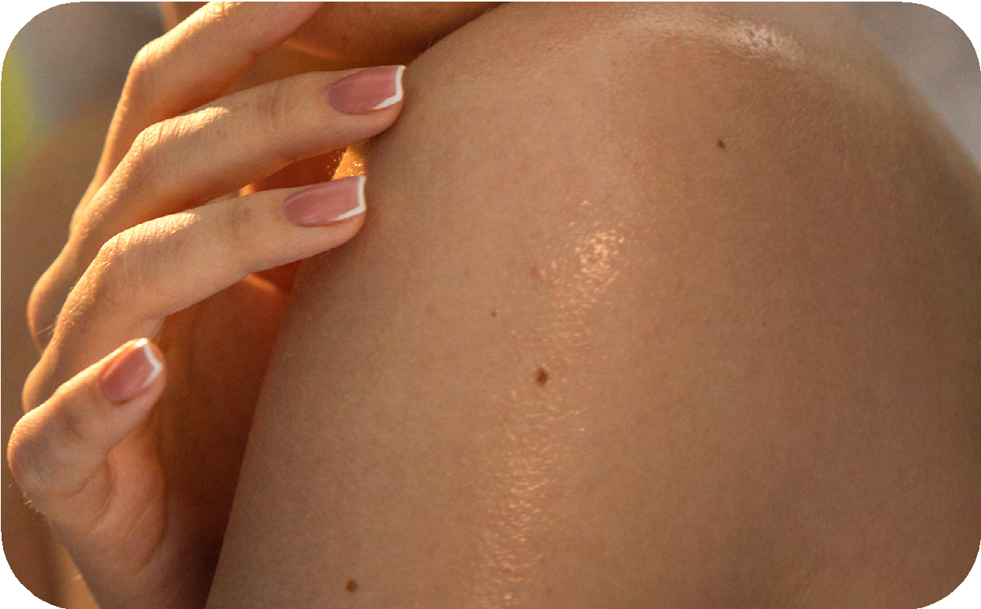
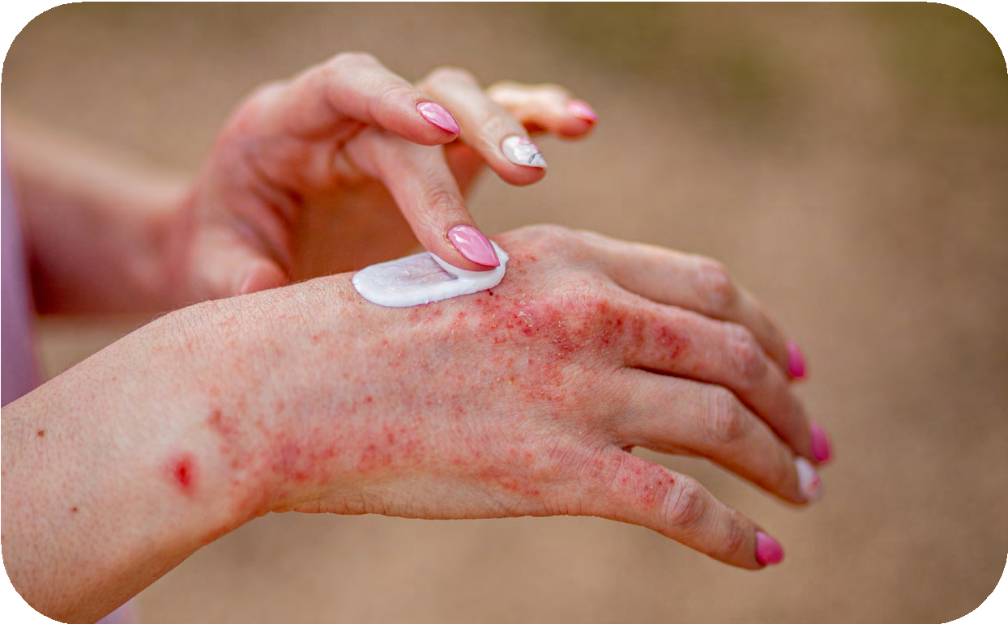
Impacto del vehículo en la adherencia
¿Sabías que casi 1/3 de los pacientes abandonaron su tratamiento tópico para la psoriasis?¹
34 %
29 %
Es graso
Causa picor
/ escozor
21 %
No se absorbe
Wynzora puede mejorar la adherencia del paciente por su textura menos grasa.^{[2-4]}
1. Bewley A, Hiribarne L, Galván J, et al. Burden of Topical Treatments in Psoriasis and Preferred Criteria of Choice: A Survey-Based Evaluation of Patients in Europe. Dermatol Ther (Heidelb). 2024;14(6):1497-1514. 2. Teixeira A, Teixeira M, Almeida V, et al. Does the Vehicle Matter? Real-World Evidence on Adherence to Topical Treatment in Psoriasis. Pharmaceutics. 2021;13(10):1539. doi:10.3390/pharmaceutics13101539. 3. Fargnoli MC, De Simone C, Gisondi P, Pellacani G, Calzavara-Pinton P. Topical Treatment for the Management of Mild-to-Moderate Psoriasis: A Critical Appraisal of the Current Literature. Dermatology and Therapy. 2023;13(11):2527-2547. doi:10.1007/s13555-023-01024-9. 4. Rudnicka L, Olszewska M, Goldust M, et al. Efficacy and Safety of Different Formulations of Calcipotriol/Betamethasone Dipropionate in Psoriasis: Gel, Foam, and Ointment. Journal of Clinical Medicine. 2021;10(23):5589. doi:10.3390/jcm10235589.

Slide 28
Excipientes de las combinaciones CAL/BDP
FICHA TÉCNICA | Crema CAL/BDP PAD | Espuma CAL/BDP | Pomada CAL/BDP | Gel CAL/BDP
Componentes | Miristato de isopropilo Parafina líquida Triglicéridos de cadena media Isopropanol Éter laurílico de macrogol Poloxámero Hidroxiestearato de macrogolglicerol Interpolímero de carbómero Butilhidroxianisol (E320) Trolamina Fosfato de sodio dibásico heptahidrato Dihidrógenofosfato de sodio monohidrato All-rac-α-tocoferol Agua purificada | Parafina líquida Polioxipropilén estearil éter Todo-rac-α-tocoferol Vaselina blanca Butilhidroxitolueno (E321) Butano Dimetiléter | Parafina líquida Polioxipropilén estearil éter Todo-rac-α-tocoferol Vaselina blanca Butilhidroxitolueno (E321) | Parafina líquida Polioxipropilén estearil éter Aceite de ricino hidrogenado Butilhidroxitolueno (E321) Todo-rac-α-tocoferol
CAL/BDP: calcipotriol/betametasona dipropionato; PAD: dispersión de poliafrones.
Wynzora® Ficha Técnica. Agencia Española del Medicamentos y Productos Sanitarios. AEMPS. Disponible en: https://cima.aemps.es/cima/pdfs/es/ft/86088/FT_86088.pdf. Último acceso: febrero 2025. Enstilar® Ficha Técnica. Agencia Española del Medicamento y Productos Sanitarios. AEMPS. Disponible en: acc https://cima.aemps.es/cima/dochtml/ft/80896/FT_80896.html. Último eso: febrero 2025. Daivobet® gel Ficha técnica de.Agencia Española del Medicamento y Productos Sanitarios. AEMPS. Disponible en: https://cima.aemps.es/cima/pdfs/es/ft/70191/FT_70191.pdf. Último acceso: febrero 2025. Daivobet® pomada Ficha técnica. Agencia Española del Medicamento y Productos Sanitarios. AEMPS. Disponible en: https://cima.aemps.es/cima/pdfs/es/ft/64543/FT_64543.pdf. Último acceso: febrero 2025.
Notes:
Tecnología PAD y propiedades sensoriales
Las propiedades sensoriales que ofrece la tecnología PAD en productos como Wynzora® se centran en mejorar la experiencia del paciente al utilizar la crema, haciendo que su aplicación sea más agradable y cosméticamente aceptable. Las principales propiedades sensoriales son:
Textura ligera y no grasa:
La crema tiene una textura suave y ligera que se siente menos pesada en la piel. Esto la diferencia de otros tratamientos tópicos más grasosos, mejorando la comodidad durante y después de la aplicación.
Absorción rápida:
Gracias a la estructura de la dispersión de poliafrón (PAD), la crema se absorbe rápidamente en la piel sin dejar residuos pegajosos o grasos, lo que es apreciado por los pacientes.
Sensación no oclusiva:
La crema no bloquea los poros ni deja una sensación de película en la piel, lo que proporciona una mayor comodidad a los pacientes, especialmente en áreas sensibles como el rostro o el cuero cabelludo.
Facilidad de aplicación:
La fórmula se extiende fácilmente sobre la piel, permitiendo una distribución uniforme de los ingredientes activos sin esfuerzo excesivo.
Hidratación y suavidad:
A pesar de no ser grasa, la crema tiene propiedades hidratantes que ayudan a suavizar la piel afectada, lo que contribuye a mejorar tanto la apariencia como la sensación en las zonas tratadas.
No deja residuos visibles:
La crema no deja residuos blancos ni visibles en la piel, una ventaja importante para los pacientes preocupados por el aspecto estético.

Slide 29
Wynzora® vs CAL/BDP espuma
Una comparación indirecta ajustada anclada de la combinación Wynzora versus espuma de CAL/BDP para el tratamiento de la psoriasis¹⁻²:
Satisfacción del Tratamiento: Wynzora se asoció con una satisfacción significativamente mayor en comparación con la espuma. Dominios como la satisfacción general con el tratamiento, facilidad de aplicación, falta de sensación grasa y efecto hidratante fueron notablemente mejores con la formulación en crema.
Preferencia del Paciente: Los estudios indican una mayor preferencia de los pacientes por la crema de CAL/BDP sobre la espuma, particularmente debido a su aceptabilidad cosmética y facilidad de uso.
Eficacia: Tanto la crema como la espuma de CAL/BDP demuestran una eficacia comparable en términos de éxito en el tratamiento.
Wynzora ofrece ventajas significativas en términos de satisfacción y preferencia del paciente frente a CAL/BDP espuma.
1. Bewley A, Barker E, Baker H, Green W, Avey B, Pi-Blanque A, Galván J, Trebbien P, Praestegaard M. An anchored matching-adjusted indirect comparison of fixed-dose combination calcipotriol and betamethasone dipropionate (CAL/BDP) cream versus CAL/BDP foam for the treatment of psoriasis. J Dermatolog Treat. 2022 Dec;33(8):3191-3198. doi: 10.1080/09546634.2022.2116924. Epub 2022 Sep 6. PMID: 36036596. 2. Kircik C, Kircik L. Patient preference for calcipotriene and betamethasone dipropionate cream versus foam for the topical treatment of psoriasis: a pilot study. J Drugs Dermatol. 2023;22(3):271-273. doi:10.36849/JDD.7165.
Notes:
Referencias bibliográficas
Bewley A, Barker E, Baker H, Green W, Avey B, Pi-Blanque A, Galván J, Trebbien P, Praestegaard M. An anchored matching-adjusted indirect comparison of fixed-dose combination calcipotriol and betamethasone dipropionate (CAL/BDP) cream versus CAL/BDP foam for the treatment of psoriasis. J Dermatolog Treat. 2022 Dec;33(8):3191-3198. doi: 10.1080/09546634.2022.2116924. Epub 2022 Sep 6. PMID: 36036596.
Kircik C, Kircik L. Patient preference for calcipotriene and betamethasone dipropionate cream versus foam for the topical treatment of psoriasis: a pilot study. J Drugs Dermatol. 2023;22(3):271-273. doi:10.36849/JDD.7165.

Slide 30
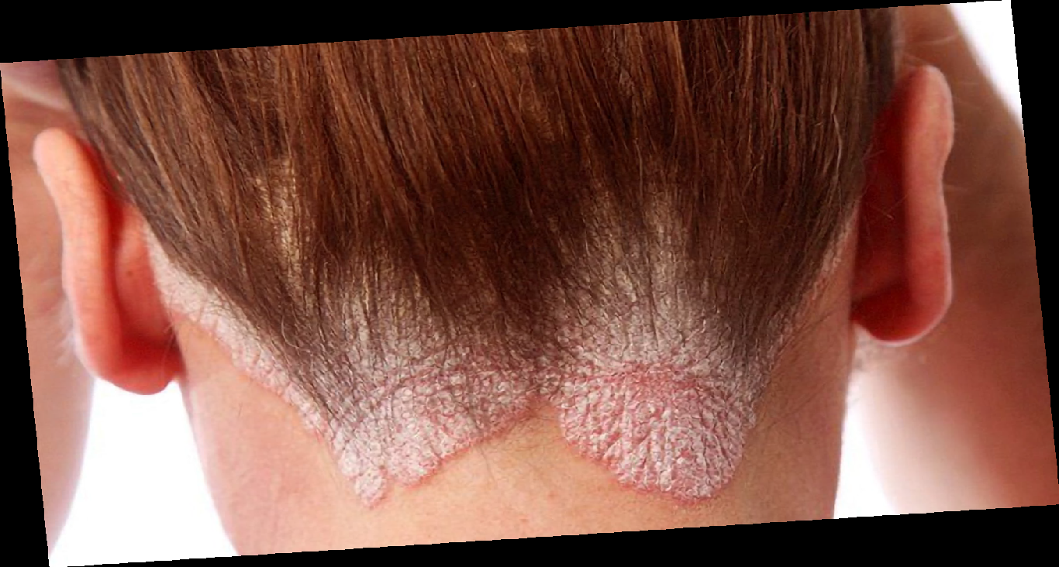
Psoriasis en cuero cabelludo
80 %
de los pacientes con psoriasis tienen afectación en esta localización.¹
Esta afección genera desafíos psicológicos y sociales que afectan la calidad de vida del paciente.²⁻⁴
1. Blakely K, Gooderham M. Management of scalp psoriasis: current perspectives. Psoriasis Targets Ther. 2016;33. 2. Bhosle MJ, Kulkarni A, Feldman SR, et al. Quality of life in patients with psoriasis. Health Qual Life Outcomes. 2006:6;4:35. 3. Pinter A, Van De Kerkhof P. The role of topical therapies along the psoriasis patient journey: An overview from the Symposium ‘Tailoring topical psoriasis treatments to patients’ needs and expectations ’ of the 30th EADV Congress. 2021. J Eur Acad Dermatol Venereol. 2023;37(S1):3-8. 4. Dubertret L, Mrowietz U, Ranki A, et al. European patient perspectives on the impact of psoriasis: the EUROPSO patient membership survey: EUROPSO patient quality of life survey. Br J Dermatol. 2006;155(4):729–36.
Notes:
Ventajas galénicas de la crema en cuero cabelludo
La crema de calcipotriol/betametasona dipropionato (CAL/BDP) ofrece varias ventajas galénicas en términos de atractivo cosmético, facilidad de aplicación y aceptación por parte del paciente cuando se aplica en el cuero cabelludo.
Atractivo cosmético: La crema CAL/BDP es menos grasosa y más cosméticamente aceptable que las pomadas y geles. Esto es crucial para la aplicación en el cuero cabelludo, donde la presencia de cabello puede complicar el uso de formulaciones más pesadas. La tecnología de dispersión de poliafrones (PAD) permite que los ingredientes activos coexistan en un entorno acuoso, mejorando la textura y la sensación en la piel.^{[1-2]}
Facilidad de aplicación: La crema es fácil de aplicar y se absorbe rápidamente, lo que reduce la interrupción de las actividades diarias. En estudios comparativos, los pacientes mostraron una mayor preferencia por la crema sobre la espuma para el tratamiento del cuero cabelludo, con un 60% de los pacientes prefiriendo la crema debido a su facilidad de aplicación y menor residuo visible en el cabello.^{[1-2]}
Aceptación por parte del paciente: La crema CAL/BDP ha demostrado una alta aceptación por parte de los pacientes debido a su conveniencia y tolerabilidad. En estudios clínicos, la crema obtuvo puntuaciones más altas en medidas de satisfacción del paciente, incluyendo la facilidad de aplicación, la sensación al tacto y la falta de olor desagradable. Además, la crema fue preferida por su capacidad para limitar la interrupción diaria, lo que es especialmente importante para los pacientes con psoriasis en el cuero cabelludo.^{[1-2]}
En resumen, la crema CAL/BDP basada en tecnología PAD ofrece ventajas significativas en términos de atractivo cosmético, facilidad de aplicación y aceptación por parte del paciente, lo que puede mejorar la adherencia al tratamiento en el cuero cabelludo en comparación con otros vehículos como pomadas, geles y espumas
Referencias bibliográficas
1. Kircik LH, Draelos ZD, Glick B, Green L, Burgess C. Preference for Cal/BDP Cream or Foam in Patients With Mild to Moderate Plaque Psoriasis. J Drugs Dermatol. 2024;23(8):607-611. doi:10.36849/JDD.7993.
2. Kircik C, Kircik L. Patient Preference for Calcipotriene and Betamethasone Dipropionate Cream Versus Foam for the Topical Treatment of Psoriasis: A Pilot Study. J Drugs Dermatol. 2023;22(3):271-273. doi:10.36849/JDD.7165.

Slide 31
Psoriasis en cuero cabelludo
El manejo debido a la presencia de cabello, la poca accesibilidad al cuero cabelludo y la ausencia de atractivo cosmético de la terapia tópica^{1,2}
La mayoría de las opciones de tratamiento generan insatisfacción en los pacientes debido a diversos factores:⁵
La ineficacia
La aplicación requiere mucho tiempo
Los efectos secundarios
El atractivo cosmético inaceptable
Los pacientes suelen sentirse avergonzados, humillados y cohibidos por sus síntomas³⁻⁵
Encuesta a
17.990 pacientes
con psoriasis de
7 países distintos
ELEGIR UN TRATAMIENTO CON EL VEHÍCULO ADECUADO ES CRUCIAL PARA ASEGURAR LA ADHERENCIA.⁶
1. Blakely K, Gooderham M. Management of scalp psoriasis: current perspectives. Psoriasis Targets Ther. 2016;33. 2. Jales RD, Nast A, Saconato H, et al. Topical treatments for scalp psoriasis. Cochrane Database of Systematic Reviews 2012, Issue 4. Art. No.: CD009687. 3. Bhosle MJ, Kulkarni A, Feldman SR, et al. Quality of life in patients with psoriasis. Health Qual Life Outcomes. 2006:6;4:35. 4. Pinter A, Van De Kerkhof P. The role of topical therapies along the psoriasis patient journey: An overview from the Symposium ‘Tailoring topical psoriasis treatments to patients’ needs and expectations’ of the 30 th EADV Congress. 2021. J Eur Acad Dermatol Venereol. 2023;37(S1):3-8. 5. Dubertret L, Mrowietz U, Ranki A, et al. European patient perspectives on the impact of psoriasis: the EUROPSO patient membership survey: EUROPSO patient quality of life survey. Br J Dermatol. 2006;155(4):729–36. 6. Curcio A, Kontzias C, Gorodokin B, et al. Patient Preferences in Topical Psoriasis Treatment. J Drugs Dermatol. 2023 Apr 1;22(4):326-332.
Notes:
Ventajas galénicas de la crema en cuero cabelludo
La crema de calcipotriol/betametasona dipropionato (CAL/BDP) ofrece varias ventajas galénicas en términos de atractivo cosmético, facilidad de aplicación y aceptación por parte del paciente cuando se aplica en el cuero cabelludo.
Atractivo cosmético: La crema CAL/BDP es menos grasosa y más cosméticamente aceptable que las pomadas y geles. Esto es crucial para la aplicación en el cuero cabelludo, donde la presencia de cabello puede complicar el uso de formulaciones más pesadas. La tecnología de dispersión de poliafrones (PAD) permite que los ingredientes activos coexistan en un entorno acuoso, mejorando la textura y la sensación en la piel.^{[1-2]}
Facilidad de aplicación: La crema es fácil de aplicar y se absorbe rápidamente, lo que reduce la interrupción de las actividades diarias. En estudios comparativos, los pacientes mostraron una mayor preferencia por la crema sobre la espuma para el tratamiento del cuero cabelludo, con un 60% de los pacientes prefiriendo la crema debido a su facilidad de aplicación y menor residuo visible en el cabello.^{[1-2]}
Aceptación por parte del paciente: La crema CAL/BDP ha demostrado una alta aceptación por parte de los pacientes debido a su conveniencia y tolerabilidad. En estudios clínicos, la crema obtuvo puntuaciones más altas en medidas de satisfacción del paciente, incluyendo la facilidad de aplicación, la sensación al tacto y la falta de olor desagradable. Además, la crema fue preferida por su capacidad para limitar la interrupción diaria, lo que es especialmente importante para los pacientes con psoriasis en el cuero cabelludo.^{[1-2]}
En resumen, la crema CAL/BDP basada en tecnología PAD ofrece ventajas significativas en términos de atractivo cosmético, facilidad de aplicación y aceptación por parte del paciente, lo que puede mejorar la adherencia al tratamiento en el cuero cabelludo en comparación con otros vehículos como pomadas, geles y espumas
Referencias bibliográficas
1. Kircik LH, Draelos ZD, Glick B, Green L, Burgess C. Preference for Cal/BDP Cream or Foam in Patients With Mild to Moderate Plaque Psoriasis. J Drugs Dermatol. 2024;23(8):607-611. doi:10.36849/JDD.7993.
2. Kircik C, Kircik L. Patient Preference for Calcipotriene and Betamethasone Dipropionate Cream Versus Foam for the Topical Treatment of Psoriasis: A Pilot Study. J Drugs Dermatol. 2023;22(3):271-273. doi:10.36849/JDD.7165.

Slide 32
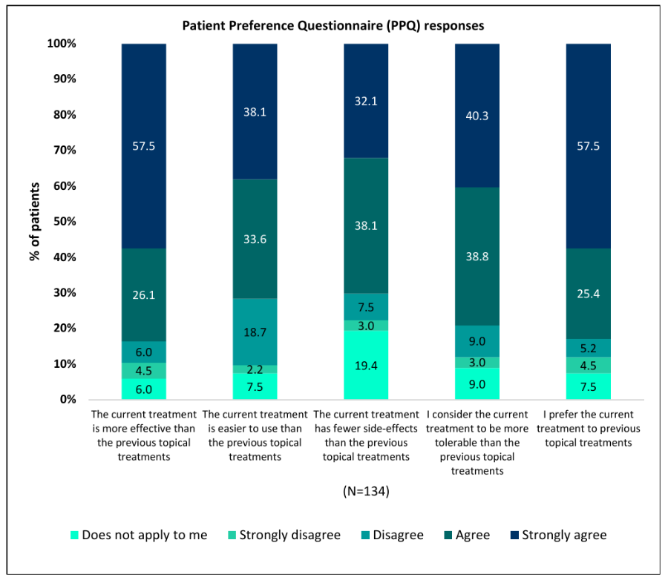
Wynzora® en cuero cabelludo
La preferencia de los pacientes por la crema CAL/BPD PAD en cuero cabelludo fue evidente comparado con tratamientos anteriores (combinaciones y monoterapias (lociones, espumas,…):
Respuestas del cuestionario de preferencia del paciente
83,6 %
más efectiva
71,6 %
más fácil de usar
70,1 %
menos efectos secundarios
79,1 %
más tolerable
Más eficaz*
Más fácil de usar*
Menos efectos secundarios*
Más tolerable*
Preferencia general*
N = 134
82,8 %
preferencia general
*Vs. tratamientos tópicos previos. CAL/BDP: calcipotriol/betametasona dipropionato; PAD: dispersión de poliafrones.
Pinter A, et al. Patient preference over other topicals, perception of cream usability, treatment adherence and satisfaction among patients with mild-to-moderate scalp psoriasis using calcipotriene and betamethasone dipropionate cream with PAD Technology (CAL/BPD PAD cream) in routine clinical practices in Europe. An interim analysis of the PRO-SCALP study. Póster presentado en el congreso EADV Amsterdam, 25-28 Septiembre 2024. P321.
Notes:
Ventajas galénicas de la crema en cuero cabelludo
La crema de calcipotriol/betametasona dipropionato (CAL/BDP) ofrece varias ventajas galénicas en términos de atractivo cosmético, facilidad de aplicación y aceptación por parte del paciente cuando se aplica en el cuero cabelludo.
Atractivo cosmético: La crema CAL/BDP es menos grasosa y más cosméticamente aceptable que las pomadas y geles. Esto es crucial para la aplicación en el cuero cabelludo, donde la presencia de cabello puede complicar el uso de formulaciones más pesadas. La tecnología de dispersión de poliafrones (PAD) permite que los ingredientes activos coexistan en un entorno acuoso, mejorando la textura y la sensación en la piel.^{[1-2]}
Facilidad de aplicación: La crema es fácil de aplicar y se absorbe rápidamente, lo que reduce la interrupción de las actividades diarias. En estudios comparativos, los pacientes mostraron una mayor preferencia por la crema sobre la espuma para el tratamiento del cuero cabelludo, con un 60% de los pacientes prefiriendo la crema debido a su facilidad de aplicación y menor residuo visible en el cabello.^{[1-2]}
Aceptación por parte del paciente: La crema CAL/BDP ha demostrado una alta aceptación por parte de los pacientes debido a su conveniencia y tolerabilidad. En estudios clínicos, la crema obtuvo puntuaciones más altas en medidas de satisfacción del paciente, incluyendo la facilidad de aplicación, la sensación al tacto y la falta de olor desagradable. Además, la crema fue preferida por su capacidad para limitar la interrupción diaria, lo que es especialmente importante para los pacientes con psoriasis en el cuero cabelludo.^{[1-2]}
En resumen, la crema CAL/BDP basada en tecnología PAD ofrece ventajas significativas en términos de atractivo cosmético, facilidad de aplicación y aceptación por parte del paciente, lo que puede mejorar la adherencia al tratamiento en el cuero cabelludo en comparación con otros vehículos como pomadas, geles y espumas
Referencias bibliográficas
1. Kircik LH, Draelos ZD, Glick B, Green L, Burgess C. Preference for Cal/BDP Cream or Foam in Patients With Mild to Moderate Plaque Psoriasis. J Drugs Dermatol. 2024;23(8):607-611. doi:10.36849/JDD.7993.
2. Kircik C, Kircik L. Patient Preference for Calcipotriene and Betamethasone Dipropionate Cream Versus Foam for the Topical Treatment of Psoriasis: A Pilot Study. J Drugs Dermatol. 2023;22(3):271-273. doi:10.36849/JDD.7165.

Slide 33
Caso clínico 1: Cuero Cabelludo
Anamnesis
Mujer de 18 años que ha realizado múltiples tratamientos tópicos durante 3 años por una dermatitis seborreica psoriasiforme diagnosticada en un centro privado sin mejoría.
Entre sus antecedentes familiares destaca, psoriasis en placas en el padre.
Ha aplicado múltiples tratamientos, inicialmente aplicó champús destinados a la hiperseborrea sin respuesta.
Tratamiento actual: Champú de brea de hulla y ácido salicílico 1 aplicación a la semana + solución de propionato de clobetasol 2 veces a la semana con escasa mejoría.
Exploración
A la exploración se aprecian placas eritematodescamativas con escamas nacaradas, bien delimitadas, ligeramente pruriginosas, que afectan a prácticamente la totalidad del cuero cabelludo.
A nivel interparietal y retroauricular se aprecia una mayor infiltración de las lesiones.
No presenta lesiones a nivel palmoplantar, ungueales, pliegues ni zona lumbar o extensoras.

Slide 34
Caso clínico 1: Cuero Cabelludo
Exploración
A la exploración se aprecian placas eritematodescamativas con escamas nacaradas, bien delimitadas, ligeramente pruriginosas, que afectan a prácticamente la totalidad del cuero cabelludo.
A nivel interparietal y retroauricular se aprecia una mayor infiltración de las lesiones.
No presenta lesiones a nivel palmoplantar, ungueales, pliegues ni zona lumbar o extensoras.
Diagnóstico
Psoriasis en cuero cabelludo.
PASI: 3,2, BSA: 4,5 % → Podemos clasificarla, según su gravedad, en psoriasis leve.
Placas eritematodescamativas con escamas nacaradas, que afectan a prácticamente la totalidad del cuero cabelludo.
BSA: área de superficie corporal, PASI: índice de área y severidad de psoriasis.

Slide 35
Caso clínico 1: Cuero Cabelludo
Tratamiento
Se inicia tratamiento tópico con CAL/BDP crema 50 microgramos/g + 0,5 mg/g una aplicación al día durante 4 semanas.
Evolución
Tras dos semanas de tratamiento tópico con CAL/BDP crema, la paciente presenta una mejoría clínica y subjetiva, alcanzando un PASI: 75 a las 2 semanas.
Se observa disminución en el número y tamaño de lesiones en cuero cabelludo, apreciándose pequeñas placas escasamente descamativas no infiltradas localizadas principalmente en zona biparietal y retroauricular.
BDP: betametasona dipropionato, CAL: calcipotriol, PAD: poly-aphron dispersion, PASI: índice de área y severidad de psoriasis, PGA: evaluación global del médico.

Slide 36
Caso clínico 1: Cuero Cabelludo
Antes de la aplicación de CAL/BDP crema
FIGURA 1. Placas eritematodescamativas con escamas nacaradas, que afectan a prácticamente la totalidad del cuero cabelludo.
2 semanas después de la aplicación de CAL/BDP crema
FIGURA 2. Tras semanas de tratamiento tópico con CAL/BDP crema se observa disminución en el número y tamaño de lesiones en cuero cabelludo, apreciandose pequeñas placas escasamente descamativas no infiltradas localizadas principalmente en zona biparietal y retroauricular.
BDP: betametasona dipropionato, CAL: calcipotriol.

Slide 37
Caso clínico 2: Paciente Oncológico
Anamnesis
Paciente varón de 77 años con mesotelioma pleural irresecable hace 14 meses tratado con nivolumab (inhibidor de PD1) e ipilimumab (inhibidor de CTLA4) desde hacía 8 meses.
4 meses después del inicio de inmunoterapia: Lesiones cutáneas pruriginosas afectando calidad de vida y sueño.
Nivolumab reportado en múltiples artículos como inductor de psoriasis de novo con posible implicación de ipilimumab.
Se sospecha la inducción de la dermatosis inflamatoria por ambas terapias, actuando de modo sinérgico o no.
Tratamiento previo:
Calcipotriol 0,05 % pomada + Propionato de clobetasol 0,05 % en crema, una vez al día → Sin mejoría.

Slide 38
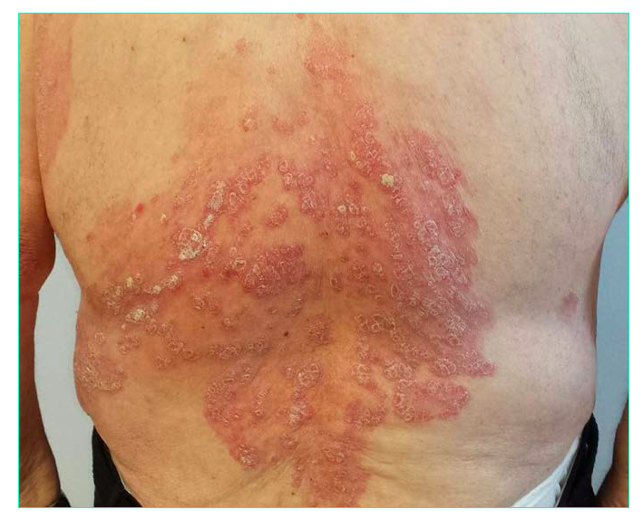
Caso clínico 2: Paciente Oncológico
Exploración
Placa eritematoescamosa en tronco posterior psoriasiforme. BSA: 4 %, PASI: 4, PGA: 2.
Diagnóstico
Psoriasis inducida por inmunoterapia (inhibidor de PD1 y/o inhibidor del CTLA4).
Tratamiento
CAL/BDP crema 50 microgramos/g + 0,5 mg/g una aplicación al día durante 4 semanas.
Lesiones cutáneas que aparecen a los 4 meses de iniciar la inmunoterapia
BSA: área de superficie corporal, PASI: índice de área y severidad de psoriasis, PGA: evaluación global del médico, CAL: calcipotriol, BDP: dipropionato de betametasona.

Slide 39
Caso clínico 2: Paciente Oncológico
Evolución
Evaluación a las 4 semanas:
Eritema residual presente.
Resolución del componente escamoso en más del 95% de la psoriasis.
Mejora y Efectos Observados:
Mejoría desde el tercer día de aplicación.
Reducción del picor desde la primera aplicación.
Ausencia de efectos adversos.
Valoración cosmética del producto
Aspecto cosmético: Muy bueno.
Aplicación: Fácil y sin residuos.
Adherencia al tratamiento: Adecuada según el cuestionario Morisky-Green-4.
Recomendación Actual:
Continuar tratamiento por 4 semanas más (hasta 8 semanas en total).
Uso activo de CAL/BDP crema si hay recurrencia de lesiones de psoriasis.
CAL: calcipotriol, BDP: dipropionato de betametasona.

Slide 40
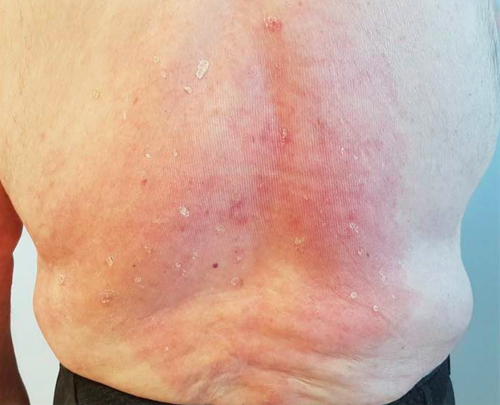
Caso clínico 2: Paciente Oncológico
Antes de la aplicación de CAL/BDP crema
4 semanas después de la aplicación
de CAL/BDP crema
Lesiones cutáneas que aparecen a los 4 meses de iniciar la inmunoterapia
Eritema residual, con resolución del componente escamoso en más del 95 % de la placa de psoriasis, a las 4 semanas de iniciar el tratamiento.

Slide 41
Caso clínico 3: Paciente con psoriasis moderada
Anamnesis
Mujer de 52 años, obesa, hipertensa y dislipémica en tratamiento con losartán y simvastatina. Depresión en tratamiento con amitriptilina.
Antecedente personal de cáncer de mama libre de enfermedad desde hace 10 años. No es fumadora ni consume alcohol. No artritis psoriásica.
Presenta psoriasis en placas diagnosticada a los 34 años.
Tratamientos previos: corticoides tópicos y análogos de la vitamina D tópicos en pomada y en espuma, inhibidores de la calcineurina tópicos, fototerapia y metotrexato con baja adherencia al tratamiento y sin buen control de la enfermedad.
Exploración
Se observan múltiples lesiones eritematodescamativas, bien delimitadas, pruriginosas, algunas agrupadas en gotas, como en espalda, y otras grandes placas, como en codos y miembros inferiores.
No presentaba lesiones a nivel palmoplantar, cuero cabelludo, ungueal, pliegues ni región genital.
BSA: área de superficie corporal, PASI: índice de área y severidad de psoriasis, PGA: evaluación global del médico, CAL: calcipotriol, BDP: dipropionato de betametasona.

Slide 42
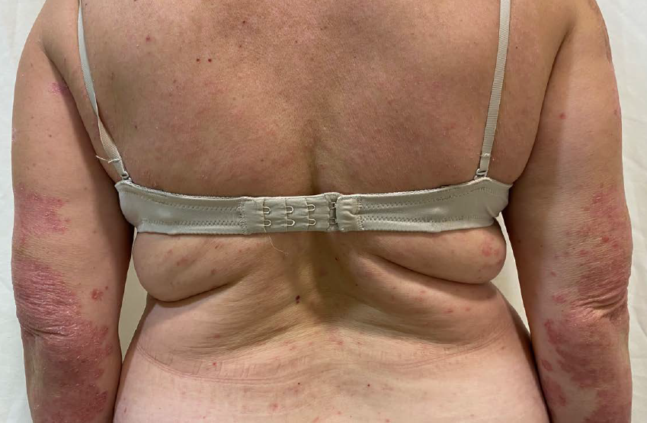
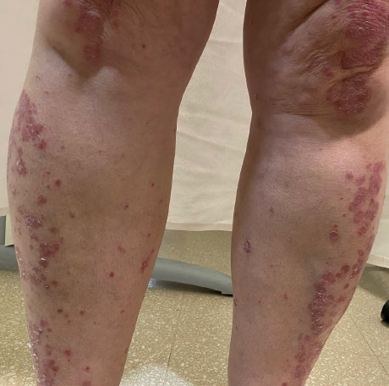
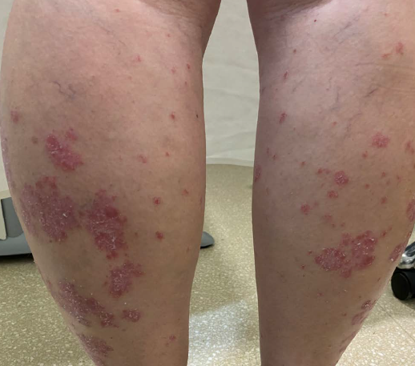
Caso clínico 3: Paciente con psoriasis moderada
Lesiones eritematodescamativas, bien delimitadas, pruriginosas, algunas agrupadas en gotas en espalda y otras grandes placas en codos.
Lesiones eritematodescamativas, bien delimitadas, pruriginosas, agrupadas en grandes placas en miembros inferiores.

Slide 43
Caso clínico 3: Paciente con psoriasis moderada
Diagnóstico
PASI: 11,8, BSA: 16 % y DLQUI: 10
Diagnóstico de psoriasis en placas moderada.
Tratamiento
Se valoró el inicio de tratamiento sistémico/biológico y se citó a la paciente en 8 semanas. Mientras tanto, se instauró tratamiento con calcipotriol 50 microgramos/g + betametasona 0,5 mg/g crema.
Evolución
Tras 8 semanas de tratamiento, la paciente experimentó una mejoría prácticamente completa. Las lesiones en espalda, codos y miembros inferiores habían desaparecido.
La paciente destacó la rapidez de acción y la comodidad del tratamiento, haciendo hincapié el no sentir la sensación grasa al aplicarla que había notado al utilizar otros tratamientos tópicos y la rápida absorción de la crema.
Los datos PASI y BSA fueron de 1,2 y 1 respectivamente y el DLQI 2.
BSA: área de superficie corporal, PASI: índice de área y severidad de psoriasis, PGA: evaluación global del médico, CAL: calcipotriol, BDP: dipropionato de betametasona.

Slide 44
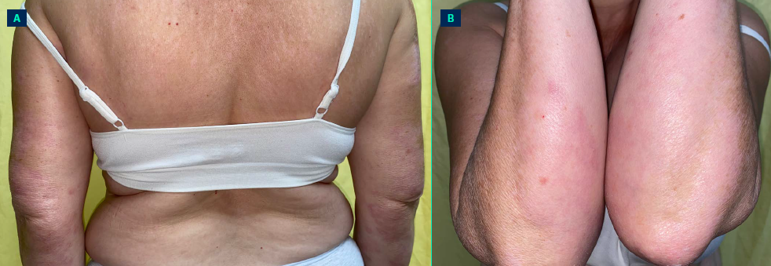
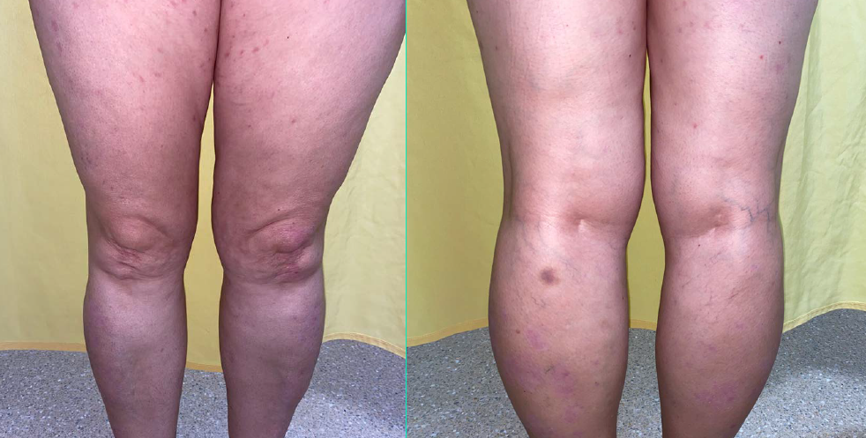
Caso clínico 3: Paciente con psoriasis moderada
Antes de la aplicación de CAL/BDP crema
Tras 8 semanas de tratamiento se consiguió aclaramiento total de las lesiones

Slide 45
Caso clínico 4: Psoriasis Palmoplantar
Anamnesis
Mujer de 68 años remitida de Urgencias por lesiones eritematodescamativas dolorosas en palmas y plantas, persistiendo por 6 meses.
Tratamientos previos con cremas emolientes y corticoides de baja potencia → sin efectividad.
Dificultad para realizar actividades diarias como vestirse o hacer compras.
Antecedentes médicos: hipertensión arterial, diabetes tipo 2, sobrepeso, hiperuricemia. No alergias medicamentosas conocidas.
Fumadora habitual de 10 cigarrillos al día durante más de 20 años.
Medicación actual: metformina/saxagliptina, aloprurinol, olmesartán/amlodipino/hidroclorotiazida.
No hay antecedentes familiares de psoriasis.
Exploración
Placas hiperqueratósicas que ocupan la totalidad de las plantas junto con formación de fisuras y heridas.
En ambas palmas presenta placas redondeadas eritematoqueratósicas bien definidas. No se observa afectación ungueal.
PASI: 5,8; DLQI: 18.
PASI: índice de área y severidad de psoriasis; DLQI: Índice de Calidad de Vida Dermatológica.

Slide 46
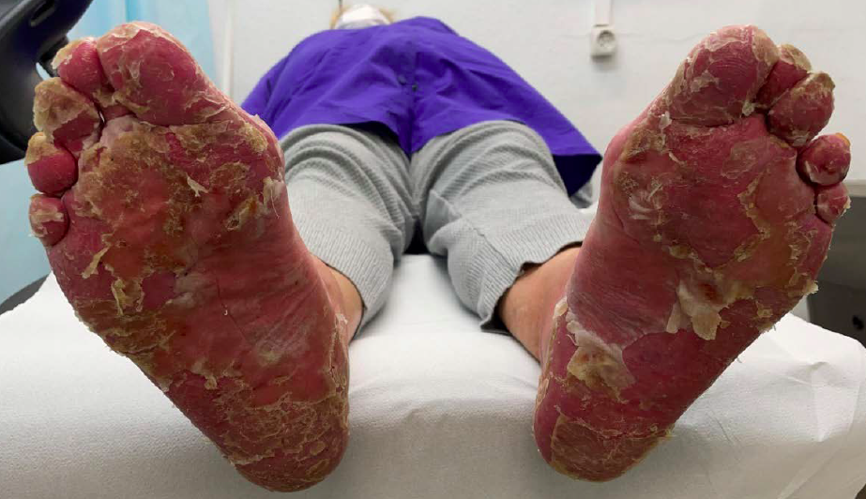
Caso clínico 4: Psoriasis Palmoplantar
FIGURA 1. Placas hiperqueratósicas junto con formación de fisuras y heridas.

Slide 47
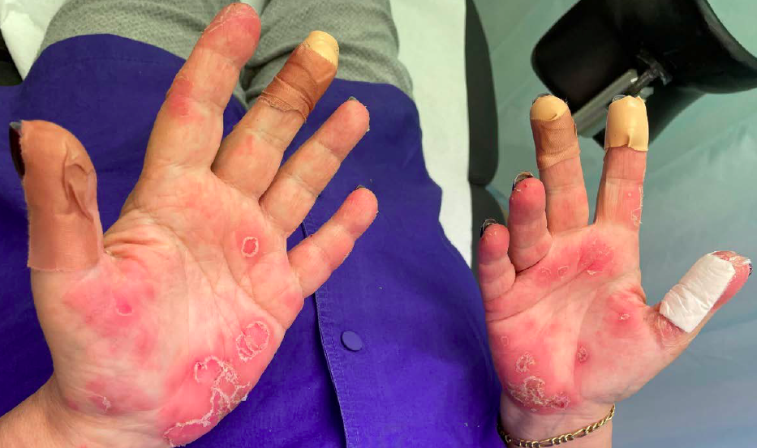
Caso clínico 4: Psoriasis Palmoplantar
FIGURA 2. Placas redondeeadas eritematoqueratósicas bien definidas.

Slide 48
Caso clínico 4: Psoriasis Palmoplantar
Diagnóstico
Psoriasis palmoplantar.
Tratamiento
CAL/BDP crema una vez al día durante 8 semanas en zonas afectas.
Se recomienda abandono del hábito tabáquico, seguir alimentación saludable y reducir peso.
Evolución
Reevaluamos a la paciente a las 8 semanas de iniciar el tratamiento. La paciente explica haber obtenido una gran mejoría con el tratamiento pautado.
A la exploración se observa eritema residual en ambas palmas y plantas con ausencia de placas hiperqueratósicas y fisuras.
PASI: 0,6; DLQI: 1.
CAL: calcipotriol, BDP: dipropionato de betametasona, DLQI: índice de calidad de vida dermatológica, PASI: Índice de Área y Severidad de Psoriasis.

Slide 49
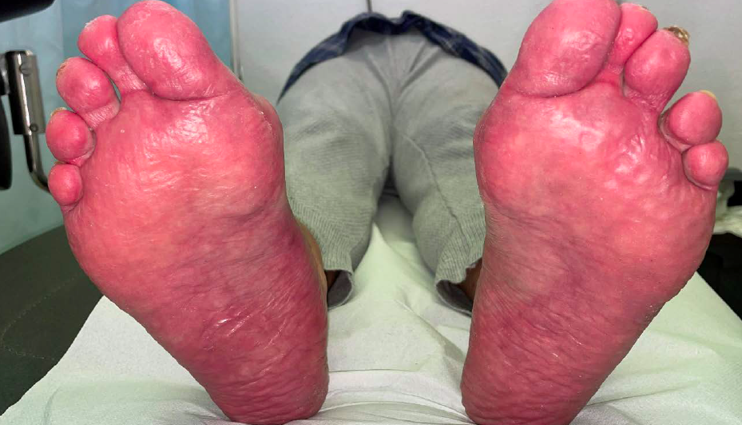
Caso clínico 4: Psoriasis Palmoplantar
Antes de la aplicación de CAL/BDP crema
8 semanas después de la aplicación de CAL/BDP crema
FIGURA 1. Placas hiperqueratósicas junto con formación de fisuras y heridas.
FIGURA 3. A las 8 semanas de iniciar el tratamiento se observa eritema residual en ambas plantas, con ausencia de placas hiperqueratósicas y fisuras.
CAL: calcipotriol, BDP: dipropionato de betametasona.

Slide 50
Caso clínico 4: Psoriasis Palmoplantar
Antes de la aplicación de CAL/BDP crema
8 semanas después de la aplicación de CAL/BDP crema
FIGURA 2. Placas redondeeadas eritematoqueratósicas bien definidas.
FIGURA 4. A las 8 semanas de iniciar el tratamiento se observa eritema residual en ambas palmas, con ausencia de placas hiperqueratósicas.
CAL: calcipotriol, BDP: dipropionato de betametasona.

Slide 52
Prevalencia
A nivel global, la prevalencia de la DA se estima en 2,6 %¹.
En términos de distribución por edad: 4,0 % de los niños y 2,0 % de los adultos¹.
En países con altos recursos, 9,2 %. Esta prevalencia es notablemente más alta en niños de 0 a 5 años, alcanzando el 16,2 %².
Estudio en EEUU, 7,3 % de los adultos, mayoritariamente de severidad leve a moderada, con un impacto significativo en la calidad de vida de los pacientes³.
En España varía según la región y la población estudiada6⁴⁻⁷:
1, Tian J, Zhang D, Yang Y, et al. Global Epidemiology of Atopic Dermatitis: A Comprehensive Systematic Analysis and Modelling Study. Br J Dermatol. 2023;190(1):55-61. doi:10.1093/bjd/ljad339. 2, Volke A, Toompere K, Laisaar KT, et al. 12-Month Prevalence of Atopic Dermatitis in Resource-Rich Countries: A Systematic Review and Meta-Analysis. Sci Rep. 2022;12(1):15125. doi:10.1038/s41598-022-19508-7. 3, Chiesa Fuxench ZC, Block JK, Boguniewicz M, et al. Atopic Dermatitis in America Study: A Cross-Sectional Study Examining the Prevalence and Disease Burden of Atopic Dermatitis in the US Adult Population. J Invest Dermatol. 2019;139(3):583-590. doi:10.1016/j.jid.2018.08.028. 4, Mora T, Sánchez-Collado I, Mullol J, et al. Prevalence of Atopic Dermatitis in the Adult Population of Catalonia, Spain: A Large-Scale, Retrospective, Population-Based Study. J Investig Allergol Clin Immunol. 2024;34(4):225-232. doi:10.18176/jiaci.0899. 5, Mora T, Sánchez-Collado I, Mullol J, et al. Prevalence of Atopic Dermatitis in the Adolescent Population of Catalonia (Spain). Allergol Immunopathol (Madr). 2023;51(4):101-109. doi:10.15586/aei.v51i4.893. 6, Suárez-Varela MM, González AL, Martínez Selva MI. Socioeconomic Risk Factors in the Prevalence of Asthma and Other Atopic Diseases in Children 6 to 7 Years Old in Valencia Spain. Eur J Epidemiol. 1999;15(1):35-40. doi:10.1023/a:1007592121308. 7, Gilaberte Y, Pérez-Gilaberte JB, Poblador-Plou B, et al. Prevalence and Comorbidity of Atopic Dermatitis in Children: A Large-Scale Population Study Based on Real-World Data. J Clin Med. 2020;9(6).doi:10.3390/jcm9061632.
Notes:
La prevalencia de la dermatitis atópica (DA) varía significativamente según la región geográfica, la edad y el método de diagnóstico utilizado. A nivel global, la prevalencia de la DA se estima en 2,6 % (intervalo de incertidumbre del 95 %: 1,9-3,5 %). En términos de distribución por edad, aproximadamente 4,0 % (intervalo de incertidumbre del 95 %: 2,8-5,3 %) de los niños y 2,0 % (intervalo de incertidumbre del 95%: 1,4-2,6 %) de los adultos padecen DA.^{[1]}
En países con altos recursos, la prevalencia de DA en los últimos 12 meses se ha estimado en 9,2 % (intervalo de confianza del 95 %: 8,4-10,1 %). Esta prevalencia es notablemente más alta en niños de 0 a 5 años, alcanzando el 16,2 % (intervalo de confianza del 95 %: 14,2-18,7 %).^{[2]}
En los Estados Unidos, un estudio específico encontró que la prevalencia de DA en adultos es del 7,3 % (intervalo de confianza del 95 %: 5,9-8,8 %). Este estudio también destacó que la mayoría de los casos son de severidad leve a moderada, con un impacto significativo en la calidad de vida de los pacientes.^{[3]}
La prevalencia de la dermatitis atópica (DA) en España varía según la región y la población estudiada. En Cataluña, un estudio retrospectivo basado en la población adulta encontró que la prevalencia de la DA es del 8,7 % en adultos, siendo más alta en mujeres (10,1 %) que en hombres (7,3 %). En adolescentes de 12 a 17 años en la misma región, la prevalencia es del 16,9 %.^{[4,5]}
En niños de 6 a 7 años en Valencia, la prevalencia de la DA es del 21,5 % en niños de clase alta, según un estudio que forma parte del proyecto ISAAC. Otro estudio en Aragón encontró una prevalencia del 15,5 % en niños, con una mayor prevalencia en niñas y en el grupo de edad de 3 a 9 años.^{[6,7]}

Slide 53
Diagnóstico diferencial vs psoriasis
Característica | Dermatitis Atópica | Psoriasis
Patogénesis | Predominantemente mediada por células Th2, con sobreproducción de IL-4 e IL-13. Activación de células Th22 y Th1, con aumento de IL-22 e IFNγ.[1-2] | Principalmente mediada por células Th17, activación de IL-17 y fuerte respuesta Th1. Activación de células Th22.[1-2]
Presentación Clínica | Prurito intenso, eritema, induración y descamación en áreas flexurales (fosas antecubitales, poplíteas, cuello, periocular).[3] | Placas eritematosas bien delimitadas con escamas plateadas en superficies extensoras (codos, rodillas, cuero cabelludo, lumbosacro). Afectación ungueal: pitting y onicólisis.[3]
Histopatología | Espongiosis, infiltrado linfocítico perivascular, eosinofilia.[2] | Hiperplasia epidérmica, elongación de crestas interpapilares, microabscesos de Munro, parakeratosis.[2]
Comorbilidades | Asociada con asma, rinitis alérgica, y otras enfermedades atópicas.[1] | Asociada con artritis psoriásica, síndrome metabólico, enfermedades cardiovasculares.[3]
Tratamiento | Emolientes, corticosteroides tópicos, inhibidores de calcineurina, terapias sistémicas (anti-IL-4/IL-13) e inhibidores JAK.[4] | Corticosteroides tópicos, análogos de vitamina D, fototerapia, terapias sistémicas como metotrexato, ciclosporina y biológicos (anti-IL-17, IL-23, TNF-α).[5]
Evolución | Curso crónico con exacerbaciones y remisiones, especialmente en respuesta a factores ambientales y alérgenos. | Generalmente crónica, con periodos de exacerbación. El estrés, infecciones y ciertos medicamentos pueden desencadenar brotes.
1, Guttman-Yassky E, Krueger JG. Atopic Dermatitis and Psoriasis: Two Different Immune Diseases or One Spectrum?. Curr Opin Immunol. 2017;48:68-73. doi:10.1016/j.coi.2017.08.008. 2, Guttman-Yassky E, Nograles KE, Krueger JG. Contrasting Pathogenesis of Atopic Dermatitis and Psoriasis--Part I: Clinical and Pathologic Concepts. J Allergy Clin Immunol. 2011;127(5):1110-1118. doi:10.1016/j.jaci.2011.01.053. 3, Egeberg A, Griffiths CEM, Williams HC, Andersen YMF, Thyssen JP. Clinical Characteristics, Symptoms and Burden of Psoriasis and Atopic Dermatitis in Adults. Br J Dermatol. 2020;183(1):128-138. doi:10.1111/bjd.18622. 4, Chu DK, Schneider L, Asiniwasis RN, et al. Atopic Dermatitis (Eczema) Guidelines: 2023 American Academy of Allergy, Asthma and Immunology/American College of Allergy, Asthma and Immunology Joint Task Force on Practice Parameters GRADE- And Institute of Medicine-Based Recommendations. Ann Allergy Asthma Immunol. 2024;132(3):274-312. doi:10.1016/j.anai.2023.11.009. 5, Menter A, Korman NJ, Elmets CA, et al. Guidelines of Care for the Management of Psoriasis and Psoriatic Arthritis: Section 6. Guidelines of Care for the Treatment of Psoriasis and Psoriatic Arthritis: Case-Based Presentations and Evidence-Based Conclusions. J Am Acad Dermatol. 2011;65(1):137-174. doi:10.1016/j.jaad.2010.11.055.

Slide 54
Diagnóstico diferencial vs psoriasis
Dermatitis atópica
Psoriasis
Todos los pacientes han dado su consentimiento al uso de las imágenes

Slide 55
Caso clínico real dermatitis atópica
Un hombre de 35 años consulta por prurito crónico y la aparición de lesiones eccematosas localizadas en las áreas flexurales y el cuello. Las lesiones son recurrentes y le generan un malestar significativo, afectando su calidad de vida. Entre los antecedentes familiares destaca un hermano con asma. Los antecedentes personales son rinitis alérgica. El debut de la dermatitis atópica fue a los 5 años.
El paciente refiere prurito crónico, exacerbado en los últimos 6 meses, con lesiones cutáneas en el cuello, codos y detrás de las rodillas. Ha notado mayor sequedad de la piel y episodios de insomnio debido al prurito.
Examen físico
Lesiones:
Eccema en zonas flexurales (fosas antecubitales, poplíteas) y en el cuello, con áreas de liquenificación y eritema.
Piel seca:
Extensa xerosis en extremidades y tronco.
Diagnóstico
Dermatitis atópica crónica en fase activa
Todos los pacientes han dado su consentimiento al uso de las imágenes

Slide 56
Caso clínico real dermatitis atópica
Tratamiento
Emolientes uso diario para la hidratación de la piel.
Corticoides tópicos (mometasona furoato) en las zonas afectadas.
Educación sobre cuidados de la piel y factores desencadenantes (estrés, irritantes).
Criterios de derivación al especialista¹
La ausencia de respuesta al tratamiento tópico es un motivo de derivación/consulta con el especialista
Falta de respuesta a tratamientos convencionales.
Dermatitis atópica grave o extensa.
Infecciones frecuentes o complicaciones.
Afectación significativa de la calidad de vida.
Efectos adversos de los tratamientos.
Sospecha de diagnóstico alternativo.
Necesidad de terapias avanzadas (biológicos o inmunosupresores).
1. Fonseca Capdevila E. Dermatitis atópica. Protocolos AEP 2007, 2ª ed., pp. 131-135

Slide 58
Definición
Queratosis actínica (QA): proliferación queratinocitos atípicos. Lesiones precancerosas- forma incipiente Carcinoma Espinocelular (CEC) (continuo CEC).
OMS: neoplasia intraepidérmica, piel dañada por el sol, atipia variable queratinocitos
Progresión QA CEC: 0,075%-0,096% por lesión año
El 60% de los CEC surgen de una QA preexistente
1, Ferrándiz C, Plazas MJ, Sabaté M, Palomino R. Prevalence of Actinic Keratosis Among Dermatology Outpatients in Spain. Actas Dermosifiliogr. 2016;107(8):674-80. doi:10.1016/j.ad.2016.05.016. 2, Navarro-Bielsa A, Gracia-Cazaña T, García Malinis AJ, et al. Skin Cancer Prevalence in Farm Workers in Spain. Eur J Dermatol. 2022;32(6):724-30. doi:10.1684/ejd.2022.4374.
Notes:
La prevalencia de la queratosis actínica (QA) en España ha sido objeto de varios estudios epidemiológicos. Un estudio multicéntrico observacional realizado en 19 hospitales de España encontró que la prevalencia de QA entre los pacientes dermatológicos ambulatorios mayores de 45 años fue del 28,6 %. Este estudio también reveló que la prevalencia era significativamente mayor en hombres (38,4 %) en comparación con mujeres (20,8 %), y aumentaba con la edad, alcanzando el 45,2 % en el grupo de 71-80 años.^{[1]}
Otro estudio enfocado en trabajadores agrícolas en España reportó una prevalencia de QA del 41,4 % en esta población, destacando la alta exposición solar como un factor de riesgo significativo.^{[2]} Este estudio subraya la necesidad de mejorar las medidas de fotoprotección y la detección temprana de lesiones cutáneas en trabajadores al aire libre.^{[2]}
Estos datos indican que la QA es una condición común en España, especialmente entre los hombres y las personas mayores, y que la exposición solar es un factor de riesgo importante. La alta prevalencia en trabajadores al aire libre subraya la necesidad de intervenciones efectivas para mejorar las prácticas de fotoprotección y la detección temprana de lesiones cutáneas.

Slide 59
Prevalencia España y grupos riesgo
Pacientes dermatológicos ambulatorios > de 45 años fue del 28,6 %. Hombres (38,4 %) - Mujeres (20,8 %)
Aumenta con la edad, alcanzando el 45,2 % en el grupo de 71-80 años.
Los grupos de pacientes con mayor riesgo de desarrollar cáncer de piel a partir de queratosis actínica (QA) incluyen¹⁻⁵:
Factores de riesgo:
RUV
Grado exposición al sol
Antecedentes quemaduras solares
Fenotipo
Sexo ( más frecuentes hombres)
Edad
Trastornos genéticos
Inmunosupresión
Pacientes de edad avanzada
Receptores de trasplantes de órganos sólidos (SOTRs)
Pacientes con piel clara (tipos de piel I y II de Fitzpatrick)
Pacientes con antecedentes de cáncer de piel
Pacientes con exposición solar prolongada
Pacientes inmunocomprometidos
1, Ferrándiz C, Plazas MJ, Sabaté M, Palomino R. Prevalence of Actinic Keratosis Among Dermatology Outpatients in Spain. Actas Dermosifiliogr. 2016;107(8):674-80. doi:10.1016/j.ad.2016.05.016. . 2, Wenande E, Togsverd-Bo K, Hastrup A, et al. Skin Cancer Development Is Strongly Associated With Actinic Keratosis in Solid Organ Transplant Recipients: A Danish Cohort Study. Dermatology. 2023;239(3):393-402. doi:10.1159/000529369. 3, Madani S, Marwaha S, Dusendang JR, et al. Ten-Year Follow-Up of Persons With Sun-Damaged Skin Associated With Subsequent Development of Cutaneous Squamous Cell Carcinoma. JAMA Dermatol. 2021;157(5):559-565. doi:10.1001/jamadermatol.2021.0372. 4, Fargnoli MC, Altomare G, Benati E, et al. Prevalence and Risk Factors of Actinic Keratosis in Patients Attending Italian Dermatology Clinics. Eur J Dermatol. 2017;27(6):599-608. doi:10.1684/ejd.2017.3126. 5, Eisen DB, Asgari MM, Bennett DD, et al. Guidelines of Care for the Management of Actinic Keratosis. J Am Acad Dermatol. 2021;85(4). doi:10.1016/j.jaad.2021.02.082.
Notes:
La prevalencia de la queratosis actínica (QA) en España ha sido objeto de varios estudios epidemiológicos. Un estudio multicéntrico observacional realizado en 19 hospitales de España encontró que la prevalencia de QA entre los pacientes dermatológicos ambulatorios mayores de 45 años fue del 28,6 %. Este estudio también reveló que la prevalencia era significativamente mayor en hombres (38,4 %) en comparación con mujeres (20,8 %), y aumentaba con la edad, alcanzando el 45,2 % en el grupo de 71-80 años.^{[1]}
Otro estudio enfocado en trabajadores agrícolas en España reportó una prevalencia de QA del 41,4 % en esta población, destacando la alta exposición solar como un factor de riesgo significativo.^{[2]} Este estudio subraya la necesidad de mejorar las medidas de fotoprotección y la detección temprana de lesiones cutáneas en trabajadores al aire libre.^{[2]}
Estos datos indican que la QA es una condición común en España, especialmente entre los hombres y las personas mayores, y que la exposición solar es un factor de riesgo importante. La alta prevalencia en trabajadores al aire libre subraya la necesidad de intervenciones efectivas para mejorar las prácticas de fotoprotección y la detección temprana de lesiones cutáneas.

Slide 60
Queratosis actínica: clasificación clínica y morfológica
Clínicamente, la QA se presenta típicamente como una pápula o placa eritematosa con una superficie escamosa o costrosa, localizada en áreas de alta exposición solar.^{[1]}
La clasificación de Olsen, que se basa en la apariencia clínica de las lesiones, divide la QA en tres grados^{[3]}:
• Grado 1: Lesiones levemente palpables y visibles (papel lija).
• Grado 2: Lesiones moderadamente palpables y visibles.
• Grado 3: Lesiones gruesas y muy palpables (cuerno cutáneo
1, Eisen DB, Asgari MM, Bennett DD, et al. Guidelines of Care for the Management of Actinic Keratosis. J Am Acad Dermatol. 2021;85(4) . doi:10.1016/j.jaad.2021.02.082. 2, Sgouros D, Theofili M, Zafeiropoulou T, et al. Dermoscopy of Actinic Keratosis: Is There a True Differentiation Between Non-Pigmented and Pigmented Lesions? J Clin Med. 2023;12(3):1063. doi:10.3390/jcm12031063. 3, Reinehr CPH, Garbin GC, Bakos RM. Dermatoscopic Patterns of Nonfacial Actinic Keratosis: Characterization of Pigmented and Nonpigmented Lesions. Dermatol Surg. 2017;43(11):1385-1391. doi:10.1097/DSS.0000000000001210.
Notes:
Referencias
1, Ferrándiz C, Plazas MJ, Sabaté M, Palomino R. Prevalence of Actinic Keratosis Among Dermatology Outpatients in Spain. Actas Dermosifiliogr. 2016;107(8):674-80. doi:10.1016/j.ad.2016.05.016.
2, Navarro-Bielsa A, Gracia-Cazaña T, García Malinis AJ, et al. Skin Cancer Prevalence in Farm Workers in Spain. Eur J Dermatol. 2022;32(6):724-30. doi:10.1684/ejd.2022.4374.
3. de Troya Martín M, Aguilar S, Aguilera-Arjona J, et al. Risk Assessment of Occupational Skin Cancer Among Outdoor Workers in Southern Spain: Local Pilot Study. Occup Environ Med. 2023;80(1):14-20. doi:10.1136/oemed-2022-108454.

Slide 61
Queratosis actínica: clínica
QA Aisladas
Campo de Cancerización

Slide 62
Queratosis actínica: Campo de cancerización (CC)
Zonas expuestas de forma crónica a la RUV donde se desarrollan QA y otros CE in situ o invasivos.
Área con
QA visibles,
QA subclínicas y
áreas focales de queratinocitos con alteraciones genéticas
Notes:
Referencias
1, Eisen DB, Asgari MM, Bennett DD, et al. Guidelines of Care for the Management of Actinic Keratosis. J Am Acad Dermatol. 2021;85(4)
. doi:10.1016/j.jaad.2021.02.082.
2, Sgouros D, Theofili M, Zafeiropoulou T, et al. Dermoscopy of Actinic Keratosis: Is There a True Differentiation Between Non-Pigmented and Pigmented Lesions? J Clin Med. 2023;12(3):1063. doi:10.3390/jcm12031063.
3, Reinehr CPH, Garbin GC, Bakos RM. Dermatoscopic Patterns of Nonfacial Actinic Keratosis: Characterization of Pigmented and Nonpigmented Lesions. Dermatol Surg. 2017;43(11):1385-1391. doi:10.1097/DSS.0000000000001210.

Slide 63
Diagnóstico diferencial
Patología | Epidemiología | Clínica | Sintomatología | Dermatoscopia | Tratamiento
Queratosis actínica | Prevalencia 31.4% | Mácula eritematosa rasposa, pápula hiperqueratósica | Prurito si crecimiento | Patrón en fresa, masas queratósicas amarillas | Crioterapia, Tirbanibulina, 5-FU, Imiquimod, diclofenaco sódico gel, terapia fotodinámica
Queratosis seborreica | Prevalencia 20% | Mácula/pápula marrón bien delimitada | Asintomática | Pseudoquistes de milio, fisuras, crestas | No precisa
Carcinoma basocelular | Incidencia 253/100,000 hab/año | Mácula eritematosa, bordes perlados | Asintomática | Telangiectasias, estructuras brillantes | Extirpación quirúrgica, terapia fotodinámica, Imiquimod
Poroqueratosis | Prevalencia desconocida, frecuente en actínica | Placa marrón de bordes elevados, centro atrófico | Prurito ocasional | Laminilla cornoide, telangiectasias | Terapia fotodinámica, queratolíticos, lovastatina/colesterol tópico
Queratosis actínica
Queratosis seborreica
Carcinoma basocelular
Poroqueratosis
National Health Service. Management of actinic keratosis in primary care [Internet]. Chelmsford (Reino Unido): NHS; 2015 [citado 12 jul 2019].

Slide 64
Diagnóstico diferencial
Patología | Epidemiología | Clínica | Sintomatología | Dermatoscopia | Tratamiento
Léntigo solar | Prevalencia 90% | Mácula marrón de bordes regulares | Asintomática | Área marrón sin estructura | Protección solar
Léntigo maligno | Incidencia 1-37/100,000 hab/año | Mácula policroma, bordes irregulares, posible ulceración | Asintomática | Pigmentación asimétrica, policromía | Extirpación quirúrgica
Carcinoma espinocelular | Incidencia 38/100,000 hab/año | Pápula/placa hiperqueratósica, eritematosa | Prurito o dolor ocasional | Ulceración, tapones queratósicos | Extirpación quirúrgica
Hiperplasia sebácea | Prevalencia 1%, frecuente en adultos mayores | Pápula amarilla con depresión central | Asintomática | Lóbulos amarillo-blanco, vasos en corona | No precisa
Verruga viral | Prevalencia alta en niños | Pápula hiperqueratósica de color piel | Prurito ocasional | Puntos negros (vasos trombosados) | Crioterapia, queratolíticos tópicos, 5-Fu
Léntigo solar
Léntigo maligno
Carcinoma espinocelular
Hiperplasia sebácea
Verruga viral
National Health Service. Management of actinic keratosis in primary care [Internet]. Chelmsford (Reino Unido): NHS; 2015 [citado 12 jul 2019].

Slide 65
Tratamiento queratosis actínicas incipientes
Las guías de la American Academy of Dermatology recomiendan fuertemente el uso de protección ultravioleta para el manejo de la queratosis actínica¹.
El tratamiento para la queratosis actínica incipiente o de grado I de Olsen incluye varias opciones, tanto dirigidas a la lesión como al campo de cancerización².
Crioterapia
Tirbanibulina^{3,4}
Imiquimod
5-Fluorouracilo
Terapia Fotodinámica (PDT)
Elección del tratamiento basada en la extensión de las lesiones y las preferencias del paciente.
1. Eisen DB, Asgari MM, Bennett DD, et al. Guidelines of Care for the Management of Actinic Keratosis. J Am Acad Dermatol. 2021;85(4). doi:10.1016/j.jaad.2021.02.082. 2,. Markham A, Duggan S. Tirbanibulin: First Approval. Drugs. 2021;81(4):509-513. doi:10.1007/s40265-021-01479-0. 3. Food and Drug Administration. Klisyri. Label via DailyMed. Updated date: 2024-06-20. 4, Jansen MHE, Kessels JPHM, Nelemans PJ, et al. Randomized Trial of Four Treatment Approaches for Actinic Keratosis. N Engl J Med. 2019;380(10):935-946. doi:10.1056/NEJMoa1811850.
Notes:
Las guías de la American Academy of Dermatology recomiendan fuertemente el uso de protección ultravioleta para el manejo de la queratosis actínica.
El tratamiento para la queratosis actínica incipiente o de grado I de Olsen incluye varias opciones, tanto dirigidas a la lesión como al campo de cancerización.
Crioterapia: La crioterapia es una opción comúnmente utilizada para tratar queratosis actínicas individuales. Se aplica nitrógeno líquido para congelar y destruir las células anormales. Es eficaz y de bajo costo, pero puede causar hipopigmentación y cicatrices.^{[1]}
Tirbanibulina: Tirbanibulina es un inhibidor de la polimerización de tubulina aprobado por la FDA para el tratamiento tópico de la queratosis actínica. Se aplica una vez al día durante cinco días consecutivos y ha demostrado ser eficaz y bien tolerado.^{[2-3]}
Imiquimod: Imiquimod es un inmunomodulador tópico que se aplica típicamente 2-3 veces por semana durante 4-8 semanas. Es eficaz para el tratamiento de queratosis actínicas y tiene la ventaja de tratar el campo de cancerización.^{[1][4]}
5-Fluorouracilo: El 5-fluorouracilo es un agente quimioterapéutico tópico que se aplica diariamente durante 2-4 semanas. Es altamente eficaz para el tratamiento de queratosis actínicas múltiples y tiene un perfil de efectos secundarios manejable.^{[1][4]}
Terapia Fotodinámica (PDT): La terapia fotodinámica utiliza un fotosensibilizador (como el ácido aminolevulínico) y luz de una longitud de onda específica para destruir las células anormales. Es eficaz para tratar áreas extensas de queratosis actínica y ofrece buenos resultados cosméticos.^{[1][4]}
En resumen, las opciones de tratamiento para la queratosis actínica incipiente incluyen crioterapia, tirbanibulin, imiquimod, 5-fluorouracilo y terapia fotodinámica, con la elección del tratamiento basada en la extensión de las lesiones y las preferencias del paciente.
Referencias
1. Eisen DB, Asgari MM, Bennett DD, et al. Guidelines of Care for the Management of Actinic Keratosis. J Am Acad Dermatol. 2021;85(4)
. doi:10.1016/j.jaad.2021.02.082.
2, Food and Drug Administration. Klisyri. Label via DailyMed. Updated date: 2024-06-20.
3. Markham A, Duggan S. Tirbanibulin: First Approval. Drugs. 2021;81(4):509-513. doi:10.1007/s40265-021-01479-0.
4, Jansen MHE, Kessels JPHM, Nelemans PJ, et al. Randomized Trial of Four Treatment Approaches for Actinic Keratosis. N Engl J Med. 2019;380(10):935-946. doi:10.1056/NEJMoa1811850.

Slide 66
Tratamientos tópicos
1. 5-Fluorouracilo (5-FU): Se utiliza en concentraciones del 0.5% al 5%, con aplicaciones diarias durante 2-4 semanas. Es altamente eficaz para tratar múltiples lesiones.^{[2]}
2. Imiquimod: Inmunomodulador tópico que se aplica típicamente 2-3 veces por semana durante 4-8 semanas. Eficaz para tratar tanto las lesiones visibles como el campo de cancerización.^{[2]}
3. Diclofenaco sódico: Antiinflamatorio no esteroideo en gel al 3%, aplicado dos veces al día durante 60-90 días. Menos eficaz que 5-FU o imiquimod, pero bien tolerado.^{[2]}
4. Terapia Fotodinámica (PDT): Utiliza un fotosensibilizador y luz específica para destruir las células anormales. Eficaz para tratar áreas extensas de QA.^{[2]}
5. Tirbanibulina 1%: Aplicación una vez al día durante 5 días consecutivos. Eficaz y bien tolerado, con tasas de aclaramiento completo del 44% al 54% en ensayos clínicos^{[1]}.
1, Blauvelt A, Kempers S, Lain E, et al. Phase 3 Trials of Tirbanibulin Ointment for Actinic Keratosis. N Engl J Med. 2021;384(6):512-520. doi:10.1056/NEJMoa2024040. 2, Heppt MV, Dykukha I, Graziadio S, et al. Comparative Efficacy and Safety of Tirbanibulin for Actinic Keratosis of the Face and Scalp in Europe: A Systematic Review and Network Meta-Analysis of Randomized Controlled Trials. J Clin Med. 2022;11(6):1654. doi:10.3390/jcm11061654.

Slide 67
Tratamientos tópicos 5-Fluorouracilo (5-FU)
Aplicación tópica, una vez al día, 4 semanas consecutivas. Normas de aplicación
Efectos secundarios: Irritación, eritema, descamación, erosiones, costras, dolor, quemazón
EDUCACIÓN exhaustiva del paciente, garantizar adherencia
Hay que explicar muy bien para que el paciente no se asuste, acude a la consulta para ver qué le pasa. Hay que asegurarse que lo entienda bien, que va a ocurrir.

Slide 68
Tratamientos tópicos IMIQUIMOD (crema 5%, 2.5%, 3.75%)
Aplicación crema 5% una vez al día área < 25 cm2 dos veces semana 16 semanas.
2.5% y 3.75%, una vez al día dos ciclos de dos semanas, áreas extensas
Efectos adversos: reacción inflamatoria local (eritema, prurito, erosión, ulceración, costras), efectos sistémicos, cuadro pseudogripal (fiebre, escalofríos, mialgias, malestar)
A tener en cuenta:
Mucha irritación
No adecuado en pacientes inmunodeprimidos

Slide 69
Tratamientos tópicos Diclofenaco sódico
Zonas de aplicación: indicado para todo tipo de lesiones en diversas partes del cuerpo.
Superficie: hasta 200 cm2.
Periodo de aplicación y duración: dos veces/día (0,5 g en 5x5 cm²). 60 - 90 días (RECOMENDACIÓN: 90 días)
^{Inicio}
Ventajas:
Tratamiento mejor tolerado.
Área extensa
Puntos débiles:
Pauta prologada, baja adherencia en ocasiones
Eficacia menor que otras opciones
^{30 días}
^{60 días}

Slide 70
Tratamientos tópicos Tirbanibulina 1%
Las terapias tópicas con regímenes cortos y sencillos tienen un impacto positivo en¹:
Satisfacción del paciente
Adherencia al tratamiento
Calidad de vida
Aplicación una vez al día área 25cm2, 5 días consecutivos
Efectos secundarios leves, sitio de aplicación: eritema, vesiculación y descamación
Basal
Día 8
Día 57
1. Grada A, Feldman SR, Bragazzi NL, Damiani G. Patient-reported outcomes of topical therapies in actinic keratosis: A systematic review. Dermatol Ther. 2021 Mar;34(2):e14833
Día 8 los efectos secundarios alcanzaron su valor máximo

Slide 71
Klisyri® (Tirbanibulina 1%): Posología 5 días y tolerancia
Tirbanibulina se aplica una vez al día durante solo 5 días consecutivos.^{[1-2]}
Tiene un perfil de seguridad favorable con efectos adversos locales generalmente leves, como prurito y dolor en el sitio de aplicación. No se han reportado eventos adversos sistémicos graves.^{[1-3]}
La corta duración del tratamiento y la buena tolerabilidad de tirbanibulina pueden mejorar la adherencia del paciente al tratamiento, lo cual es crucial para el éxito terapéutico.^{[1][3]}
Tirbanibulina es eficaz tanto para lesiones individuales como para el tratamiento del campo de cancerización, lo que es importante para reducir el riesgo de progresión a carcinoma de células escamosas.^{[5-6]}
Klisyri es preferido en casos donde se busca un tratamiento de corta duración, con un perfil de seguridad favorable y alta eficacia, especialmente en pacientes con múltiples lesiones o campo de cancerización.
1, Dao DD, Sahni VN, Sahni DR, et al. 1% Tirbanibulin Ointment for the Treatment of Actinic Keratoses. Ann Pharmacother. 2022;56(4):494-500. doi:10.1177/10600280211031329. 2, Eisen DB, Asgari MM, Bennett DD, et al. Guidelines of Care for the Management of Actinic Keratosis. J Am Acad Dermatol. 2021;85(4) . doi:10.1016/j.jaad.2021.02.082. 3, Heppt MV, Dykukha I, Graziadio S, et al. Comparative Efficacy and Safety of Tirbanibulin for Actinic Keratosis of the Face and Scalp in Europe: A Systematic Review and Network Meta-Analysis of Randomized Controlled Trials. J Clin Med. 2022;11(6):1654. doi:10.3390/jcm11061654. 4, Blauvelt A, Kempers S, Lain E, et al. Phase 3 Trials of Tirbanibulin Ointment for Actinic Keratosis. N Engl J Med. 2021;384(6):512-520. doi:10.1056/NEJMoa2024040. 5, Aggarwal I, Puyana C, Chandan N, Jetter N, Tsoukas M. Field Cancerization Therapies for the Management of Actinic Keratosis: An Updated Review. Am J Clin Dermatol. 2024;25(3):391-405. doi:10.1007/s40257-023-00839-8. 6, Nazzaro G, Carugno A, Bortoluzzi P, et al. Efficacy and Tolerability of Tirbanibulin 1% Ointment in the Treatment of Cancerization Field: A Real-Life Italian Multicenter Observational Study of 250 Patients. Int J Dermatol. 2024;. doi:10.1111/ijd.17168.
Notes:
Tirbanibulina es preferido sobre otros tratamientos tópicos para la queratosis actínica (QA) en varios escenarios específicos:
Duración del tratamiento: Tirbanibulina se aplica una vez al día durante solo cinco días consecutivos, lo que es significativamente más corto que otros tratamientos tópicos como el 5-fluorouracilo (2-4 semanas) e imiquimod (4-8 semanas).^{[1-2]}
Perfil de seguridad: Tirbanibulina tiene un perfil de seguridad favorable con efectos adversos locales generalmente leves, como prurito y dolor en el sitio de aplicación. No se han reportado eventos adversos sistémicos graves, como necrosis o angioedema, que pueden ocurrir con otros tratamientos como el 5-fluorouracilo e imiquimod.^{[1-3]}
Eficacia: En estudios de fase III, tirbanibulina mostró tasas de aclaramiento completo del 44% al 54% en comparación con el 5% al 13 % del grupo placebo, lo que demuestra una eficacia significativa.^{[2][4]}
Conveniencia y adherencia: La corta duración del tratamiento y la buena tolerabilidad de tirbanibulina pueden mejorar la adherencia del paciente al tratamiento, lo cual es crucial para el éxito terapéutico.^{[1][3]}
Pacientes con múltiples lesiones o campo de cancerización: Tirbanibulina es eficaz tanto para lesiones individuales como para el tratamiento del campo de cancerización, lo que es importante para reducir el riesgo de progresión a carcinoma de células escamosas.^{[5-6]}
En resumen, tirbanibulina es preferido en casos donde se busca un tratamiento de corta duración, con un perfil de seguridad favorable y alta eficacia, especialmente en pacientes con múltiples lesiones o campo de cancerización.
Eficacia en práctica clínica real con tirbanibulina
El estudio PROAK (Patient-Reported Outcomes in Actinic Keratosis) evaluó los resultados reportados por pacientes y clínicos durante 24 semanas de seguimiento en pacientes adultos con queratosis actínica (AK) en la cara o el cuero cabelludo tratados con tirbanibulin 1 % en la práctica clínica real en los Estados Unidos.^{[1]}
Resultados principales:
Calidad de vida (QoL): Evaluada mediante el Skindex-16 a la semana 8, mostró una mejora significativa en todos los dominios evaluados (P<0,03).
Eficacia: El éxito del tratamiento, definido como una puntuación de Evaluación Global del Investigador (IGA) de 0-1, se logró en el 71,9 % de los pacientes a la semana 24, con una eficacia estable desde la semana 8 (73,8 %).
Satisfacción del tratamiento: Tanto los clínicos como los pacientes reportaron altos niveles de satisfacción global (puntuaciones medias de 74,9 y 72,0, respectivamente) a la semana 24.
Seguridad y tolerabilidad: Aproximadamente el 5% de los pacientes reportaron al menos un evento adverso, y el 4 % reportaron al menos un evento adverso serio, sin reacciones adversas graves relacionadas con el fármaco. Las reacciones cutáneas locales más frecuentes fueron eritema leve/moderado (47,6 %) y descamación (49,6 %) a la semana 8.
Referencias
Heppt MV, Dykukha I, Graziadio S, et al. Comparative Efficacy and Safety of Tirbanibulin for Actinic Keratosis of the Face and Scalp in Europe: A Systematic Review and Network Meta-Analysis of Randomized Controlled Trials. J Clin Med. 2022;11(6):1654. doi:10.3390/jcm11061654.
Jansen MHE, Kessels JPHM, Nelemans PJ, et al. Randomized Trial of Four Treatment Approaches for Actinic Keratosis. N Engl J Med. 2019;380(10):935-946. doi:10.1056/NEJMoa1811850.
Schlesinger T, Kircik L, Lebwohl M, et al. Patient- and clinician-reported outcomes for tirbanibulin in actinic keratosis in clinical practice across the United States (PROAK). J Drugs Dermatol. 2024;23(5):338-346. doi:10.36849/JDD.8264.

Slide 72
Posología tratamientos tópicos QA
Tirbanibulina 1%
1 vez al día durante 5 días consecutivos
Imiquimod 5%
3 veces por semana durante 4 semanas
5-fluorouracilo 4%
1 vez al día durante 4 semanas, si se tolera
Imiquimod 3,75%
1 vez al día en 2 ciclos de 2 semanas separados por 2 semanas sin tratamiento
5-fluorouracilo 0,5% + AS
1 vez al día hasta 12 semanas
Diclofenaco 3%
2 veces al día hasta 60-90 días

Slide 73
Impacto de los efectos adversos en la conveniencia del paciente
La conveniencia y preferencia del paciente en el tratamiento de la queratosis actínica están fuertemente influenciadas por los efectos adversos de los tratamientos tópicos disponibles. ¹⁻⁴:
Notes:
Tirbanibulina: Este tratamiento se aplica una vez al día durante cinco días consecutivos. Los efectos adversos más comunes son prurito (9.1%) y dolor en el sitio de aplicación (9.9%). Estos efectos son generalmente leves y transitorios, lo que favorece la adherencia al tratamiento debido a su corta duración y perfil de seguridad favorable.^{[1-4]}
5-Fluorouracilo (5-FU): Se utiliza en concentraciones del 0.5% al 5%, con aplicaciones diarias durante 2-4 semanas. Los efectos adversos incluyen eritema, descamación, dolor y ulceración en el sitio de aplicación, que pueden ser severos y prolongados, afectando negativamente la conveniencia y la adherencia del paciente.^{[1][5]}
Imiquimod: Este inmunomodulador se aplica típicamente 2-3 veces por semana durante 4-8 semanas. Los efectos adversos comunes incluyen eritema, prurito, dolor y descamación. Aunque es eficaz, la duración prolongada del tratamiento y la severidad de las reacciones locales pueden reducir la adherencia del paciente.^{[1][5]}
Diclofenaco sódico: Se aplica en gel al 3% dos veces al día durante 60-90 días. Los efectos adversos incluyen eritema, prurito y dermatitis de contacto. Aunque es menos eficaz que 5-FU o imiquimod, su perfil de seguridad es más favorable, lo que puede mejorar la adherencia en algunos pacientes.^{[1][5]}
Terapia Fotodinámica (PDT): Utiliza un fotosensibilizador y luz específica para destruir las células anormales. Los efectos adversos incluyen dolor, eritema y edema en el sitio de tratamiento, que pueden ser intensos pero generalmente son transitorios. La eficacia y la capacidad de tratar áreas extensas hacen que sea una opción atractiva a pesar de los efectos adversos.^{[1][5]}
En resumen, tirbanibulina es preferido por su corta duración de tratamiento y perfil de seguridad favorable, lo que mejora la conveniencia y adherencia del paciente. Otros tratamientos como 5-FU e imiquimod, aunque eficaces, tienen efectos adversos más severos y duraderos que pueden afectar negativamente la adherencia.
Referencias
1, Eisen DB, Dellavalle RP, Frazer-Green L, et al. Focused Update: Guidelines of Care for the Management of Actinic Keratosis. J Am Acad Dermatol. 2022;87(2):373-374.e5. doi:10.1016/j.jaad.2022.04.013.
2, Pellacani G, Schlesinger T, Bhatia N, et al. Efficacy and Safety of Tirbanibulin 1% Ointment in Actinic Keratoses: Data From Two Phase-III Trials and the Real-Life Clinical Practice Presented at the European Academy of Dermatology and Venereology Congress 2022. J Eur Acad Dermatol Venereol. 2024;38 Suppl 1:3-15. doi:10.1111/jdv.19636.
3, Dao DD, Sahni VN, Sahni DR, et al. 1% Tirbanibulin Ointment for the Treatment of Actinic Keratoses. Ann Pharmacother. 2022;56(4):494-500. doi:10.1177/10600280211031329.
4, Blauvelt A, Kempers S, Lain E, et al. Phase 3 Trials of Tirbanibulin Ointment for Actinic Keratosis. N Engl J Med. 2021;384(6):512-520. doi:10.1056/NEJMoa2024040.
5, Rajkumar JR, Armstrong AW, Kircik LH. INDIVIDUAL ARTICLE: Safety and Tolerability of Topical Agents for Actinic Keratosis: A Systematic Review of Phase 3 Clinical Trials. J Drugs Dermatol. 2021;20(10).doi:10.36849/JDD.M1021.

Slide 74
Tratamiento | Posología | Eficacia/Tasa de aclaramiento completo | Seguridad | Reacciones locales | Interacciones con medicamentos
5-Fluorouracilo (5-FU)^{1,5} | Aplicar 2 veces al día por 2-4 semanas | Eficacia del 70-90% (dependiendo de la duración del tratamiento y la extensión de las lesiones) Tasa de aclaramiento completo con un odds ratio de 35.0 (95% CI: 10.2-164.4). | Bien tolerado, pero puede causar irritación severa | Eritema, erosión, prurito, costras | Raras interacciones, precaución en pacientes en quimioterapia
Imiquimod^{1,5} | Aplicar 2-3 veces por semana durante 4-16 semanas | Eficacia del 50-85%, dependiendo de la duración del tratamiento y localización de las lesiones Tasa de aclaramiento completo con un odds ratio de 17.9 (95% CI: 9.1-36.6) para imiquimod 5% y un odds ratio de 8.5 (95% CI: 3.5-22.4) para imiquimod 3,75% | Seguro, pero puede provocar reacciones inmunitarias locales | Inflamación, ulceración, hiperpigmentación | Ninguna significativa, pero precaución en pacientes inmunocomprometidos
Diclofenaco sódico^{1,5} | Aplicar 2 veces al día por 60-90 días | Eficacia del 40-50%, especialmente en lesiones múltiples Tasa de aclaramiento completo con un odds ratio de 2.9 (95% CI: 1.9-4.3) | Bien tolerado, efectos adversos leves | Prurito, dermatitis de contacto, eritema | Ninguna significativa, pero evitar en pacientes alérgicos a AINEs
Tirbanibulina¹⁻⁴ | Aplicar una vez al día durante 5 días | Eficacia del 44-54% en estudios clínicos Tasa de aclaramiento completo con un odds ratio de 11.1 (95% CI: 6.2-20.9) | Generalmente bien tolerado | Eritema, descamación, prurito, dolor | No se han reportado interacciones significativas
Terapia fotodinámica^{1,5} | Agente fotosensibilizante (ALA o MAL) + luz LED o láser; 1-2 sesiones | Eficacia del 70-90%, especialmente en áreas extensas Tasa de aclaramiento completo con ácido aminolevulínico (ALA) mostró un odds ratio de 24.1 (95% CI: 10.9-52.8), y con metil aminolevulinato (MAL) tuvo un odds ratio de 11.7 (95% CI: 6.0-21.9). | Bien tolerada, pero puede ser dolorosa durante la sesión | Eritema, edema, costras, dolor, fotosensibilidad | Evitar medicamentos fotosensibilizantes (e.g., tetraciclinas)
1, Eisen DB, Dellavalle RP, Frazer-Green L, et al. Focused Update: Guidelines of Care for the Management of Actinic Keratosis. J Am Acad Dermatol. 2022;87(2):373-374.e5. doi:10.1016/j.jaad.2022.04.013. 2, Pellacani G, Schlesinger T, Bhatia N, et al. Efficacy and Safety of Tirbanibulin 1% Ointment in Actinic Keratoses: Data From Two Phase-III Trials and the Real-Life Clinical Practice Presented at the European Academy of Dermatology and Venereology Congress 2022. J Eur Acad Dermatol Venereol. 2024;38 Suppl 1:3-15. doi:10.1111/jdv.19636. 3, Heppt MV, Dykukha I, Graziadio S, et al. Comparative Efficacy and Safety of Tirbanibulin for Actinic Keratosis of the Face and Scalp in Europe: A Systematic Review and Network Meta-Analysis of Randomized Controlled Trials. J Clin Med. 2022;11(6):1654. doi:10.3390/jcm11061654. 4, Blauvelt A, Kempers S, Lain E, et al. Phase 3 Trials of Tirbanibulin Ointment for Actinic Keratosis. N Engl J Med. 2021;384(6):512-520. doi:10.1056/NEJMoa2024040. 5, Rajkumar JR, Armstrong AW, Kircik LH. INDIVIDUAL ARTICLE: Safety and Tolerability of Topical Agents for Actinic Keratosis: A Systematic Review of Phase 3 Clinical Trials. J Drugs Dermatol. 2021;20(10).doi:10.36849/JDD.M1021.

Slide 75
Caso clínico real queratosis actínica
Un hombre de 72 años, con antecedentes de hipertensión arterial controlada con amlodipino y un carcinoma basocelular tratado quirúrgicamente hace 5 años, acude a consulta por presentar una lesión roja rasposa al tacto localizada en sien derecha. El paciente, jubilado, tiene un historial de exposición solar intensa debido a su trabajo previo como agricultor y ha sido diagnosticado previamente de múltiples queratosis actínicas.
Exploración física:
Región sien derecha: Se observa una mácula roja rasposa (flecha negra) al tacto de 1 cm, con escamas blanquecinas queratósicas superficiales, patrón pseudorreticular rojo que respecta las aperturas foliculares, conocido como patrón en fresa en dermatoscopia.
Diagnóstico
Queratosis actínica grado I
Todos los pacientes han dado su consentimiento al uso de las imágenes

Slide 76
Caso clínico real queratosis actínica
Medidas generales de cuidado de la piel:
Uso diario de protector solar SPF 50+ en todas las áreas expuestas, incluso después del tratamiento.
Evitar la exposición directa al sol, especialmente en las horas pico (10:00 a 16:00).
Plan Terapéutico:
Tirbanibulina 1% pomada:
Aplicar una capa delgada sobre las áreas afectadas (frente y cuero cabelludo) una vez al día durante 5 días consecutivos.
Instruir al paciente a evitar la exposición solar durante el tratamiento y no cubrir la piel con apósitos o vendajes.
Recomendaciones:
El paciente debe evitar tocar o rascar las áreas tratadas y aplicar la crema con las manos limpias.
Se le explica que podría experimentar enrojecimiento, inflamación o descamación en las áreas tratadas, lo cual es una reacción esperada y parte del proceso de curación.

Slide 77
Caso clínico real queratosis actínica
Seguimiento:
Se programa una cita de control a las 8 semanas para evaluar la respuesta al tratamiento.
Derivación al especialista¹:
Ausencia de respuesta al tratamiento
Sospecha de lesión maligna
Número de lesiones elevado que requiera tratamiento combinado
Paciente de alto riesgo de cáncer cutáneo
Efectos secundarios importantes con el tratamiento
Daño actínico crónico que requiera seguimiento en consulta
1. National Health Service. Management of actinic keratosis in primary care [Internet]. Chelmsford (Reino Unido): NHS; 2015 [citado 12 jul 2019]

Slide 79
Prevalencia
4 % Población general¹
4,3 % Europa y América del Norte²
En poblaciones especiales³:
10.28% Pacientes geriátricos
8,75 % Pacientes diabéticos
10,40 % Pacientes con VIH positivo
En resumen, la prevalencia de la onicomicosis en la población general es aproximadamente del 4 %, pero puede ser significativamente mayor en poblaciones de riesgo como los pacientes geriátricos, diabéticos y con VIH.
1. Gupta AK, Wang T, Polla Ravi S, Mann A, Bamimore MA. Global Prevalence of Onychomycosis in General and Special Populations: An Updated Perspective. Mycoses. 2024;67(4).doi:10.1111/myc.13725. 2. Sigurgeirsson B, Baran R. The Prevalence of Onychomycosis in the Global Population: A Literature Study. J Eur Acad Dermatol Venereol. 2014;28(11):1480-91. doi:10.1111/jdv.12323. 3. Gupta AK, Daigle D, Foley KA. The Prevalence of Culture-Confirmed Toenail Onychomycosis in at-Risk Patient Populations. J Eur Acad Dermatol Venereol. 2015;29(6):1039-44. doi:10.1111/jdv.12873.
Notes:
La prevalencia de la onicomicosis varía según la población estudiada y el método de diagnóstico utilizado. En la población general, la prevalencia de la onicomicosis se estima en aproximadamente 4 %. En Europa y América del Norte, la prevalencia en estudios basados en la población es de 4,3 % (IC 95%: 1,9-6,8). ^{[1-2]}
Prevalencia
En poblaciones especiales, la prevalencia puede ser significativamente mayor. Por ejemplo, en pacientes geriátricos, la prevalencia es de 10.28% (IC 95%: 8.63-12.18). En pacientes diabéticos, la prevalencia es de 8,75 % (IC 95%: 7,48-10,21). En pacientes con VIH positivo, la prevalencia es de 10,40 % (IC 95%: 8,02-13,38). ^{[3]}
En resumen, la prevalencia de la onicomicosis en la población general es aproximadamente del 4 %, pero puede ser significativamente mayor en poblaciones de riesgo como los pacientes geriátricos, diabéticos y con VIH.
Referencias
Gupta AK, Wang T, Polla Ravi S, Mann A, Bamimore MA. Global Prevalence of Onychomycosis in General and Special Populations: An Updated Perspective. Mycoses. 2024;67(4).doi:10.1111/myc.13725.
Sigurgeirsson B, Baran R. The Prevalence of Onychomycosis in the Global Population: A Literature Study. J Eur Acad Dermatol Venereol. 2014;28(11):1480-91. doi:10.1111/jdv.12323.
Gupta AK, Daigle D, Foley KA. The Prevalence of Culture-Confirmed Toenail Onychomycosis in at-Risk Patient Populations. J Eur Acad Dermatol Venereol. 2015;29(6):1039-44. doi:10.1111/jdv.12873.

Slide 80
Diagnóstico diferencial
Líneas blancas y amarillas
Estrías longitudinales
en el interior
Mucho más frecuente en pies que en manos
“Spikes” o espigas
en el borde
Borde dentado
1, Wollina U, Nenoff P, Haroske G, Haenssle HA. The Diagnosis and Treatment of Nail Disorders. Dtsch Arztebl Int. 2016;113(29-30):509-518. doi:10.3238/arztebl.2016.0509.

Slide 81
Diagnóstico diferencial
Característica | Onicomicosis | Psoriasis Ungueal | Onicopatía Microtraumática
Etiología | Infección fúngica por dermatofitos, levaduras o mohos. | Enfermedad inflamatoria crónica autoinmune. | Trauma repetitivo o agudo en la uña.
Factores de Riesgo | Diabetes, inmunosupresión, edad avanzada, humedad excesiva, uso prolongado de calzado cerrado. | Historia familiar de psoriasis, estrés, infecciones, traumatismos. | Deportes o actividades que generen microtraumas repetitivos, calzado inadecuado.
Presentación Clínica | Uñas engrosadas, decoloradas (amarillo, marrón), onicólisis, hiperqueratosis. | Pitting ungueal, manchas de aceite, onicólisis, hiperqueratosis subungueal. | Uñas engrosadas, decoloración (blanco, amarillo), onicólisis, hematomas subungueales.
Dermatoscopia | Bordes proximales irregulares con espigas, estrías longitudinales. | Pitting, manchas de aceite, onicólisis con borde eritematoso, hemorragias en astilla. | Bordes lineales sin espigas, patrón homogéneo parcial o total.
Histopatología | Hifas fúngicas visibles con PAS, cultivo positivo para hongos. | Hiperqueratosis con parakeratosis, infiltración neutrofílica, PAS negativo. | Ausencia de hifas fúngicas, cambios traumáticos en la matriz ungueal.
Complicaciones | Infecciones bacterianas secundarias, distrofia ungueal permanente, dolor. | Deformidades ungueales crónicas, afectación funcional y estética de las uñas. | Distrofia ungueal permanente, hematomas recurrentes, infecciones secundarias.
Tratamiento | Antifúngicos tópicos (ciclopirox) y orales (terbinafina, itraconazol). | Corticoides tópicos, calcipotriol, tratamientos sistémicos (metotrexato, biológicos). | Protección de la uña, evitar trauma, tratamiento de infecciones secundarias.
Onicopatía microtraumatica
Onicomicosis
Onicopatía psoriásica
1, Wollina U, Nenoff P, Haroske G, Haenssle HA. The Diagnosis and Treatment of Nail Disorders. Dtsch Arztebl Int. 2016;113(29-30):509-518. doi:10.3238/arztebl.2016.0509.

Slide 82
Diagnóstico diferencial
Líneas blancas y amarillas con dermatoscopia 🡪 sensibilidad 90.4%
Onicopatía psoriásica
Onicopatía microtraumatica
Onicomicosis
Borde lineal, ondulado, asalmonado
Interior homogéneo.
Un color: blanco-plateado
Hiperqueratosis compacta, plateada
Asimétrico. Más frecuente en manos
Borde lineal, ondulado.
NO espigas
Interior homogéneo
Un color: blanco-amarillento
Frecuente bilateral y simétrico
Borde dentado, con “espigas”
Interior con estrías longitudinales
Varios colores: blanco, amarillo, marrón
Hiperqueratosis subungueal “en ruinas”
Unilateral o bilateral asimétrico
1, Wollina U, Nenoff P, Haroske G, Haenssle HA. The Diagnosis and Treatment of Nail Disorders. Dtsch Arztebl Int. 2016;113(29-30):509-518. doi:10.3238/arztebl.2016.0509.

Slide 83
Otros diagnósticos diferenciales
Además de la psoriasis ungueal y la onicopatía microtraumática, otras condiciones que deben considerarse en el diagnóstico diferencial de la onicomicosis incluyen^{1,2}:
1. Liquen plano
2. Onicogrifosis
3. Eccema crónico de manos
4. Onicofagia y onicotilomanía
5. Melanoma subungueal
6. Infecciones bacterianas
7. Onicodistrofia idiopática
1, Elewski BE. Onychomycosis: Pathogenesis, Diagnosis, and Management. Clin Microbiol Rev. 1998;11(3):415-429. doi:10.1128/CMR.11.3.415. 2, Wollina U, Nenoff P, Haroske G, Haenssle HA. The Diagnosis and Treatment of Nail Disorders. Dtsch Arztebl Int. 2016;113(29-30):509-518. doi:10.3238/arztebl.2016.0509.
Notes:
Además de la psoriasis ungueal y la onicopatía microtraumática, otras condiciones que deben considerarse en el diagnóstico diferencial de la onicomicosis incluyen:
1. Liquen plano: Esta enfermedad inflamatoria puede causar distrofia ungueal, que se manifiesta como adelgazamiento de la uña, surcos longitudinales y pérdida de la uña.^{[1]}
2. Onicogrifosis: Caracterizada por el engrosamiento y curvatura anormal de la uña, generalmente en personas mayores, y puede parecerse a la onicomicosis.^{[1]}
3. Eccema crónico de manos: Puede causar cambios en las uñas similares a los observados en la onicomicosis, incluyendo engrosamiento y decoloración.^{[1]}
4. Onicofagia y onicotilomanía: Estas condiciones autoinfligidas pueden causar lesiones que imitan otras enfermedades dermatológicas, incluyendo la onicomicosis.^{[1]}
5. Melanoma subungueal: Aunque es raro, el melanoma subungueal puede presentarse con pigmentación oscura y cambios en la uña que pueden confundirse con onicomicosis. Es crucial realizar una biopsia para descartar malignidad.^{[2]}
6. Infecciones bacterianas: Las infecciones bacterianas, como la paroniquia crónica, pueden causar cambios en la uña que se asemejan a la onicomicosis. La identificación del patógeno mediante cultivo es esencial para el diagnóstico.^{[2]}
7. Onicodistrofia idiopática: Esta condición puede presentar cambios en la uña sin una causa subyacente clara, y puede ser difícil de diferenciar de la onicomicosis sin estudios micológicos.^{[1]}
Para un diagnóstico preciso, es esencial realizar un examen microscópico directo y cultivos fúngicos, ya que la inspección visual sola no es suficiente. La combinación de técnicas histológicas y de laboratorio es fundamental para evitar diagnósticos erróneos y retrasos en el tratamiento
Referencias
1, Elewski BE. Onychomycosis: Pathogenesis, Diagnosis, and Management. Clin Microbiol Rev. 1998;11(3):415-429. doi:10.1128/CMR.11.3.415.
2, Wollina U, Nenoff P, Haroske G, Haenssle HA. The Diagnosis and Treatment of Nail Disorders. Dtsch Arztebl Int. 2016;113(29-30):509-518. doi:10.3238/arztebl.2016.0509.

Slide 84
Tratamiento tópico
Duración larga 6-12 meses
Para formas más leves: menos de 3-4 uñas y sin afectación de la matriz ungueal
Tratamiento | Posología
Tioconazol 28% laca | 2 veces al día
Amorolfina 5% laca | 2 veces por semana (requiere limado a fondo previo y retirar la capa de laca previa con un quitaesmalte comercial)
Ciclopirox 8 % laca no hidrosoluble | 1 vez cada 2 día (requiere limado previo y retirar la capa de laca previa con un quitaesmalte comercial)
Ciclopirox 8 % laca hidrosoluble (Ony-Tec®) | 1 vez al día (lavado previo con agua)
Baran R, Tosti A, Hartmane I, et al. An Innovative Water-Soluble Biopolymer Improves Efficacy of Ciclopirox Nail Lacquer in the Management of Onychomycosis. J Eur Acad Dermatol Venereol. 2009;23(7):773-781. doi:10.1111/j.1468-3083.2009.03164.x.
Iorizzo M, Hartmane I, Derveniece A, Mikazans I. Ciclopirox 8% HPCH Nail Lacquer in the Treatment of Mild-to-Moderate Onychomycosis: A Randomized, Double-Blind Amorolfine Controlled Study Using a Blinded Evaluator. Skin Appendage Disord. 2016 Feb;1(3):134-40. doi: 10.1159/000441569.
Notes:
Referencias
Baran R, Tosti A, Hartmane I, et al. An Innovative Water-Soluble Biopolymer Improves Efficacy of Ciclopirox Nail Lacquer in the Management of Onychomycosis. J Eur Acad Dermatol Venereol. 2009;23(7):773-781. doi:10.1111/j.1468-3083.2009.03164.x.
Iorizzo M, Hartmane I, Derveniece A, Mikazans I. Ciclopirox 8% HPCH Nail Lacquer in the Treatment of Mild-to-Moderate Onychomycosis: A Randomized, Double-Blind Amorolfine Controlled Study Using a Blinded Evaluator. Skin Appendage Disord. 2016 Feb;1(3):134-40. doi: 10.1159/000441569.

Slide 85
Ony-Tec® laca
Indicado para la onicomicosis leve a moderada de las uñas de las manos y pies sin afectación de la lúnula, causada por dermatofitos, levaduras y mohos.
Ony-Tec es un agente antifúngico de amplio espectro que inhibe el transporte de elementos esenciales en la célula fúngica, interrumpiendo el metabolismo celular y llevando a la muerte celular.
La laca hidrosoluble que incorpora hidroxipropil chitosán. Este compuesto forma una fina película en la superficie de la uña que incrementa la penetración y liberación del principio activo.
Tasa de curación micológica 2 veces superior vs ciclopirox no hidrosoluble y 3 veces superior a amorolfina.
Aplicación 1 vez al día en las uñas afectadas.
Bien aceptado por los pacientes debido a su facilidad de uso y efectos secundarios mínimos. La formulación soluble en agua asegura una mejor adherencia y menor inconveniente cosmético.
La formulación soluble en agua de Ony-Tec® mejora la adherencia al tratamiento de la onicomicosis al proporcionar una mayor penetración del fármaco, facilidad de uso y un perfil cosmético favorable.
Baran R, Tosti A, Hartmane I, et al. An Innovative Water-Soluble Biopolymer Improves Efficacy of Ciclopirox Nail Lacquer in the Management of Onychomycosis. J Eur Acad Dermatol Venereol. 2009;23(7):773-781. doi:10.1111/j.1468-3083.2009.03164.x.
Iorizzo M, Hartmane I, Derveniece A, Mikazans I. Ciclopirox 8% HPCH Nail Lacquer in the Treatment of Mild-to-Moderate Onychomycosis: A Randomized, Double-Blind Amorolfine Controlled Study Using a Blinded Evaluator. Skin Appendage Disord. 2016 Feb;1(3):134-40. doi: 10.1159/000441569.

Slide 86
Penetración del activo
Las ventajas de la hidrolaca en la adherencia al tratamiento de la onicomicosis se deben principalmente a su formulación soluble en agua, que asegura una mejor adherencia y menor inconveniente cosmético.
La formulación soluble en agua permite una mayor penetración del ciclopirox en la placa ungueal, lo que resulta en concentraciones más altas del fármaco en el sitio de la infección.^{[1-2]} Esto mejora la eficacia del tratamiento, lo que puede motivar a los pacientes a continuar con el uso regular del producto.
En resumen, la formulación soluble en agua de Ony-Tec® mejora la adherencia al tratamiento de la onicomicosis al proporcionar una mayor penetración del fármaco, facilidad de uso y un perfil cosmético favorable, lo que en conjunto facilita el cumplimiento del régimen terapéutico por parte del paciente.
1. Zalacain-Vicuña AJ, Nieto C, Picas J, et al. Efficacy and Safety of a New Medicated Nail Hydrolacquer in the Treatment of Adults With Toenail Onychomycosis: A Randomised Clinical Trial. Mycoses. 2023;66(7):566-575. doi:10.1111/myc.13543. 2. Baran R, Tosti A, Hartmane I, et al. An Innovative Water-Soluble Biopolymer Improves Efficacy of Ciclopirox Nail Lacquer in the Management of Onychomycosis. J Eur Acad Dermatol Venereol. 2009;23(7):773-781. doi:10.1111/j.1468-3083.2009.03164.x.
Notes:
Referencias
Zalacain-Vicuña AJ, Nieto C, Picas J, et al. Efficacy and Safety of a New Medicated Nail Hydrolacquer in the Treatment of Adults With Toenail Onychomycosis: A Randomised Clinical Trial. Mycoses. 2023;66(7):566-575. doi:10.1111/myc.13543.
Baran R, Tosti A, Hartmane I, et al. An Innovative Water-Soluble Biopolymer Improves Efficacy of Ciclopirox Nail Lacquer in the Management of Onychomycosis. J Eur Acad Dermatol Venereol. 2009;23(7):773-781. doi:10.1111/j.1468-3083.2009.03164.x.

Slide 87
Combinación tópicos y orales
La combinación de tratamientos tópicos y sistémicos en la onicomicosis se recomienda en varios escenarios clínicos:
Casos graves o refractarios. ^{[1]}
Pacientes con factores de riesgo (diabetes, inmunosupresión, enfermedad vascular periférica)^{[2]}
Infecciones causadas por hongos no dermatofitos.^{[3]}
Combinación de Tratamiento | Dosis de Tratamiento Sistémico | Dosis de Tratamiento Tópico | Comentarios
Terbinafina oral y ciclopirox tópico (Ony-Tec) | 250 mg diarios durante 12 semanas | Ciclopirox diariamente en las uñas afectadas | Mejora las tasas de curación en comparación con monoterapia
Itraconazol oral y ciclopirox tópico (Ony-Tec) | 200 mg dos veces al día durante 1 semana al mes por 3-4 meses (pulsos) o 200 mg diarios por 12 semanas (continuo) | Ciclopirox diariamente en las uñas afectadas | Mejora las tasas de curación micológica
1, Noguchi H, Kubo M, Kashiwada-Nakamura K, et al. Topical Efinaconazole: A Sequential Combination Therapy With Oral Terbinafine for Refractory Tinea Unguium. J Dermatol. 2021;48(9):1401-1404. doi:10.1111/1346-8138.15973. 2, Olafsson JH, Sigurgeirsson B, Baran R. Combination Therapy for Onychomycosis. Br J Dermatol. 2003;149 Suppl 65:15-18. doi:10.1046/j.1365-2133.149.s65.2.x. 3, Schaller M, Walker B, Nabhani S, et al. Activity of Amorolfine or Ciclopirox in Combination With Terbinafine Against Pathogenic Fungi in Onychomycosis-Results of an In vitro Investigation. Mycoses. 2024;67(3).doi:10.1111/myc.13710. 4, Baran R, Kaoukhov A. Topical Antifungal Drugs for the Treatment of Onychomycosis: An Overview of Current Strategies for Monotherapy and Combination Therapy. J Eur Acad Dermatol Venereol. 2005;19(1):21-29. doi:10.1111/j.1468-3083.2004.00988.x.

Slide 88
Caso clínico real Onicomicosis
Una mujer de 66 años, con antecedentes de hipertensión arterial controlada con enalapril y sin alergias conocidas, consulta por un engrosamiento y cambio de coloración en la uña del primer dedo de la mano izquierda desde hace aproximadamente 4 meses. La paciente refiere que la uña se ha vuelto amarillenta, quebradiza y presenta zonas de desprendimiento distal.
Exploración física
Uña del 1º dedo de la mano izquierda: Engrosada, decoloración amarillenta y presencia de hiperqueratosis subungueal. Se observa onicólisis distal. La piel periungueal no presenta signos de inflamación o eritema.
Diagnóstico
Onicomicosis subungueal distal lateral (OSDL) en el primer dedo de la mano izquierda.
Todos los pacientes han dado su consentimiento al uso de las imágenes

Slide 89
Caso clínico real onicomicosis
Exámenes complementarios
Examen micológico directo: Positivo para dermatofitos.
Cultivo de uñas: Positivo para Trichophyton rubrum.
Tratamiento:
Se establece un tratamiento combinado para optimizar la curación debido a la extensión y cronicidad de la infección:
Ciclopirox 80 mg/g hidrosoluble barniz de uñas:
Aplicación tópica en la uña afectada dos veces por semana, tras limar suavemente la superficie de la uña para favorecer la penetración del medicamento.
Itraconazol oral:
Dosis de 200 mg dos veces al día durante una semana (pulsoterapia), seguido de tres semanas sin tratamiento. Se repetirá este esquema durante tres ciclos (3 meses en total).
Recomendaciones:
Mantener las uñas limpias y secas.
Evitar el uso de uñas artificiales o esmaltes de uñas cosméticos durante el tratamiento.
Uso de guantes protectores durante las tareas domésticas que impliquen contacto prolongado con agua o productos químicos.
Seguimiento clínico a los 3 meses para evaluación de la respuesta terapéutica y posible repetición del tratamiento si fuera necesario.

Slide 90
DERMATRAINING
CONCLUSIONES
Impacto en la Calidad de Vida: La psoriasis, las queratosis actínicas, la onicomicosis y la dermatitis atópica son patologías frecuentes que afectan significativamente la calidad de vida de los pacientes.
Importancia del Diagnóstico Temprano: La detección precoz y un diagnóstico preciso en atención primaria son esenciales para evitar complicaciones graves y mejorar el pronóstico de los pacientes.
Manejo Integral: Un tratamiento adecuado que considere tanto los aspectos clínicos como las comorbilidades asociadas es clave para el éxito terapéutico.
Sin adherencia no hay eficacia: es importante que los tratamientos tópicos sean fáciles de utilizar, bien tolerados y cosméticamente aceptables para asegurar la adherencia del paciente.
DERMATRAINING

Slide 91
1
2
3
Onicopatía psoriásica
Dermatitis atópica
Psoriasis
4
5
6
DERMATRAINING
Psoriasis
Onicomicosis
Queratosis actínica
Todos los pacientes han dado su consentimiento al uso de las imágenes

Slide 92
Prurigo nodular
Dermatitis
de contacto
7
8
9
Carcinoma espinocelular
10
12
11
DERMATRAINING
Hematoma subungueal
Urticaria
Tinea pedis
Todos los pacientes han dado su consentimiento al uso de las imágenes

Slide 93
ES-MTP-2400089 Enero 2025

Slide 94
Ficha Técnica de Wynzora®
Ficha Técnica de Klisyri®
Ficha Técnica de Ony-Tec®
Presentación 5 sobres de 250 mg y PVP (IVA): 75,95 €. Con receta médica. Dispensación en farmacias. Incluido en la prestación farmacéutica del S.N.S. con visado de inspección.

